Slide 1

Book intégral des recettes Pierre Schmidt

Slide 2
A l’apéritif

Slide 3
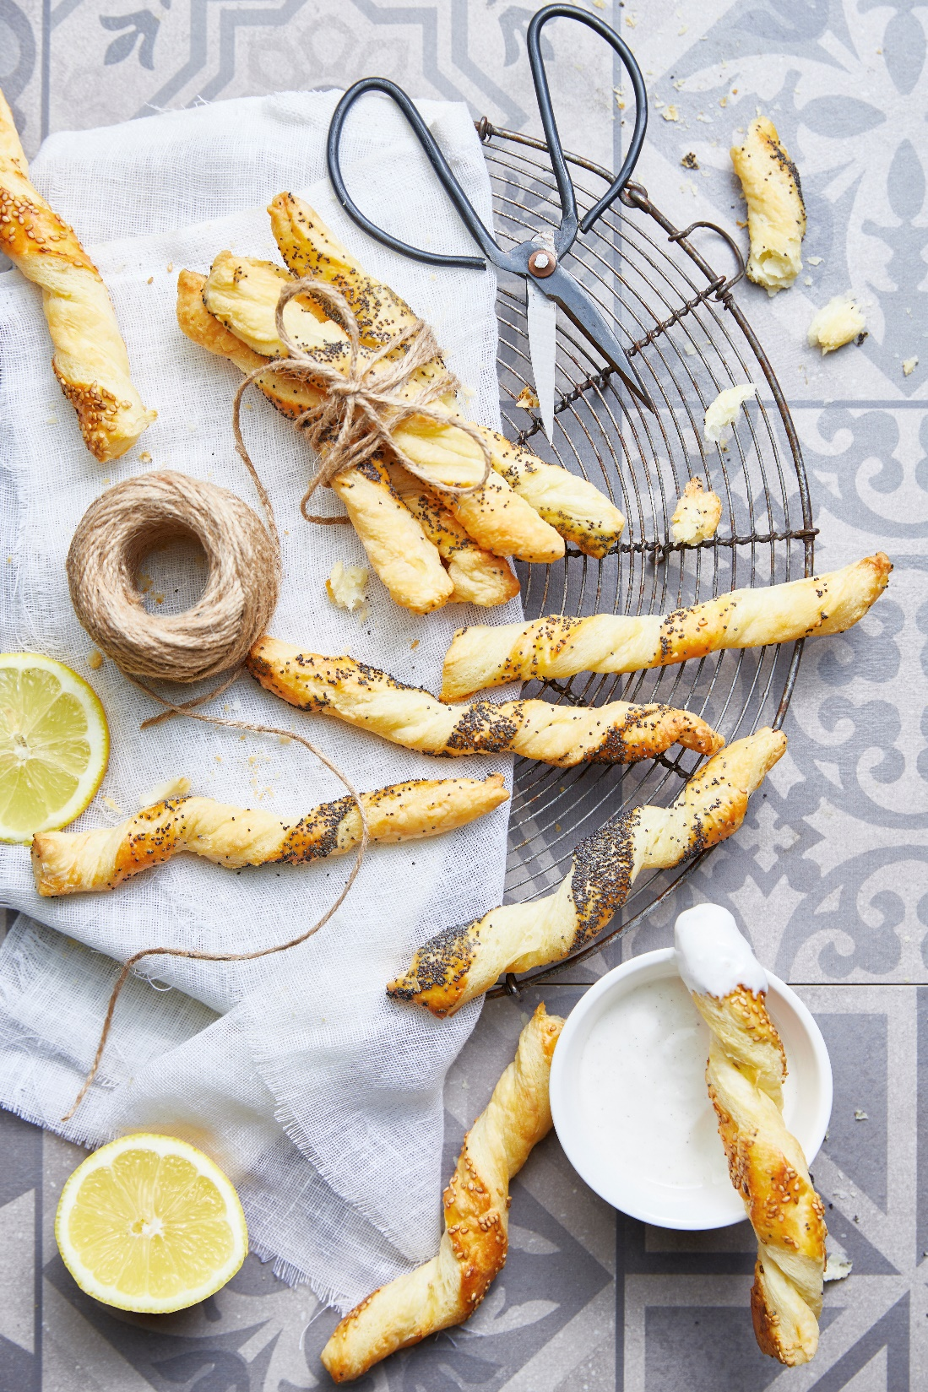
Gressins maison
Pour 6 personnes
Préparation : 15 min
Cuisson : 15 min
Préparation :
Etalez la pâte en grand rectangle d’environ 40 cm de large sur 20 cm de long.
Badigeonnez d'œuf battu.
Parsemez de sésame et de pavot.
Coupez des bandes d'un centimètre dans le rectangle de pâte.
Torsadez chaque bande pour former des gressins.
Enfournez pour 15 minutes de cuisson à 180°C.
Préparez une sauce : mélangez le fromage blanc, le citron, salez et poivrez.
Ingrédients :
1 pâte feuilletée
1 œuf
1 cuillère à soupe de sésame
1 cuillère à soupe de pavot
4 cuillères à soupe de fromage blanc
1 cuillère à café de jus de citron
Sel, poivre

Slide 4
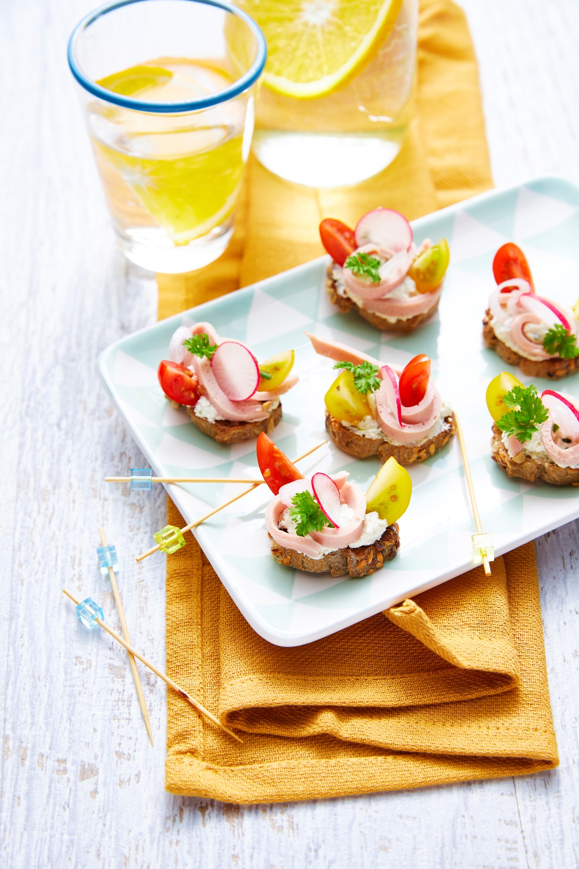
Tartines d’apéritif au fromage frais
Pour 8 personnes
Préparation : 10 min
Cuisson : 5 min
Préparation :
Pour le fromage frais « ail et fines herbes », hachez l’ail et l’échalote. Dans un saladier mélangez le fromage frais, l’ail et l’échalote hachés. Ajoutez également le persil, la ciboulette, salez et poivrez.
Faites griller des petites tranches de pain au four pendant quelques minutes, jusqu’à ce qu’elles brunissent légèrement. Sortez les tranches de pain du four, laissez-les refroidir quelques minutes, puis étalez le mélange d’herbes et fromage frais dessus.
Disposez l’émincé de cervelas ainsi que quelques rondelles de radis et de tomates cerises sur les tartines.
Enfin, déposez un beau brin de cerfeuil et servez le tout sur un joli plateau pour épater vos convives !
Ingrédients :
200g d’émincé de cervelas
1 beau pain au levain
250g de fromage frais
1 à 2 gousses d’ail
1 échalote
20g de persil haché
20g de ciboulette hachée
Quelques rondelles de radis
Quelques tomates cerises
Quelques branches de cerfeuil
Sel et poivre

Slide 5
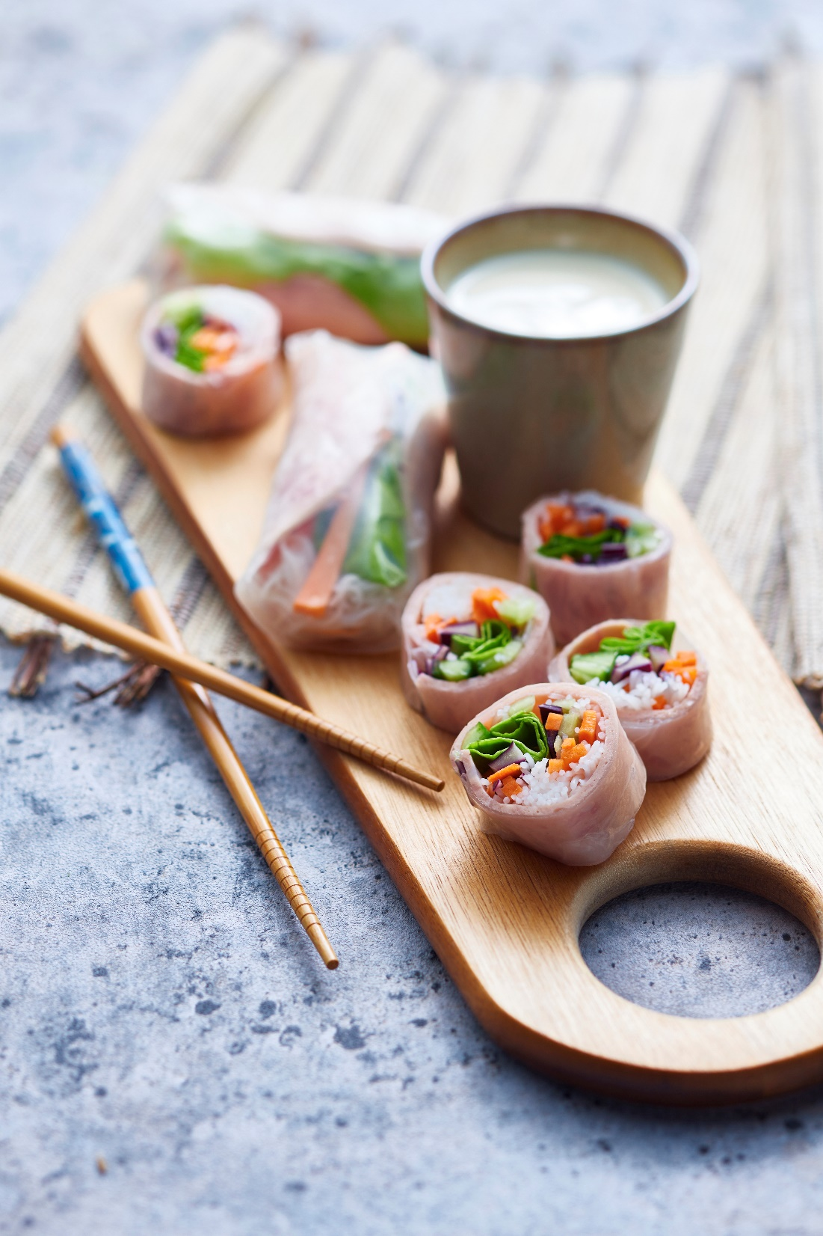
Rouleaux de printemps à l’alsacienne, sauce moutarde
Pour 4 personnes
Préparation : 35 min
Ingrédients :
8 tranches de roulade de Lyon Pierre Schmidt
100 g de vermicelles de riz
8 feuilles de riz
4 feuilles de laitue
2 feuilles de chou rouge
1/2 concombre
2 carottes
1 cuillère à soupe de moutarde
2 cuillères à soupes yaourt nature
1/2 cuillère à soupe de sauce soja (ou Maggi)
Préparation :
Plongez les vermicelles de riz dans l'eau bouillante pendant 4 minutes. Egouttez et rincez à l'eau froide.
Détaillez les légumes en bâtonnets.
Détaillez les tranches de roulade en fines lamelles.
Trempez les galettes de riz pendant 12 minutes dans l'eau tiède.
Déposez tous les ingrédients au centre de chaque galette.
Ramenez les bords de la galette vers le centre, puis enroulez le tout en serrant bien.
Renouvelez jusqu'à épuisement des ingrédients.
Préparez une sauce en mélangeant le yaourt, la moutarde et la sauce soja.
Servez bien frais.

Slide 6
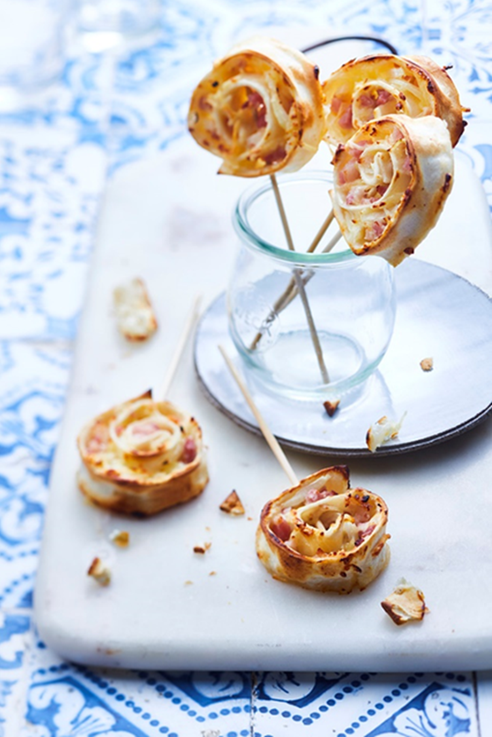
Sucettes apéritives façon flam
Pour une douzaine de sucettes
Préparation : 15 min
Cuisson : 15-20 min
Préparation :
Préchauffez le four à 180°C.
Etalez la garniture sur toute la surface de la pâte, déposez les allumettes puis ajoutez l’oignon coupé en fines rondelles et parsemez de fromage râpé.
Roulez la pâte sur elle-même pour former un boudin et découpez en tronçons.
Pour finir, enfournez à 180°C pour 15 à 20 minutes.
Piquez d’un cure-dents chaque tronçon pour le service et dégustez !
Ingrédients :
1 fond pour flammekueche Pierre Schmidt
100g de garniture Pierre Schmidt
150g d’allumettes fumées Pierre Schmidt
1 oignon
100g de gruyère râpé

Slide 7
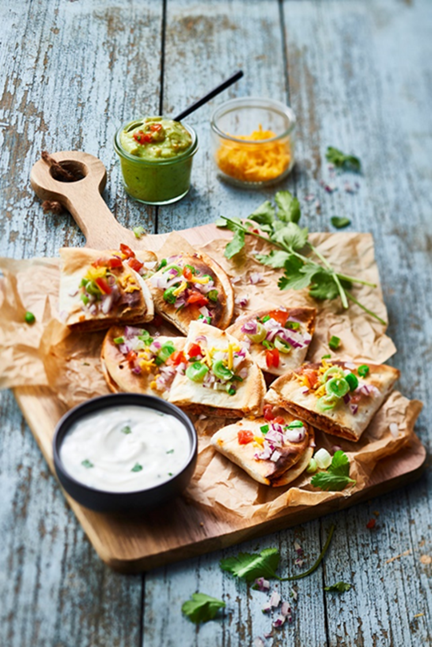
Mini Quesadillas
Pour 10 mini quesadillas
Préparation : 15 min
Cuisson : 5 min
Préparation :
Dans un bol, mélangez le concentré de tomate, le piment de Cayenne et l’huile d’olive. Salez et poivrez.
Badigeonnez les mini fonds de ce mélange.
Parsemez-les d’oignon, de coriandre ciselée, de jambon cru et enfin de fromage râpé. Puis, refermez-les en 2.
Passez les quesadillas au grill ou à la poêle 1 à 2 minutes de chaque côté.
Pendant ce temps, préparez la sauce à la coriandre en mélangeant la garniture et la coriandre ciselée.
Au moment de servir, découpez les quesadillas en quartiers et servez avec la sauce à la coriandre et du guacamole.
Ingrédients :
5 mini-fonds pour Flammekueche Pierre Schmidt
1 bonne cuillère à soupe de concentré de tomate
2 cuillères à soupe d’huile d’olive
1 oignon rouge ciselé
6 tranches de jambon cru en morceaux
100g de fromage râpé, type cheddar
Une pincée de piment de Cayenne
Une petite botte de coriandre
Sel et poivre
Pour la sauce :
2 cuillères à soupe de garniture
pour Flammekueche Pierre Schmidt
Quelques feuilles de coriandre ciselées

Slide 8
En entrée

Slide 9
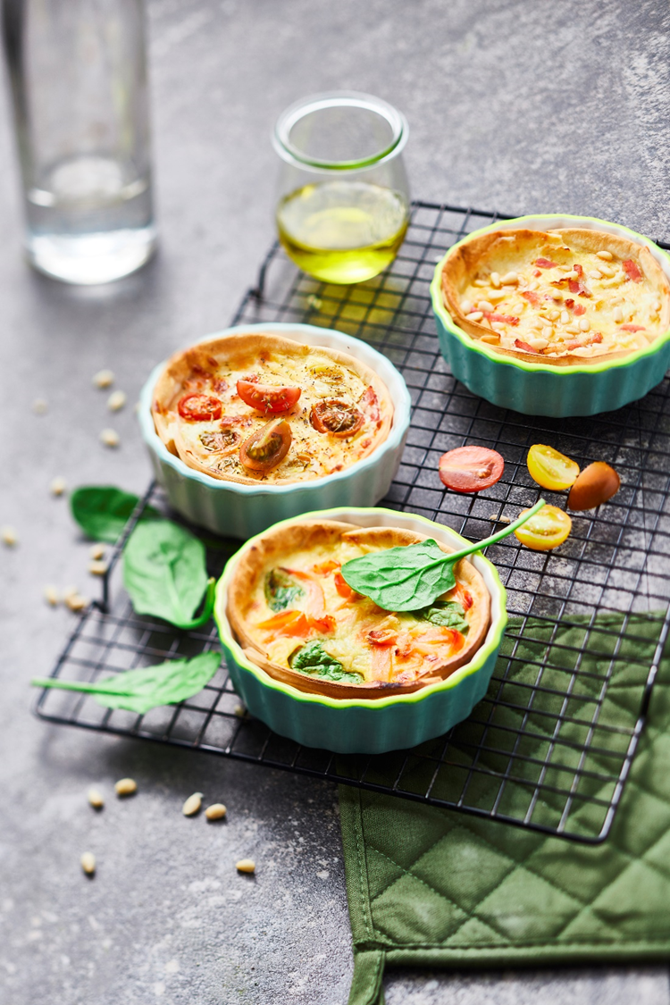
Trio de mini-quiches
Pour 6 mini quiche
Préparation : 15 min
Cuisson : 12 min
Préparation :
Préchauffez le four à 220°C.
Dans un récipient, mélangez la garniture avec les œufs, la muscade, le sel et le poivre. Réservez.
Dans des petits moules à tarte, déposez la composition de votre choix et versez l’appareil pour remplir chacun des ramequins.
Enfournez pour 12 minutes.
Servez les mini-quiches chaudes, tièdes ou froides, avec une salade ou en apéritif !
Pour garnir vos mini-quiches (ingrédients pour 2 de chaque) :
80g d’allumettes fumées - 1 demie buche de chèvre - quelques pignons de pin
2 tranches de saumon - quelques feuilles d’épinard - 50g de gruyère râpé
2 tranches de jambon - quelques tomates cerise - 50g de mozzarella râpée - origan
Ingrédients :
6 mini fonds pour Flammekueche Pierre Schmidt
15cl de garniture pour Flammekueche Pierre Schmidt
3 œufs
Sel, poivre
Muscade

Slide 10
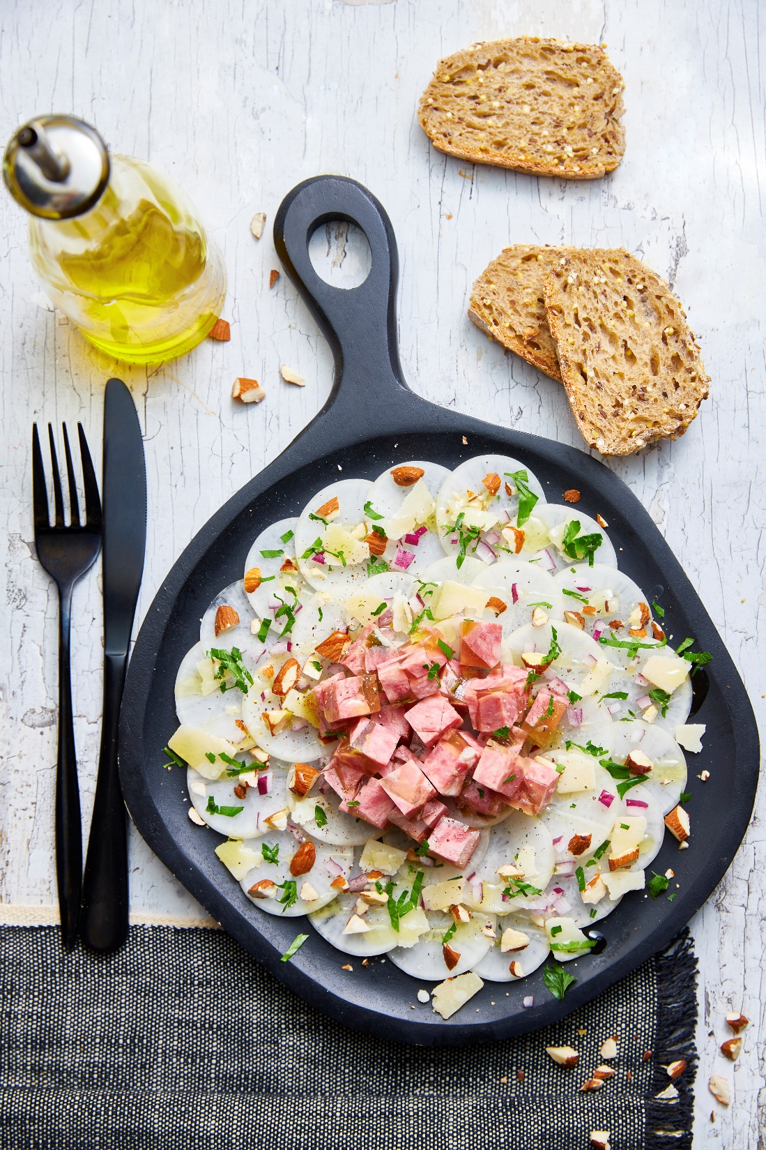
Planchette de Presskopf sur carpaccio de radis
Pour 4 personnes
Préparation : 15 min
Ingrédients :
4 tranches de presskopf Pierre Schmidt
1 gros radis blanc
50g de parmesan en copeaux
1 oignon rouge haché très finement
1 poignée d’amandes concassées
Persil haché
Huile d’olive
Poivre
Préparation :
Arrosez une assiette d’un filet d’huile d’olive.
Détaillez le radis en tranches fines à la mandoline.
Disposez joliment les tranches dans l’assiette et arrosez d’un filet d’huile d’olive.
Parsemez d’oignon rouge, de persil, d’amandes concassées et de parmesan. Poivrez.
Coupez le presskopf en cubes. Disposez-les en un petit tas au centre de l’assiette.

Slide 11
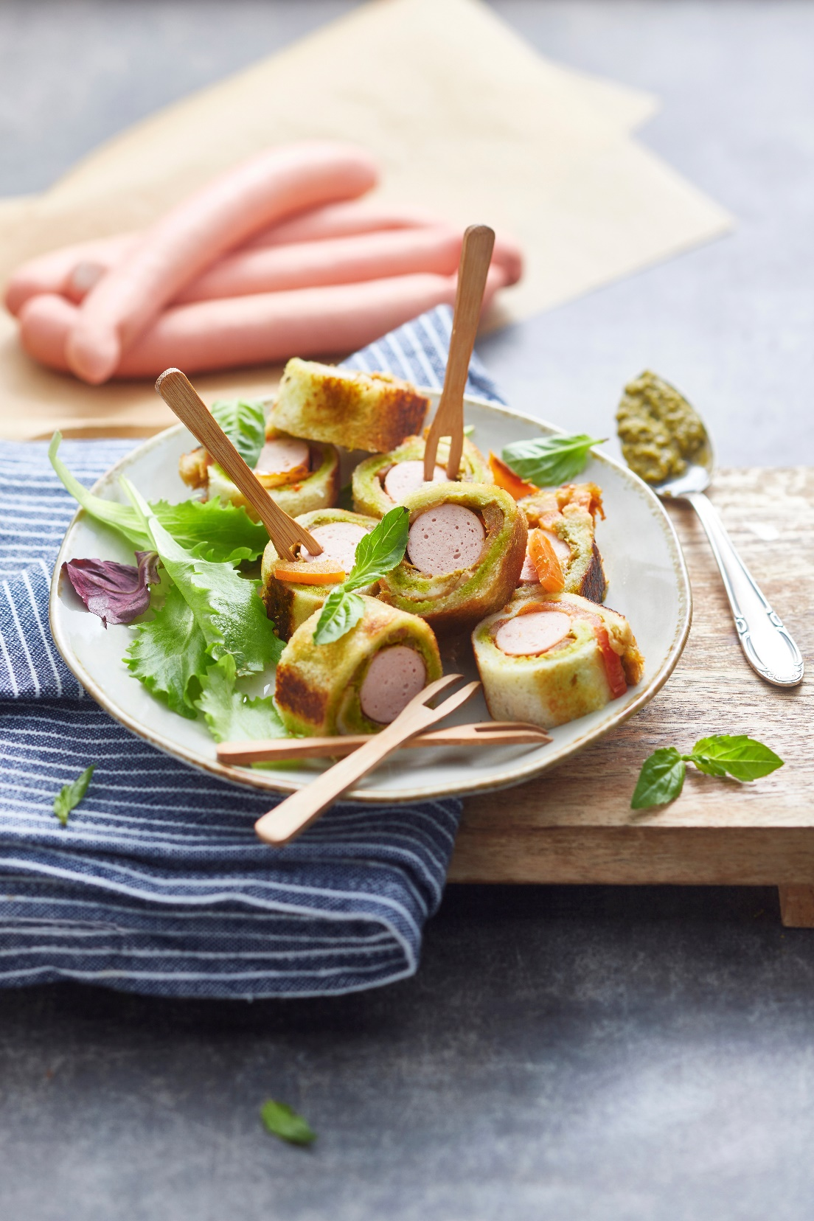
Knacks au pesto
Pour 4 personnes
Préparation : 15 min
Pause : 2h au frais
Cuisson : 2 min
Préparation :
Coupez les tomates en tranches fines.
Préparez le pesto : mixez le basilic, le parmesan, l'huile d'olive et les pignons de pin. Salez et poivrez.
A l’aide d’un rouleau à pâtisserie, aplatisse les tranches de pain de mie.
Tartinez du pesto sur chaque tranche de pain.
Ajoutez des rondelles de tomate et déposez la saucisse au centre de la tranche.
Roulez le pain autour de la saucisse, emballez le tout dans un film alimentaire et serrez bien. Vous obtenez un hot-dog.
Réservez au réfrigérateur pendant quelques heures.
Dans une poêle, faites dorer le hot dog dans de l'huile d'arachide bien chaude pendant 2 minutes, en le retournant régulièrement.
Égouttez sur de l’essuie-tout et servez !
Ingrédients :
4 knacks Pierre Schmidt
60 g de basilic
12 cl d’huile d’olive
50 g de parmesan en poudre
30 g de pignons de pin
4 tranches de pain de mie
2 tomates
Huile d’arachide
Sel
Poivre

Slide 12
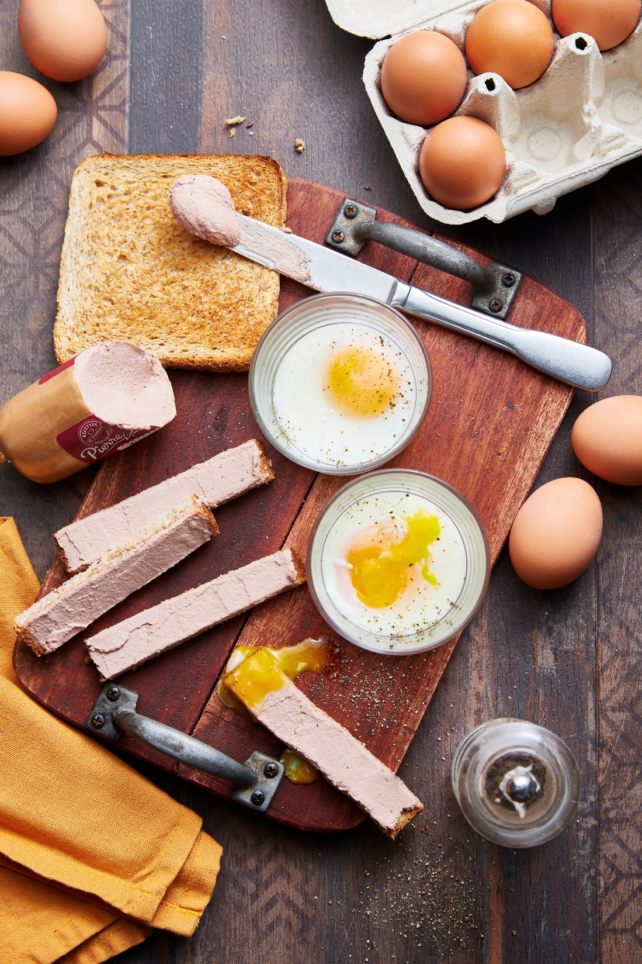
Œuf cocotte et mouillettes de saucisse de foie
Pour 6 personnes
Préparation : 10 min
Cuisson : 6 min
Préparation :
Préchauffez votre four à 150°C.
Passez les tranches de pain au four.
Une fois refroidies, tartinez-les de saucisse de foie, puis coupez-les en lanières.
Beurrez 6 ramequins. Versez-y la crème fraîche. Salez et poivrez.
Disposez un œuf par ramequin et parsemez de persil ciselé.
Déposez une feuille de papier sulfurisé au fond d’une casserole. Posez les ramequins dessus et versez de l’eau bouillante entre les ramequins.
Faites cuire à couvert pendant 6 minutes.
Ingrédients :
1 saucisse de foie Pierre Schmidt
6 tranches de pain complet
6 œufs extra-frais
40g de beurre
Crème fraîche
Persil pour décorer
Sel
Poivre

Slide 13
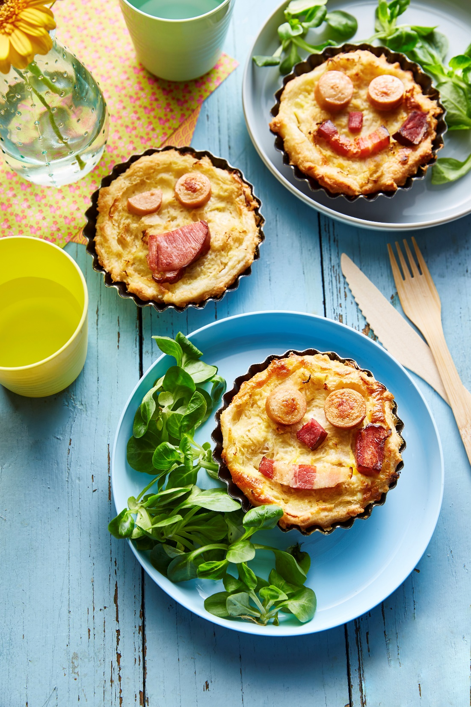
Tarte « anti-gaspi » à la choucroute
Pour 4 personnes
Préparation : 15 min
Cuisson : 25 min
Préparation :
Etalez la pâte avec vos mains dans des petits moules à tarte.
Coupez les pommes de terre et déposez-les sur les fonds de tarte.
Répartissez le restant de choux à choucroute et de charcuteries coupées en petits morceaux.
Dans un saladier, mélangez les œufs, la crème, une petite pincée de cumin en poudre, le sel et le poivre.
Versez ce mélange sur la tarte.
Enfournez pour 25 minutes de cuisson à 200°C.
Servez avec une salade verte ou autres crudités.
Ingrédients :
1 pâte feuilletée Pierre Schmidt
Restes de choucroute :
2 pommes de terre
Un bol de chou à choucroute
Knack, lard, palette…
200 ml de crème fraîche
100 ml de lait
2 œufs
Un peu de cumin en poudre
Sel et poivre

Slide 14
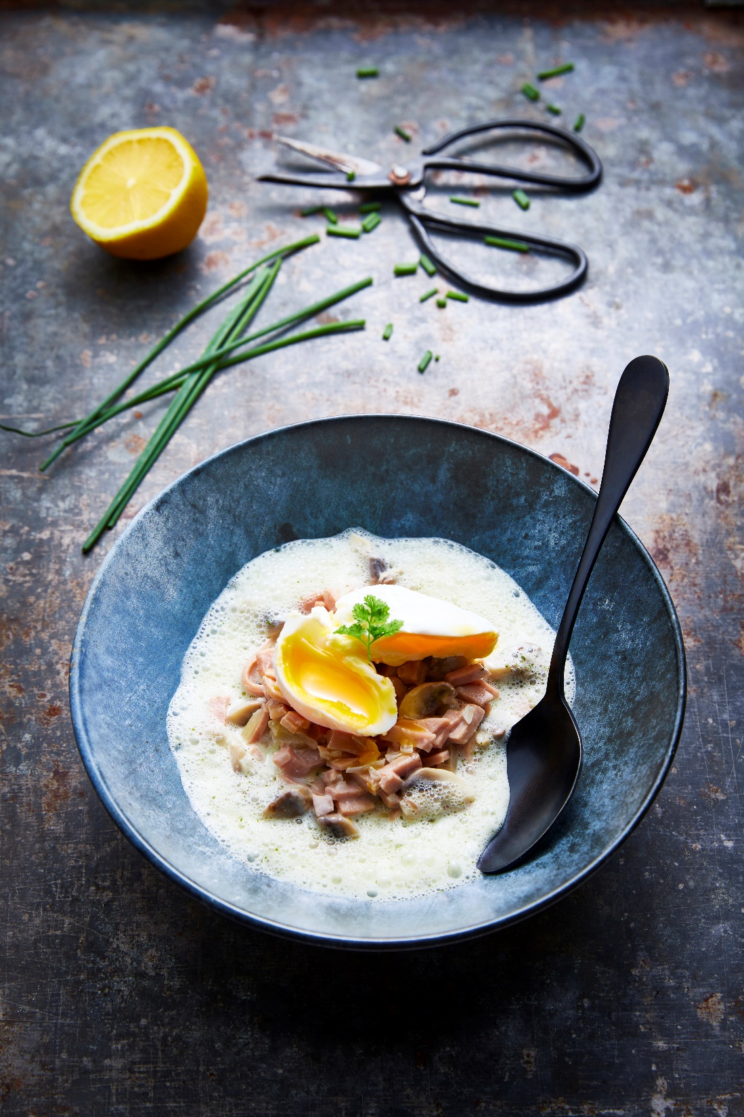
Œuf poché sur une fricassée paysanne
Pour 4 personnes
Préparation :
Pochez les œufs dans une eau vinaigrée, rafraîchissez et plongez les œufs dans une eau tiède pour stopper la cuisson. Réservez.
Pour la fricassée, ciselez l’oignon et poêlez-le avec 10g de beurre sans coloration quelques minutes. Incorporez ensuite les champignons taillés en dés et cuisez-les 5 minutes pour évaporer l’eau de végétation. Ajoutez l’émincé de cervelas taillé en petits morceaux, ainsi que la crème et 50ml de bouillon de légumes. Liez le tout hors du feu avec le parmesan.
Pour la sauce, faites bouillir 150ml de bouillon de légumes bien corsé. Insérez 100g de beurre coupé en dés bien froid et mixez. Assaisonnez, ajoutez les herbes ciselées et le jus de citron.
Dans une assiette creuse, dressez la fricassée crémeuse au fond. Déposez l’œuf poché légèrement tiédi et mettez une belle louche d’émulsion aux herbes bien mousseuse. Décorez avec un brin de cerfeuil.
Préparation : 25 min
Cuisson : 20 min
Ingrédients :
200g d’émincé de cervelas Pierre Schmidt
4 œufs
Une bonne cuillère à soupe de vinaigre blanc
1 oignon
12 gros champignons
10g de beurre
100ml de crème épaisse
20g de parmesan râpé
Pour la sauce :
200 ml de bouillon de légumes
100g de beurre bien froid
1 à 2 jus de citron
10g de persil
10g de ciboulette
10g de cerfeuil
Sel et poivre

Slide 15
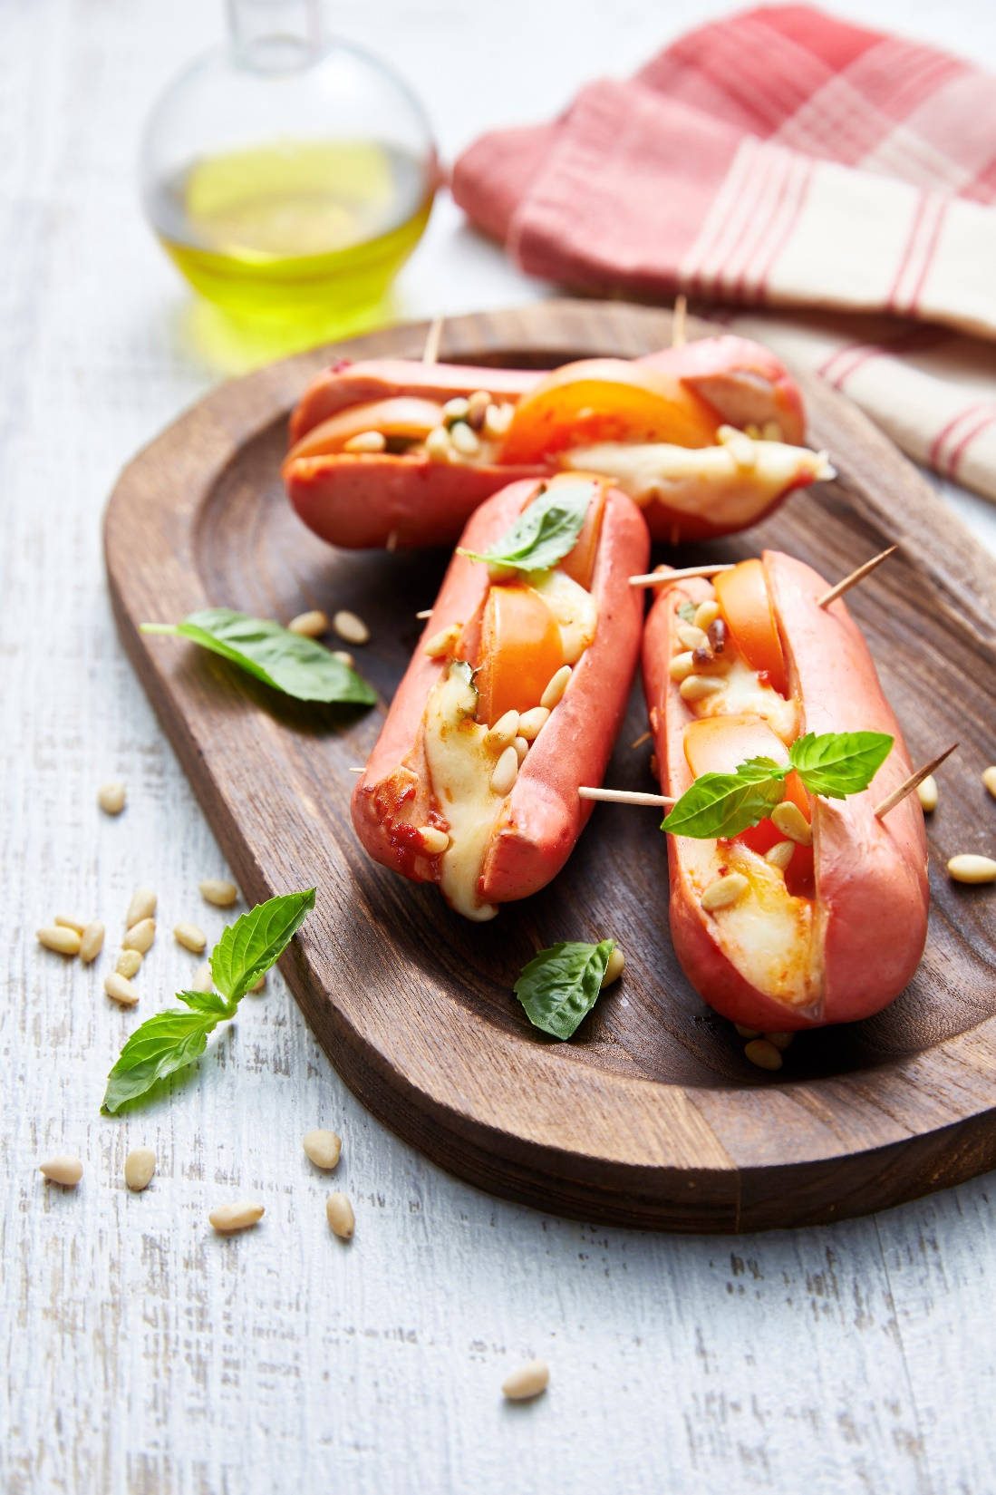
Cervelas farcis à l’italienne
Pour 4 personnes
Préparation : 10 min
Cuisson : 5 min
Préparation :
Préchauffez le four à 200°C en mode grill.
Entaillez les cervelas dans la longueur. Ne séparez pas les deux morceaux ainsi formés : ils doivent rester attachés.
Badigeonnez l'intérieur des cervelas de concentré de tomates.
Détaillez les tomates et la mozzarella en fines rondelles.
Disposez les rondelles de tomates et de mozzarella en alternance dans les cervelas en y ajoutant quelques feuilles de basilic et parsemez de pignons de pin. Maintenez les cervelas fermés avec des cure-dents.
Enfournez pour 5 minutes de cuisson et dégustez accompagné d’une petite salade de jeunes pousses.
Ingrédients :
4 cervelas Pierre Schmidt
1 tube de concentré de tomate
1 bouquet de basilic
2 tomates
1 boule de mozzarella
Une poignée de pignons de pin

Slide 16
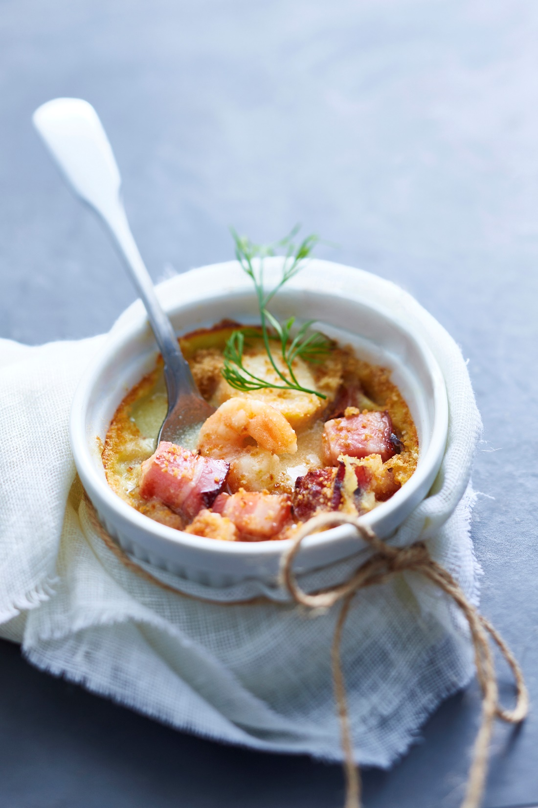
Cassolette terre-mer
Pour 4 personnes
Préparation : 15 min
Cuisson : 35 min
Préparation :
Préchauffez le four à 200°C en mode grill.
Dans une casserole, faites chauffer le vin et le lait, puis incorporez le cube de bouillon. Mélangez. Laissez réduire une dizaine de minutes.
Mélangez une cuillère à soupe de fécule de maïs dans un verre d’eau froide et ajoutez-la à la préparation.
Laissez mijoter jusqu’à obtenir la consistance d’une sauce béchamel. Poivrez.
Ajoutez les crevettes et les noix de Saint-Jacques.
Prolongez la cuisson pendant 20 minutes à feu doux.
Pendant ce temps, coupez le lard en gros cubes et faites-les griller sur toutes leurs faces.
Dans des ramequins individuels, répartissez la préparation, ajoutez le lard, parsemez de chapelure et laissez dorer au four pendant 5 minutes.
Servez avec une tranche de pain grillé en entrée ou avec du riz basmati en plat principal.
Ingrédients :
400g de lard fumé Pierre Schmidt
12 crevettes décortiquées
4 noix de Saint-Jacques
25cl de lait
25cl de vin blanc
Fécule de maïs
1 bouillon cube
Chapelure
Poivre

Slide 17
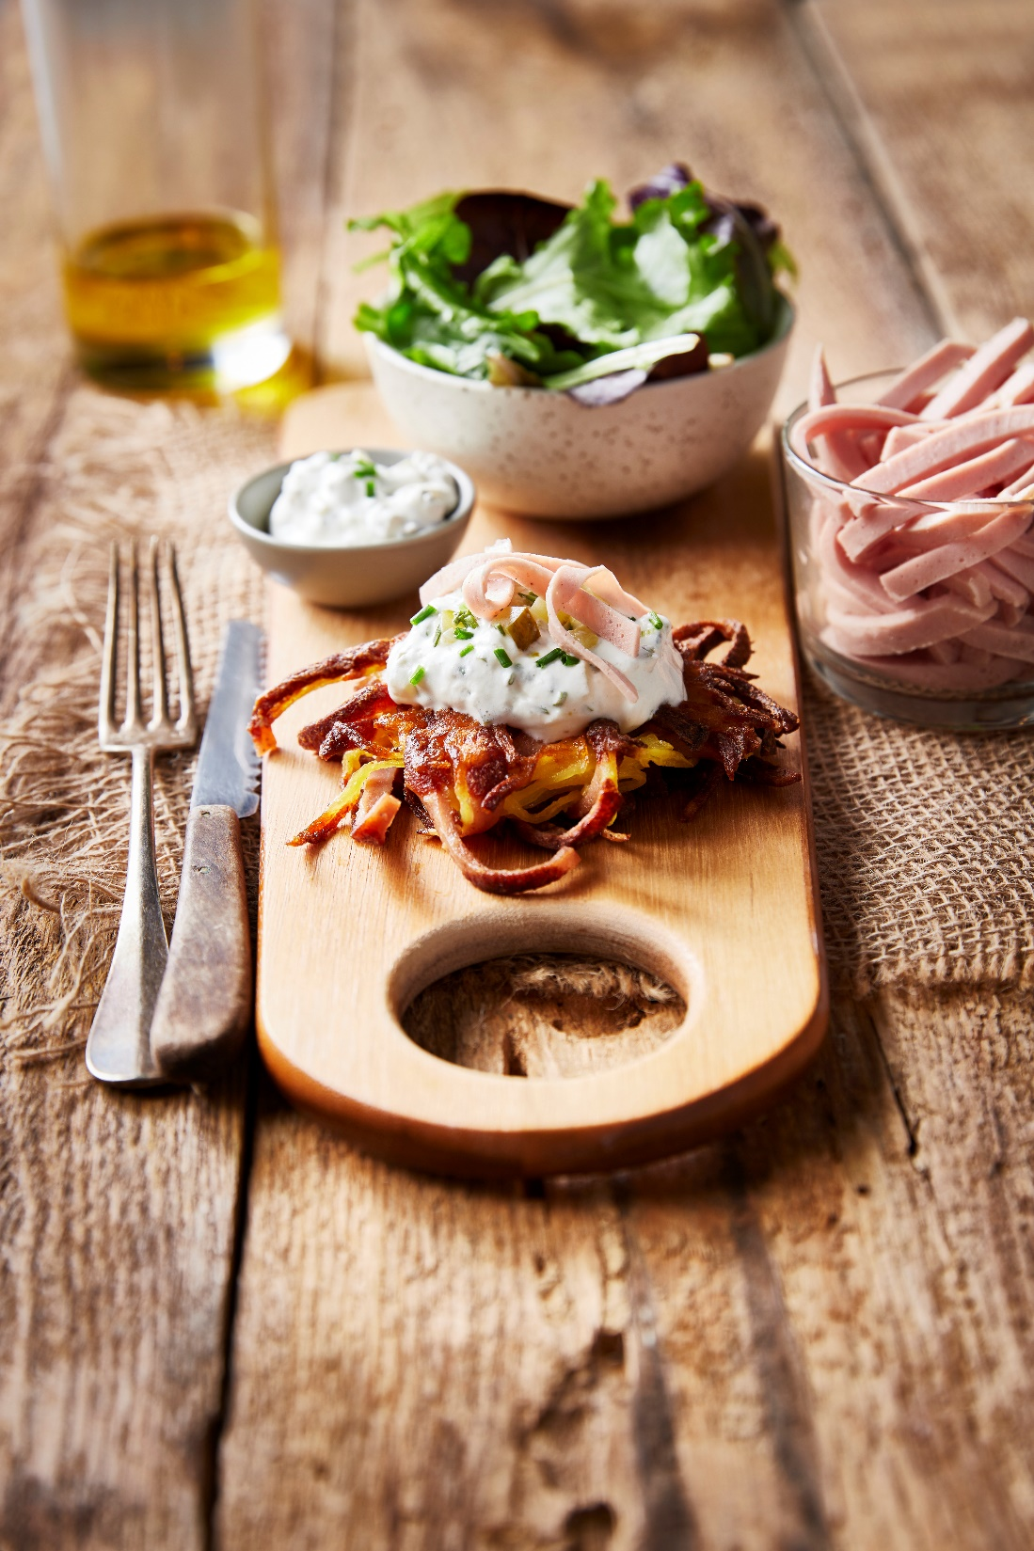
Galettes de pomme de terre croustillantes
Pour 4 personnes
2 galettes/personne
Préparation :
Râpez les pommes de terre à l’aide d’une mandoline. Pressez-les fortement pour enlever leur jus et mettez-les dans un saladier avec l’émincé de cervelas. Ajoutez l’œuf, la farine, le sel et la muscade à votre convenance. Mélangez bien le tout et faites cuire des tas dans une poêle bien chaude avec un fond d’huile de pépins de raisin. Dorez-les à feu doux pendant 5 minutes de chaque côté. Conservez-les au chaud dans le four.
Pour la crème fraîche aux herbes et cornichons, montez la crème liquide en chantilly en la battant avec un fouet électrique. Dans la crème épaisse, ajoutez les cornichons taillés en dés, l’oignon blanc et la ciboulette ciselée. Ajoutez le jus de citron et assaisonnez de sel et de poivre. Incorporez à l’aide d’une spatule la crème montée délicatement.
Servez les galettes sur une assiette avec une belle salade verte de saison et ajoutez une belle cuillère de crème fraîche aux herbes.
Préparation : 25 min
Cuisson : 10 min
Ingrédients :
200g d’émincé de cervelas Pierre Schmidt
300g de pommes de terre
1 œuf
1 belle pincée de farine
100ml de crème épaisse
100ml de crème liquide
4 gros cornichons
1 oignon blanc
20g de ciboulette
1 à 2 jus de citron
1 belle salade verte de saison pour l’accompagnement
Sel, poivre et muscade

Slide 18
En salade

Slide 19
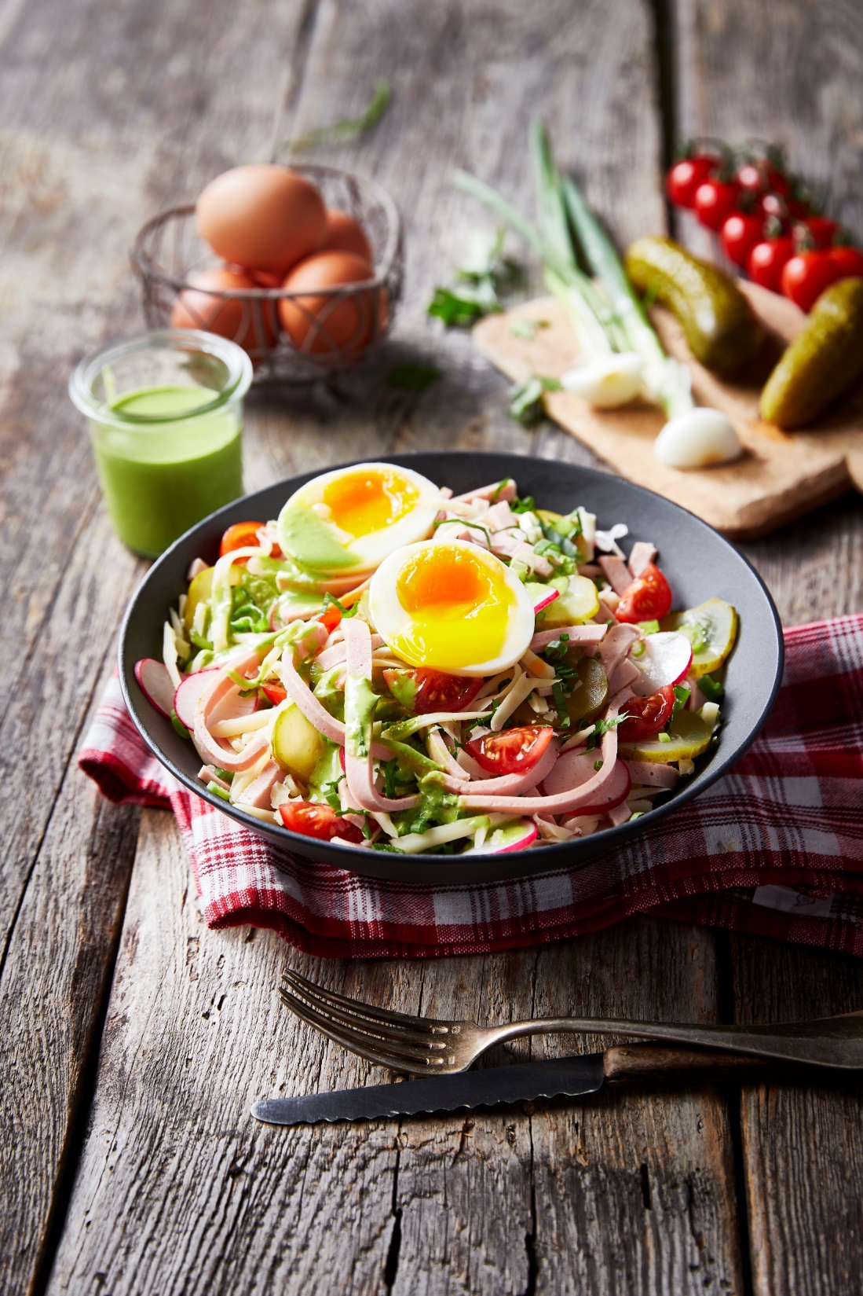
Salade alsacienne
Pour 4 personnes
Préparation : 15 min
Cuisson : 6 min
Préparation :
Faites cuire 5 œufs fermiers mollet (6 minutes dans l’eau frémissante). Retirez la coquille et mettez un œuf de côté pour la vinaigrette. Coupez les 4 autres en deux.
Râpez le gruyère à l’aide d’une râpe à fromage.
Préparez le reste des ingrédients de la salade : coupez les tomates en quartiers, les radis et les cornichons en rondelles et les oignons nouveaux en lamelles.
Dressez harmonieusement tous les éléments dans une assiette en alternant les couleurs.
Pour la vinaigrette, mixez le tout à l’aide d’un blender (ne pas oublier d’y mettre l’œuf). Passez le mélange à travers une passoire et rectifiez l’assaisonnement. Servez cette vinaigrette dans une saucière à part pour l’ajouter à votre salade au moment de la dégustation.
Ingrédients :
200g d’émincé de cervelas Pierre Schmidt
4 œufs fermiers
20 tomates cerises
4 gros cornichons aigre doux
4petits radis rouges
2 oignons nouveaux
Pour la vinaigrette :
1 échalote
1 œuf fermier
1 gousse d’ail
30g de persil
10g de ciboulette
1àg de livèche
10g d’estragon
100ml de vinaigre Melfor
50ml de bouillon (ou eau tiède)
60ml d’huile de pépins de raisin

Slide 20
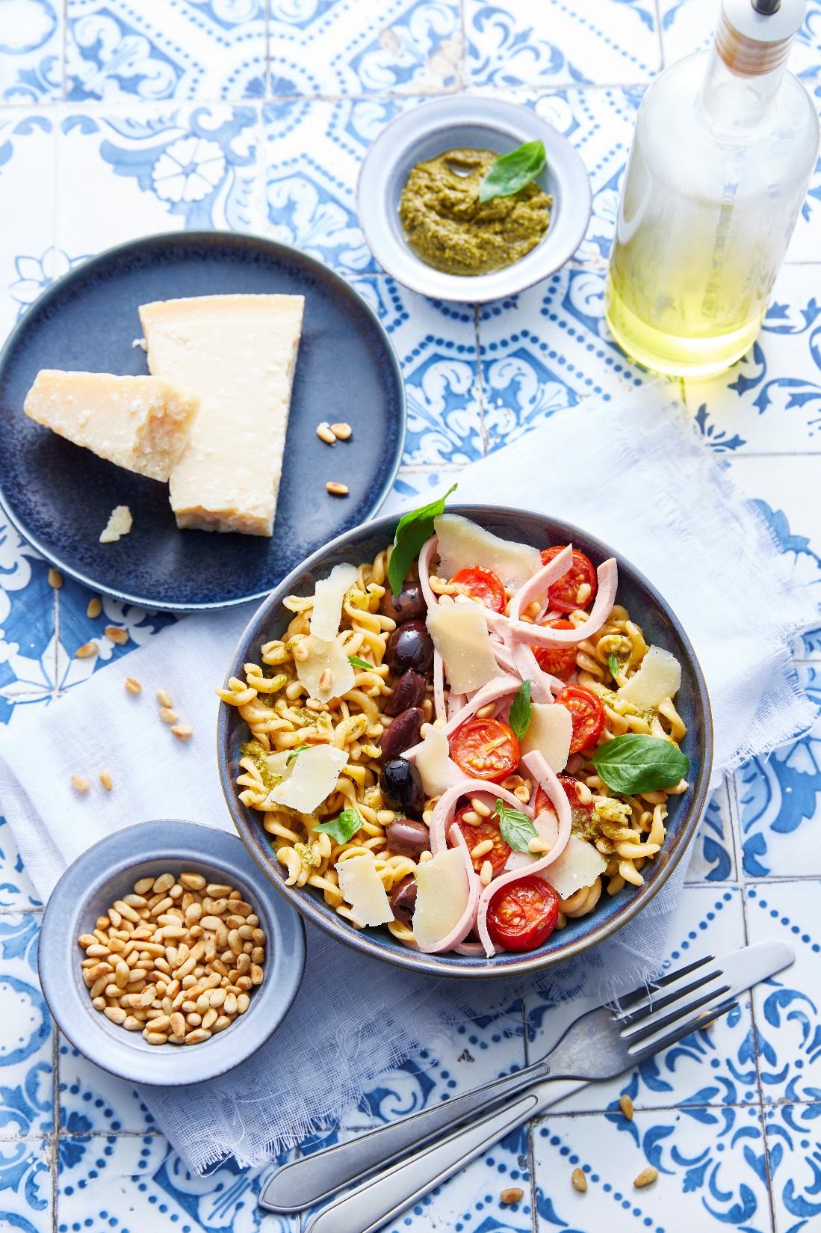
Salade de pâtes à l’italienne
Pour 4 personnes
Préparation :
Faites cuire les pâtes dans une eau bouillante, selon les conseils de préparation inscrits sur le paquet. Égouttez et laissez refroidir.
Coupez les tomates cerises en deux. Disposez-les sur un plat avec un filet d’huile d’olive, du sel et passez-les au four pendant 25 à 30 minutes à 180 degrés pour les confire.
Poêlez ensuite les pignons de pin quelques minutes jusqu’à ce qu’ils soient dorés.
Mixez rapidement les éléments de la vinaigrette en gardant des morceaux. Assaisonnez les pâtes avec la moitié de la vinaigrette. Gardez l’autre moitié pour la servir à part à côté de votre salade.
Pour finir, dressez le tout en alternant les couleurs et décorez avec quelques feuilles de basilic frais.
Préparation : 10 min
Cuisson : 30 min
Ingrédients :
200g d’émincé de cervelas Pierre Schmidt
200g de pâtes de lentilles corail (ou de pois chiche)
50g de pignons de pin torréfiés
80g de copeaux de parmesan
28 tomates cerises
40g d’olives noirs
Sel et poivre
Pour la vinaigrette :
100g de pistou de basilic maison ou artisanal
2 jus de citron
100ml d’huile d’olive
100ml de bouillon de légumes
Quelques feuilles de basilic

Slide 21
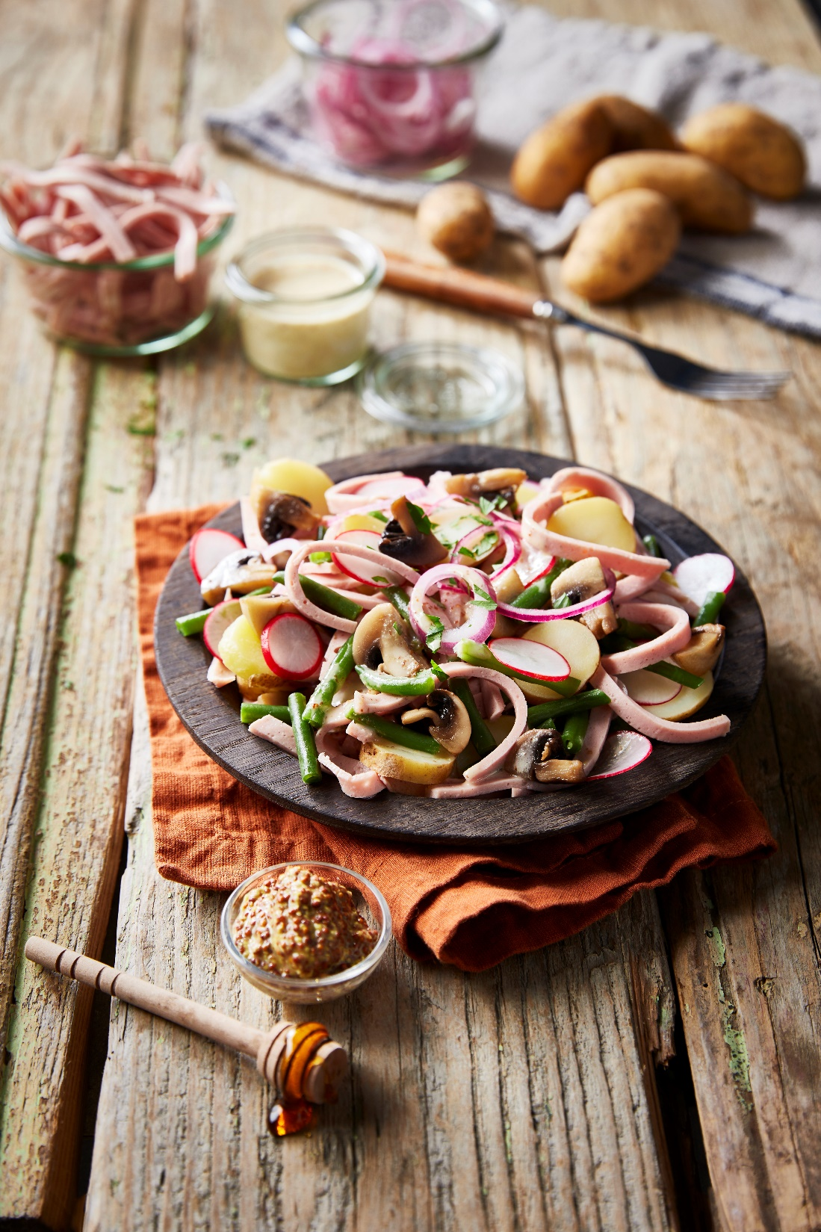
Salade de pommes de terre
Pour 4 personnes
Préparation :
Pour la salade, faites cuire les petites pommes de terre dans une eau salée 20 à 25 minutes à petit feu. Pendant ce temps, faites cuire les haricots verts dans une eau salée bouillante pendant 3 à 4 minutes. Laissez refroidir le tout. Puis découpez les pommes de terre en rondelles et les haricots en tronçons.
Coupez les champignons en quartiers et poêlez-les rapidement.
Taillez finement l’oignon en rondelles à l’aide d’une mandoline. Salez, citronnez et laissez mariner 15 minutes.
Pour la vinaigrette, faites tiédir le miel au micro-ondes quelques secondes et mixez tous les éléments dans un blender pour créer une belle émulsion.
Coupez les radis en rondelles, dressez tous les éléments et servez la vinaigrette à part.
Préparation : 15 min
Cuisson : 30 min
Ingrédients :
200g d’émincé de cervelas
200g de petites pommes de terre nouvelles
8 champignons de Paris
1 oignon rouge
100g de haricots verts
4 petits radis
1 demi citron
Pour la vinaigrette :
2 c. à soupe de miel d’acacia
1 c. à soupe de moutarde à l’ancienne
100ml de vinaigre de Melfor
50 ml de bouillon de légumes (ou eau tiède)
70ml d’huile de pépins de raisins
Sel et poivre

Slide 22
En plat principal

Slide 23
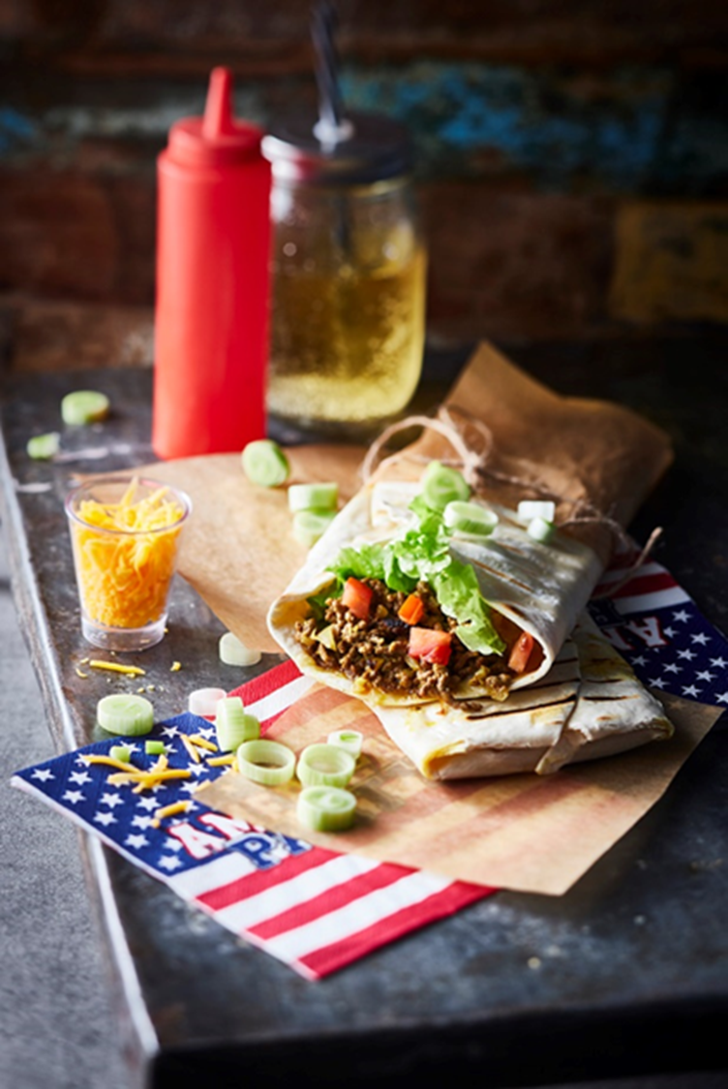
Croustiwrap
Pour 4 croustiwraps
Préparation : 25 min
Cuisson : 5 min
Préparation :
Hachez l’oignon et les gousses d’ail.
Faites revenir le tout dans un peu d’huile d’olive avec les épices.
Ajoutez la viande hachée et l’oignon nouveau coupé en rondelles. Laissez cuire quelques minutes sans couvrir puis réservez.
Sur votre plan de travail, posez le fond de tarte, ajoutez quelques cuillères de viande hachée au centre et recouvrez de dés de tomates et des fromages râpés.
Ajoutez quelques feuilles de salade, puis fermez le sandwich avec le pliage de votre choix.
Maintenez le sandwich puis posez-le sur un grill ou une poêle chaude.
Faites cuire à feu moyen 5 à 6 minutes et dégustez.
Ingrédients :
4 fonds pour Flammekueche Pierre Schmidt
400g de viande hachée
1 oignon
2 gousses d’ail
1 cuillère à café de paprika
1 cuillère à café d’épices mexicaines
1 oignon nouveau
Quelques feuilles de salade verte
4 tranches de fromage pour
croque-monsieur
2 tomates coupées en dés
100g de mozzarella râpée
100g de cheddar râpé

Slide 24
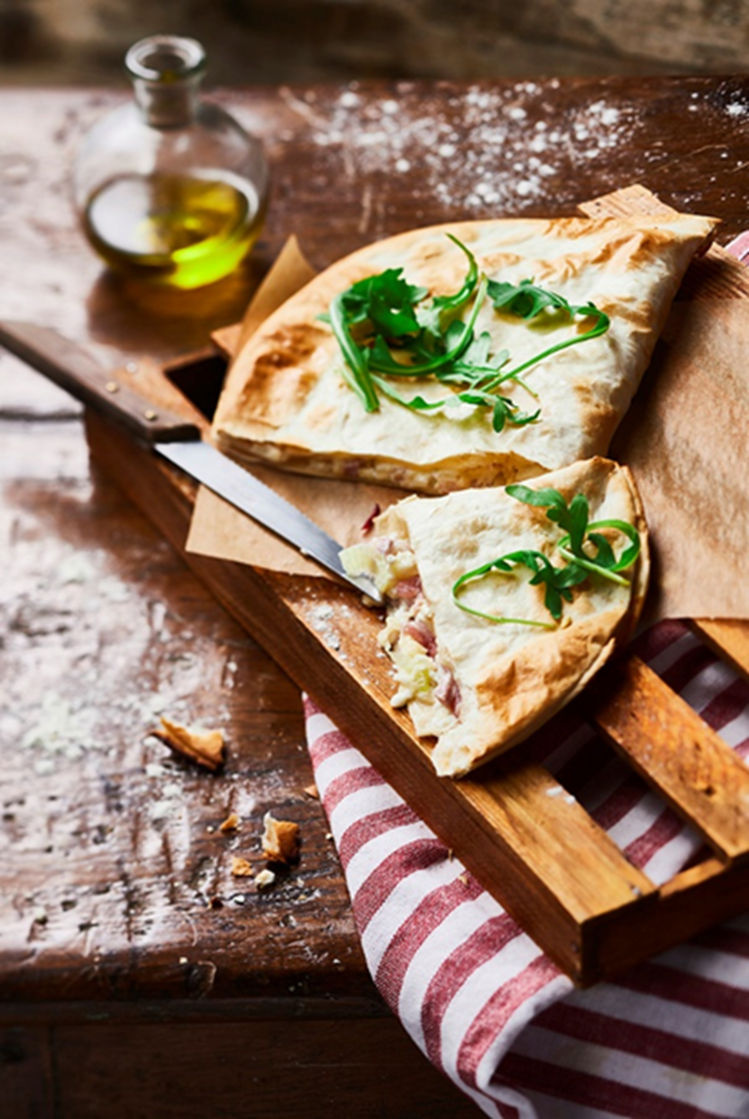
Flam’ façon Calzone
Pour 2 Calzones
Préparation : 10 min
Cuisson : 6 min
Préparation :
Préchauffez le four à 240°C.
Recouvrez les fonds de garniture.
Déposez sur un côté de la pâte les oignons coupés en fines lamelles ainsi que les allumettes puis parsemez de gruyère râpé.
Refermez les disques de pâte en pliant un bord sur l’autre. Soudez les bords avec les doigts et un peu d’eau.
Pour finir, enfournez les calzones pendant 6 minutes et dégustez avec une salade verte.
Ingrédients :
2 fonds pour Flammekueche Pierre Schmidt
8 cuillères à soupe de garniture pour Flammekueche Pierre Schmidt
1 oignon
300g d’allumettes fumées Pierre Schmidt
200g de gruyère râpé

Slide 25
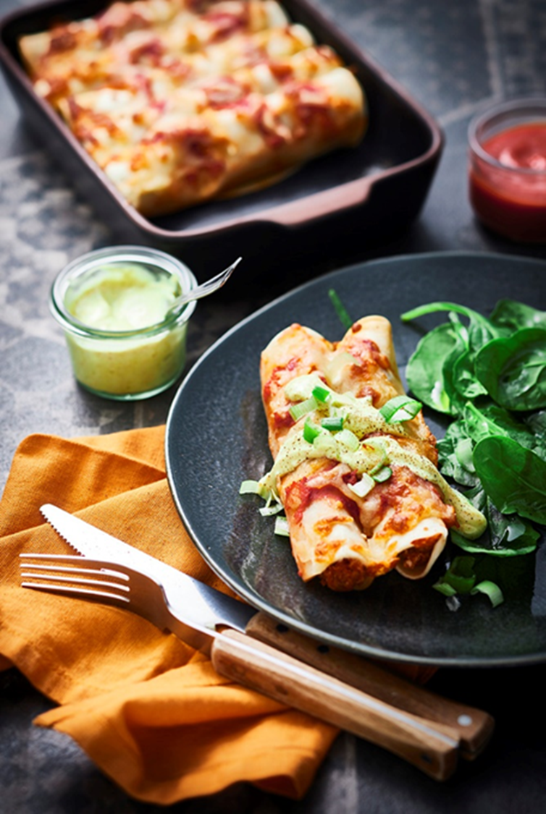
Cannellonis au poulet, sauce curry
Pour 2-3 personnes
Préparation : 25 min
Cuisson : 10 min
Préparation :
Coupez grossièrement le poulet, l’oignon et l’ail.
Placez les ingrédients dans un mixeur, ajoutez les olives, puis hachez rapidement pour garder une texture.
Faites revenir ce mélange à la poêle en y ajoutant 250g de coulis de tomate et une pincée d’herbes de Provence.
En fin de cuisson, étalez la préparation sur une grande plaque pour la faire refroidir rapidement.
Préchauffez le four à 210°C.
Sur chaque mini fond, ajoutez 2 cuillères à soupe de préparation, roulez la pâte sur elle-même pour former un boudin. Puis, placez-les dans un plat à gratin.
Ajoutez 100g de coulis de tomate et parsemez le plat de mozzarella râpée.
Enfournez pendant 10 minutes.
Pendant la cuisson, préparez la sauce en mélangeant la garniture avec le curry et une cuillère à soupe d’huile d’olive. C’est prêt !
Ingrédients :
8 mini fonds pour Flammekueche Pierre Schmidt
150g d’olives vertes dénoyautées
400g de blanc de poulet
350g de coulis de tomate
1 oignon
1 gousse d’ail
100g de mozzarella râpée
Herbes de Provence
Sel et poivre
Pour la sauce :
200g de garniture pour Flammekueche Pierre Schmidt
1 cuillère à soupe de curry
Huile d’olive

Slide 26
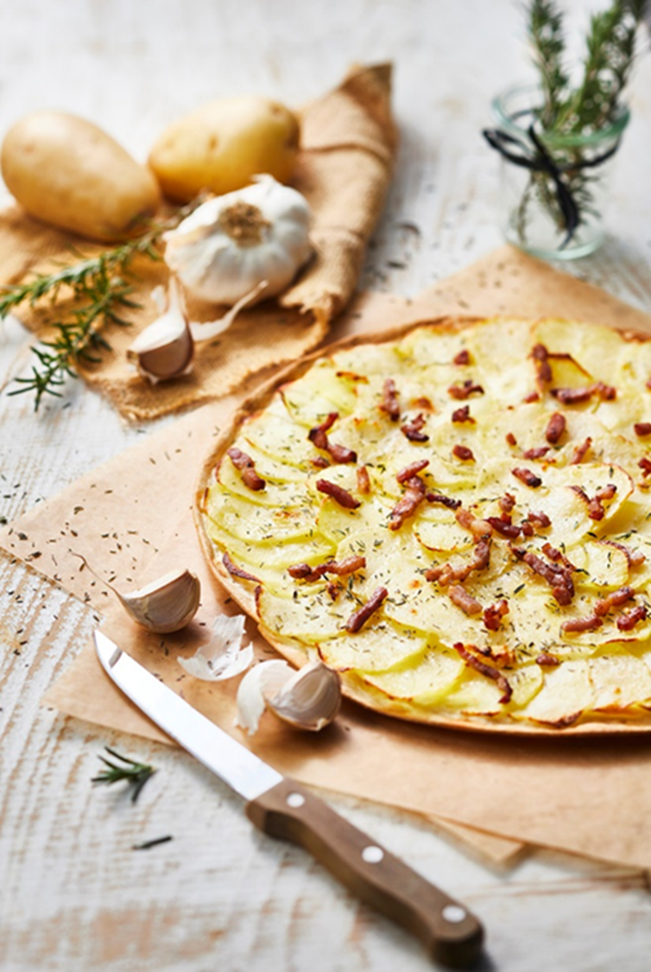
Tarte fine à la pomme de terre et au thym
Pour 2-3 personnes
Préparation :
Lavez et épluchez les pommes de terre et taillez-les en très fines lamelles à la mandoline ou au couteau.
Dans un bol, ajoutez les rondelles de pommes de terre, les gousses d’ail écrasées, une pincée de thym et l’huile d’olive. Mélangez le tout délicatement et laissez mariner ½ heure.
Préchauffez le four à 200°C.
Disposez la pâte sur la plaque du four recouverte de papier cuisson.
Etalez-y une fine couche de garniture et disposez les rondelles de pommes de terre en rosace.
Enfournez 20 minutes jusqu’à ce que la tarte soit bien dorée.
Pendant ce temps, faites griller les allumettes fumées quelques minutes dans une poêle bien chaude.
A la sortie du four, parsemez de fleur de sel, d’allumettes fumées grillées et de thym.
Préparation : 25 min
Cuisson : 20 min
Ingrédients :
1 fond pour flammekueche Pierre Schmidt
3 cuillères à soupe de garniture pour
Flammekueche Pierre Schmidt
100g d’allumettes fumées Pierre Schmidt
2 pommes de terre moyennes
15cl d’huile d’olive
2 gousses d’ail
Fleur de sel
Thym

Slide 27
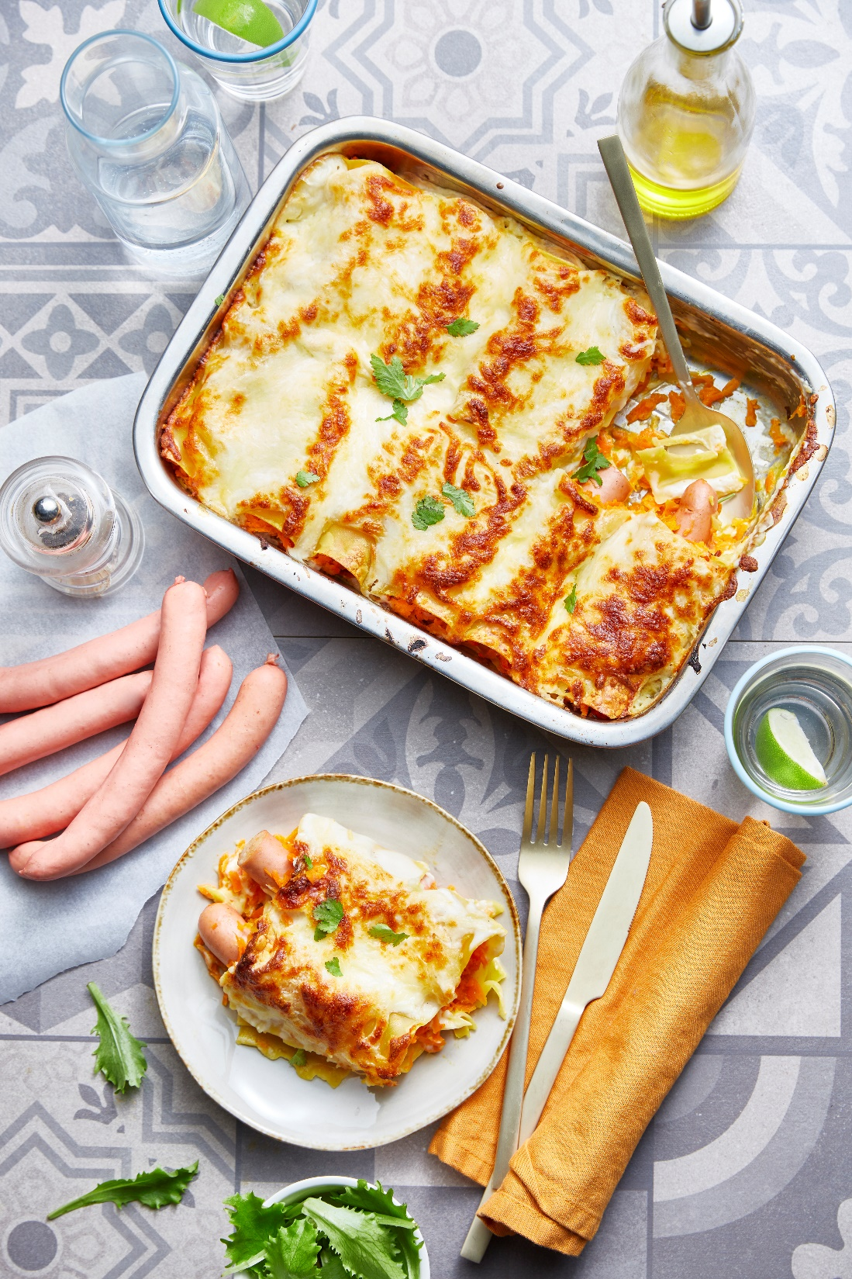
Cannellonis de knacks aux carottes
Pour 6 personnes
Préparation :
Préchauffez le four à 200°C.
Épluchez et hachez l’ail et l’oignon.
Épluchez et râpez les carottes.
Faites revenir l'ail, l'oignon et les carottes dans une poêle avec une cuillère d'huile d'olive.
Ajoutez l'eau et le bouillon de volaille. Laissez réduire.
Ajoutez le fromage de chèvre. Remuez. Salez et poivrez.
Préparez une sauce béchamel : faites fondre le beurre dans une petite casserole. Ajoutez la farine et faites cuire 2 minutes en remuant. Versez le lait petit à petit en fouettant. Salez, poivrez et ajoutez une pincée de muscade.
Plongez les feuilles de lasagne dans un grand volume d'eau bouillante pendant 5 minutes. Egouttez.
Sur chaque feuille de lasagne, répartissez le mélange aux carottes, puis disposez une demi-saucisse et roulez pour former un petit cannelloni farci.
Disposez les cannellonis dans un plat à gratin préalablement nappé de la moitié de la sauce béchamel.
Versez le reste de la béchamel par-dessus les cannellonis, puis saupoudrez la mozzarella.
Enfournez pour 20 minutes de cuisson.
Préparation : 15 min
Cuisson : 30 min
Ingrédients :
6 knacks Pierre Schmidt
12 feuilles de lasagnes
8 carottes
1 oignon
80 g de fromage de chèvre frais nature
80 g de mozzarella râpée
500 ml de lait demi-écrémé
30 g de beurre
40 g de farine
1 cube de bouillon volaille
1 gousse d’ail
1 cuillerée à soupe d’huile d’olive
500 ml d’eau
Sel
Poivre
Muscade en poudre

Slide 28
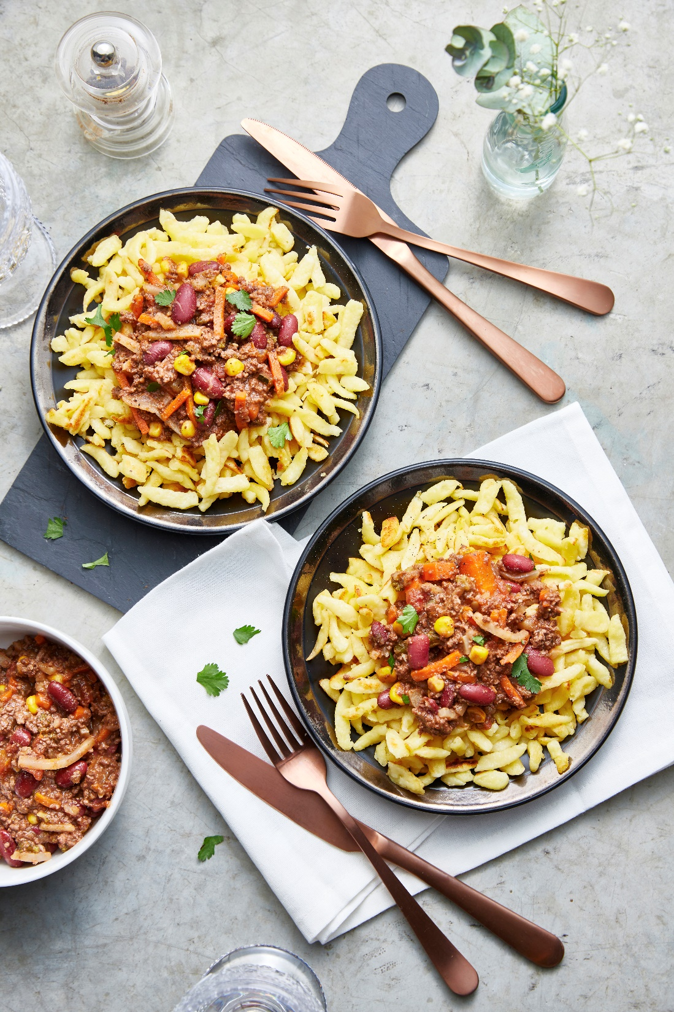
Spaetzle façon chili
Pour 6 personnes
Préparation : 20 min
Cuisson : 40 min
Préparation :
Épluchez et émincez l’ail et l’oignon.
Égouttez les haricots rouges et le maïs.
Ajoutez la viande hachée. Mélangez. Laissez cuire pendant 10 minutes à feu doux.
Ajoutez les tomates pelées, le chili et le cumin.
Ajoutez ensuite les haricots, le maïs et le bouillon. Salez et poivrez.
Laissez mijoter pendant 30 minutes à couvert.
Faites griller les Spaetzle dans une poêle avec le beurre.
Dans chaque assiette, formez un nid de Spaetzle. Versez au centre une louche généreuse de chili.
Ingrédients :
800g de Spaetzle Pierre Schmidt
600g de bœuf haché
400g de haricots rouges
140g de maïs
25cl de bouillon de bœuf
1 grosse boîte de tomates pelées en cube (500g)
2 gousses d’ail
2 oignons
1 cuillère à café d’épices mexicaines
2 cuillères à café de cumin
Huile d’olive
20 g de beurre
Sel et poivre

Slide 29
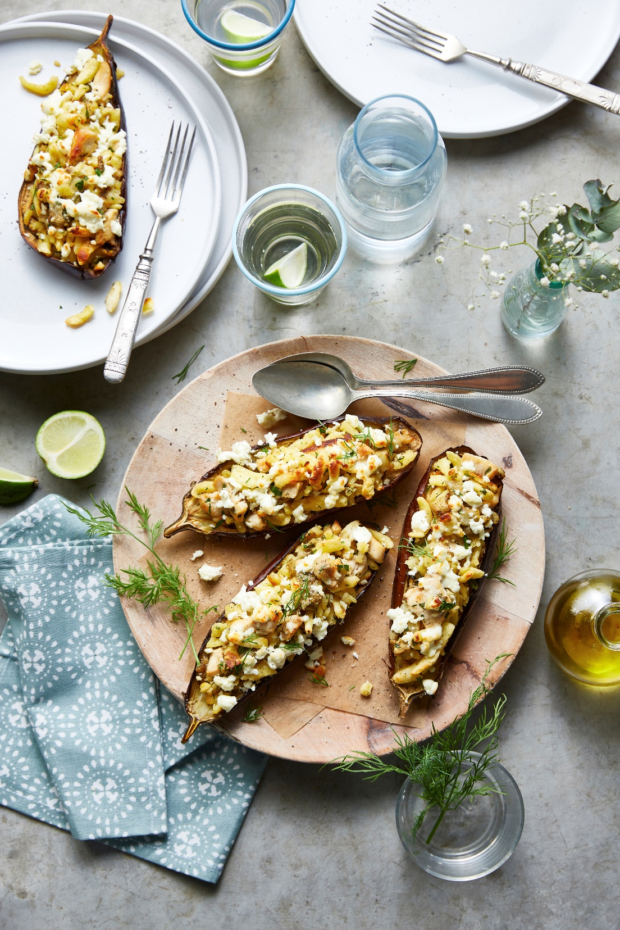
Aubergines farcies Spaetzle – feta - poulet
Pour 4 personnes
Préparation : 20 min
Cuisson : 45 min
Préparation :
Préchauffez le four à 200°C.
Lavez les aubergines. Coupez-les en deux dans la longueur.
Entaillez leur chair en dessinant un quadrillage avec la pointe du couteau.
Arrosez les aubergines d’un filet d’huile d’olive, parsemez de fleur de sel et enfournez pour 30 minutes de cuisson.
Emincez finement le filet de poulet. Dans une poêle, faites dorer le poulet émincé et les Spaetzle pendant 10 minutes en mélangeant régulièrement.
Une fois les aubergines cuites, prélevez leur pulpe en les creusant à l’aide d’une cuillère sans abîmer leur peau, et hachez-les grossièrement. Mélangez la chair avec l’ail, les herbes fraîches, le poulet et les Spaetzle. Poivrez.
Farcissez les demies aubergines de ce mélange.
Ajoutez par-dessus la feta émiettée. Enfournez pour 5 minutes de cuisson en mode grill.
Ingrédients :
400g de Spaetzle Pierre Schmidt
2 aubergines
120g de feta
1 filet de poulet
1 gousse d’ail émincée
Menthe fraîche ciselée
Aneth fraîche ciselée
Persil frais ciselé
Huile d’olive
Fleur de sel
Poivre

Slide 30
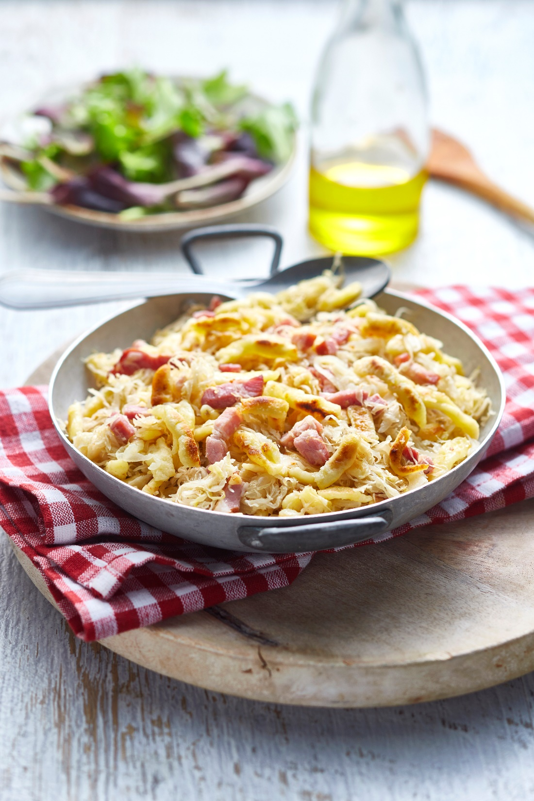
Poêlée de Spaetzle à la choucroute et aux lardons
Pour 6 personnes
Préparation : 15 min
Cuisson : 25 min
Préparation :
Faites revenir les oignons dans une poêle avec un peu d’huile.
Ajoutez les lardons. Laissez dorer quelques minutes, puis ajoutez la choucroute.
Prolongez la cuisson une quinzaine de minutes, à feu moyen, en remuant régulièrement.
Ajoutez les Spaetzle.
Augmentez la puissance du feu et mélangez bien. Le mélange doit légèrement caraméliser.
Assaisonnez et servez immédiatement avec une salade frisée.
Ingrédients :
400g de Spaetzle Pierre Schmidt
500g de choucroute crue
2 oignons émincés
200g de lardons
Huile
Sel
Poivre

Slide 31
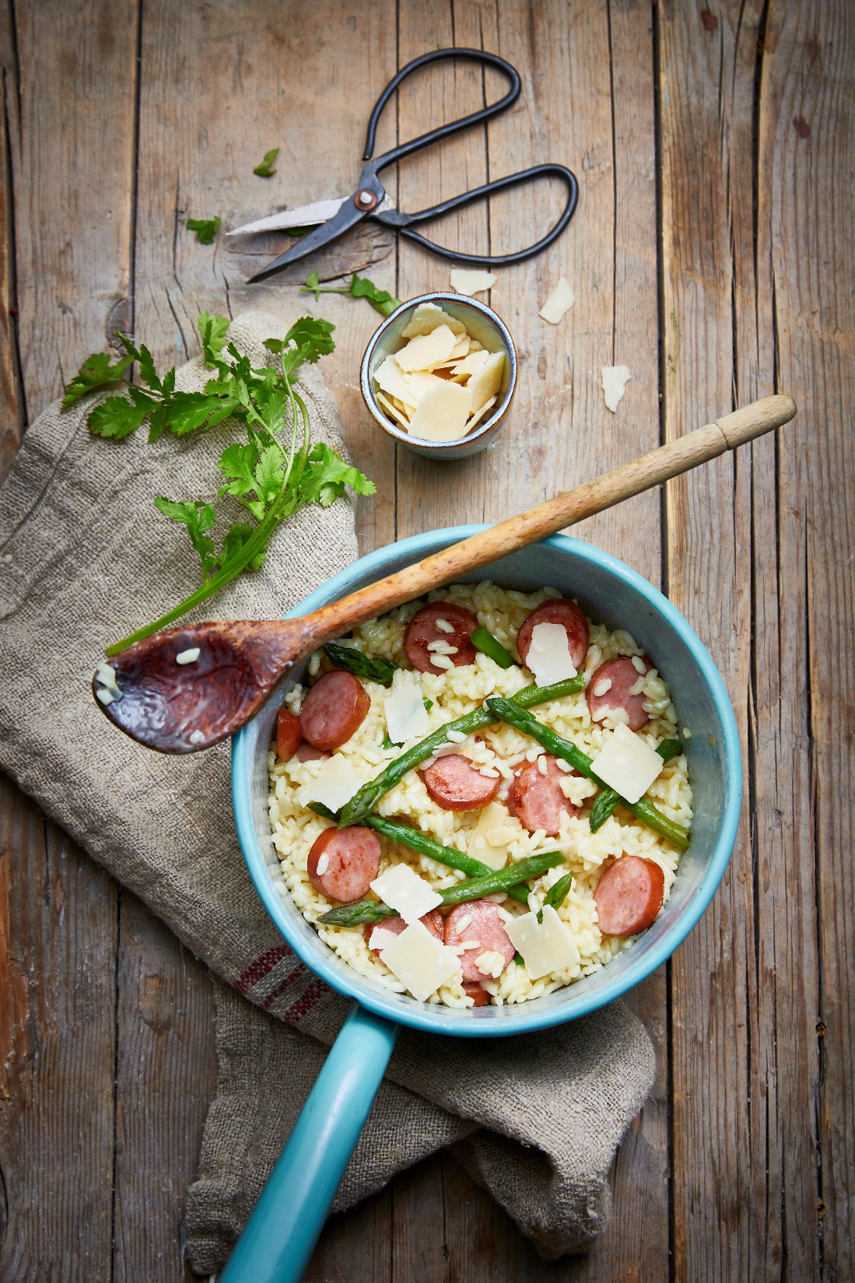
Risotto aux asperges d’Alsace et saucisses fumées
Pour 6 personnes
Préparation :
Faites cuire les asperges 5 à 7 minutes dans une casserole d’eau frémissante (selon leur taille).
Diluez le cube de bouillon dans 60cl d’eau de cuisson des asperges. Faites chauffer l’huile dans une casserole et faites suer l’échalote pelée et émincée.
Ajoutez le riz et faites-le dorer légèrement pendant 2 minutes en mélangeant.
Versez le vin. Mélangez.
Versez le bouillon louche par louche, en attendant qu’il soit absorbé pour en rajouter.
Comptez environ 15 minutes de cuisson. Mélangez-bien.
Détaillez les saucisses en rondelles et faites-les griller dans une poêle chaude.
Faites cuire les asperges environ 5 minutes à la vapeur et coupez-les en morceaux.
Incorporez les asperges et les rondelles de saucisses, puis poursuivez la cuisson pendant 3 minutes.
Parsemez de parmesan. Salez, poivrez et servez avec une salade de mâche.
Préparation : 10 min
Cuisson : 30 min
Ingrédients :
3 saucisses fumées Pierre Schmidt
200g de riz à risotto
300g d’asperges vertes (ou d’asperges blanches épluchées)
1 échalote
80g de parmesan en poudre
1 cube de bouillon de volaille
1 cuillère à soupe d’huile d’olive
5cl de vin blanc sec
Sel
Poivre

Slide 32
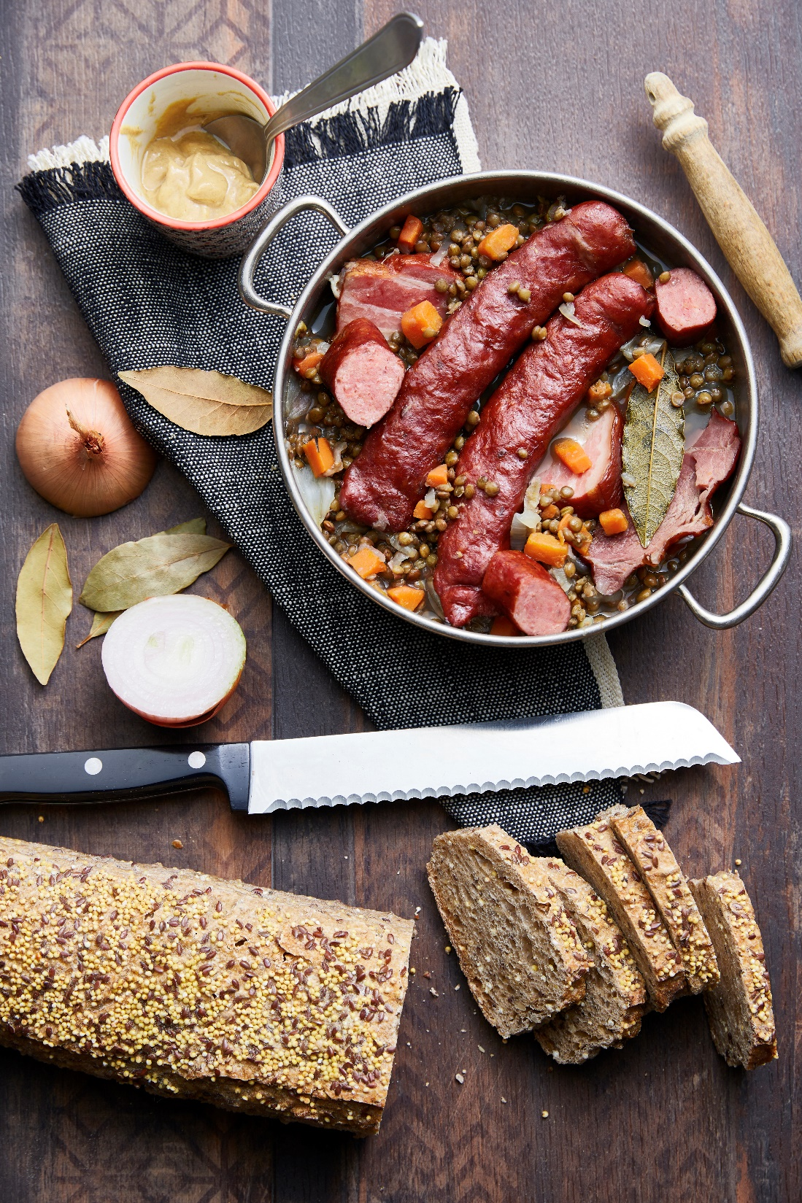
Potée de lentilles aux gendarmes et au lard
Pour 4 personnes
Préparation : 15 min
Cuisson : 2h
Préparation :
Pelez un oignon et piquez-le avec un clou de girofle.
Dans une grande casserole, déposez la palette, la poitrine, le bouquet garni et l’oignon préalablement préparé.
Recouvrez d’eau froide et faites cuire pendant 1h30.
Pelez les carottes et coupez-les en petits dés.
Pelez et émincez l’ail et les oignons restants.
Ajoutez-les dans la casserole.
Ajoutez les lentilles et les gendarmes.
Poursuivez la cuisson pendant 30 minutes.
Salez légèrement et poivrez en fin de cuisson.
Ingrédients :
300g de poitrine salée Pierre Schmidt
1 palette fumée Pierre Schmidt
4 gendarmes Pierre Schmidt
300g de lentilles vertes
3 carottes
3 oignons
1 gousse d’ail
1 bouquet garni
1 clou de girofle
Sel
Poivre

Slide 33
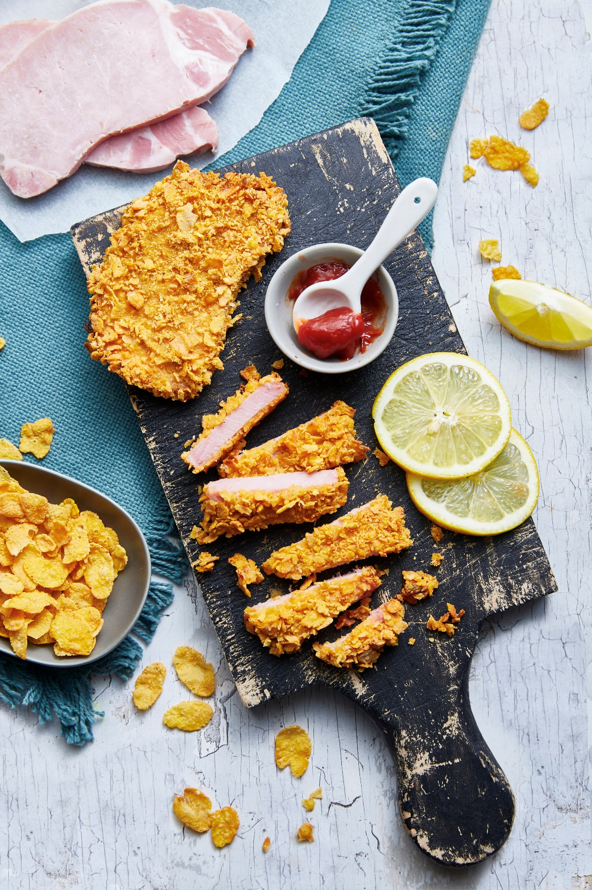
Côtes de porc panées aux cornflakes
Pour 4 personnes
Préparation : 10 min
Cuisson : 20 min
Préparation :
Battez le yaourt avec les épices, la moutarde, du sel et du poivre.
Plongez-y les 4 tranches de carré de porc et laissez mariner au réfrigérateur.
Préchauffez le four à 180°C.
Mettez les cornflakes dans un sac de congélation et écrasez-les en miettes, en utilisant un rouleau à pâtisserie.
Enrobez les tranches de carré de porc marinées de cette chapelure.
Recouvrez la plaque du four d’une feuille de papier cuisson et enfournez pour 20 minutes de cuisson.
Ingrédients :
4 tranches de carré de porc (côtes de porc) Pierre Schmidt
175g de cornflakes
1 yaourt brassé
2 cuillères à soupe de moutarde
1 cuillère à café d’origan
1 cuillère à café d’ail déshydraté
1 cuillère à café de paprika
Sel
Poivre

Slide 34
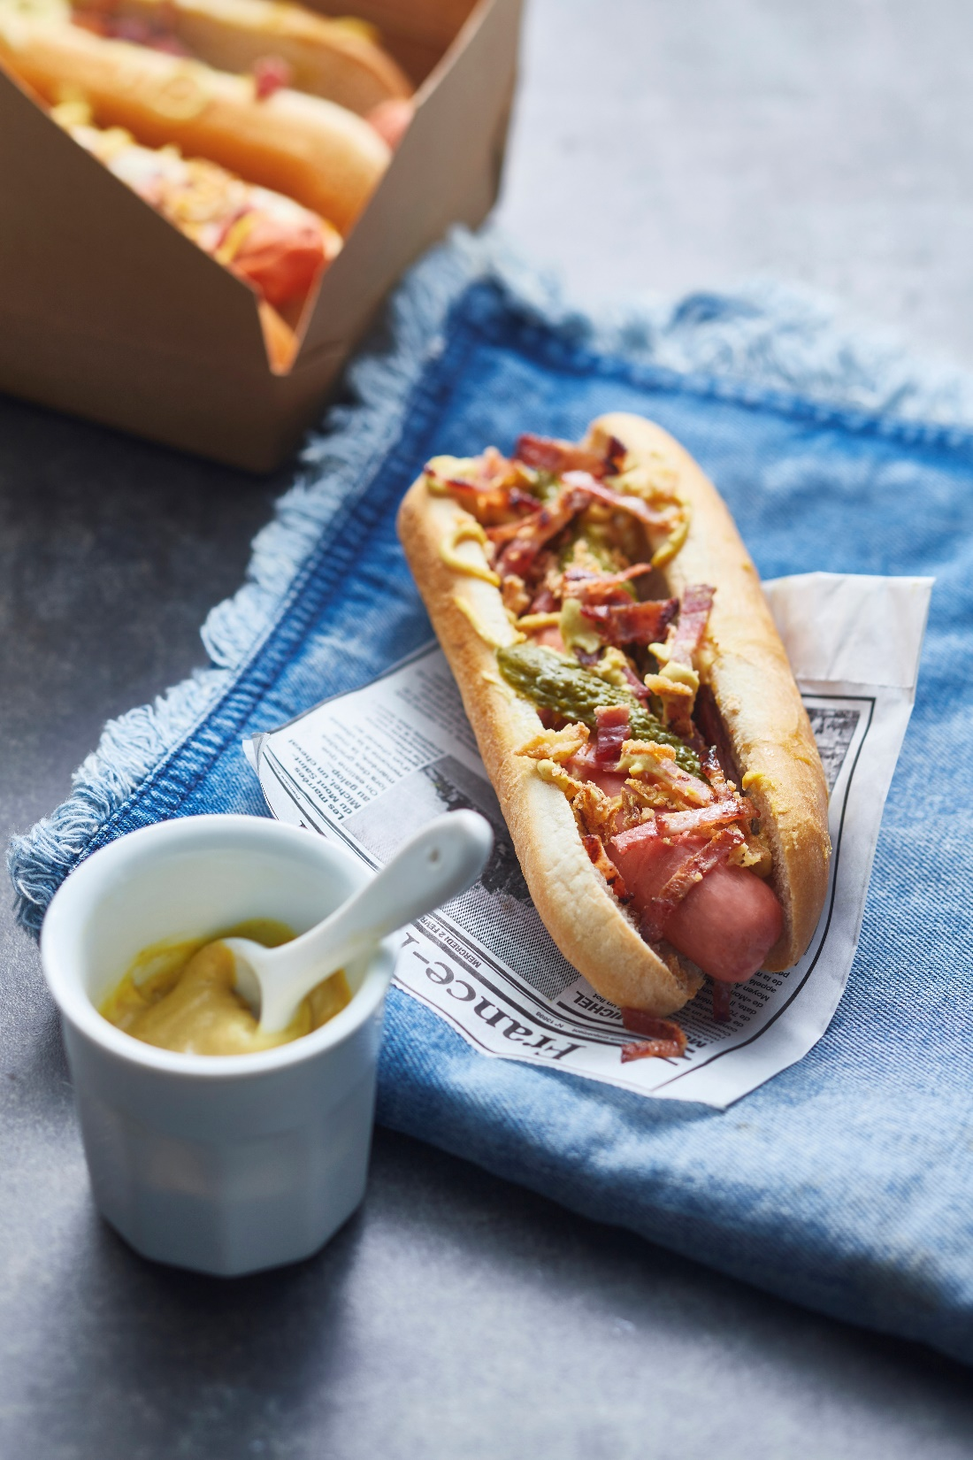
Hot-dog gourmand knack et lard
Pour 4 personnes
Préparation : 10 min
Cuisson : 15 min
Préparation :
Préchauffez le four à 180°C.
Faites dorer les tranches de lard pendant quelques minutes dans une poêle. Coupez-les en petits lardons.
Faites réchauffer les knacks pendant 6 minutes dans une casserole d’eau frémissante.
Faites réchauffer les pains au four pendant 5 minutes.
Disposez les knacks et les cornichons dans les hot-dogs chauds et recouvrez d'un généreux filet de moutarde.
Saupoudrez l'ensemble de morceaux de lard et d'oignons frits.
Ingrédients :
4 pains à hot-dog
4 knacks Pierre Schmidt
4 tranches de poitrine fumée (lard) Pierre Schmidt
4 cuillères à soupe de moutarde fine
100 g d'oignons grillés
8 tranches de gros cornichons

Slide 35
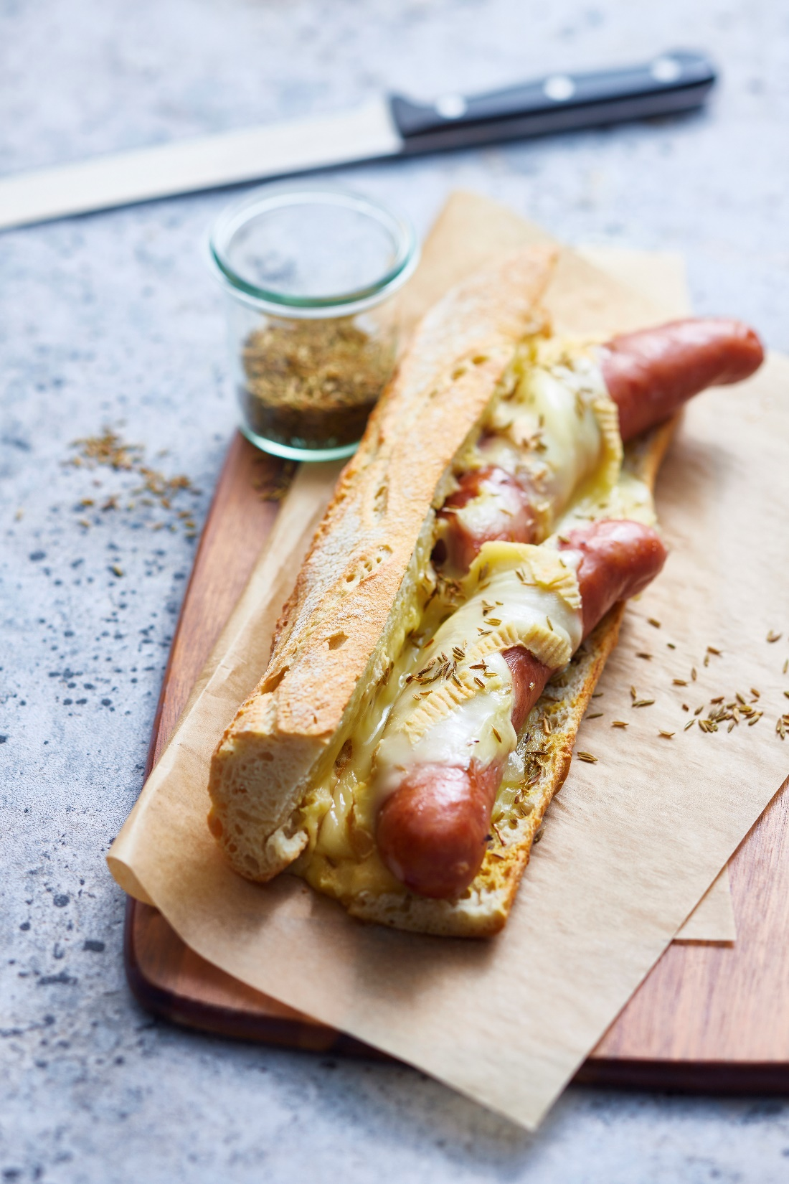
Baguette campagnarde à la saucisse fumée, gratinée au munster
Pour 6 personnes
Préparation : 10 min
Cuisson : 25 min
Préparation :
Préchauffez le four à 180°C.
Plongez les saucisses dans l’eau bouillante pendant 20 minutes.
Coupez les baguettes en deux comme pour réaliser un sandwich.
Tartinez de moutarde. Disposez 2 saucisses au centre de chaque baguette.
Ajoutez 3 tranches de munster et mettez au four 5 minutes. Parsemez de graines de cumin.
Ingrédients :
6 saucisses fumées Pierre Schmidt
3 baguettes tradition
150g de munster
Graines de cumin
Moutarde à l’ancienne
Sel, poivre

Slide 36
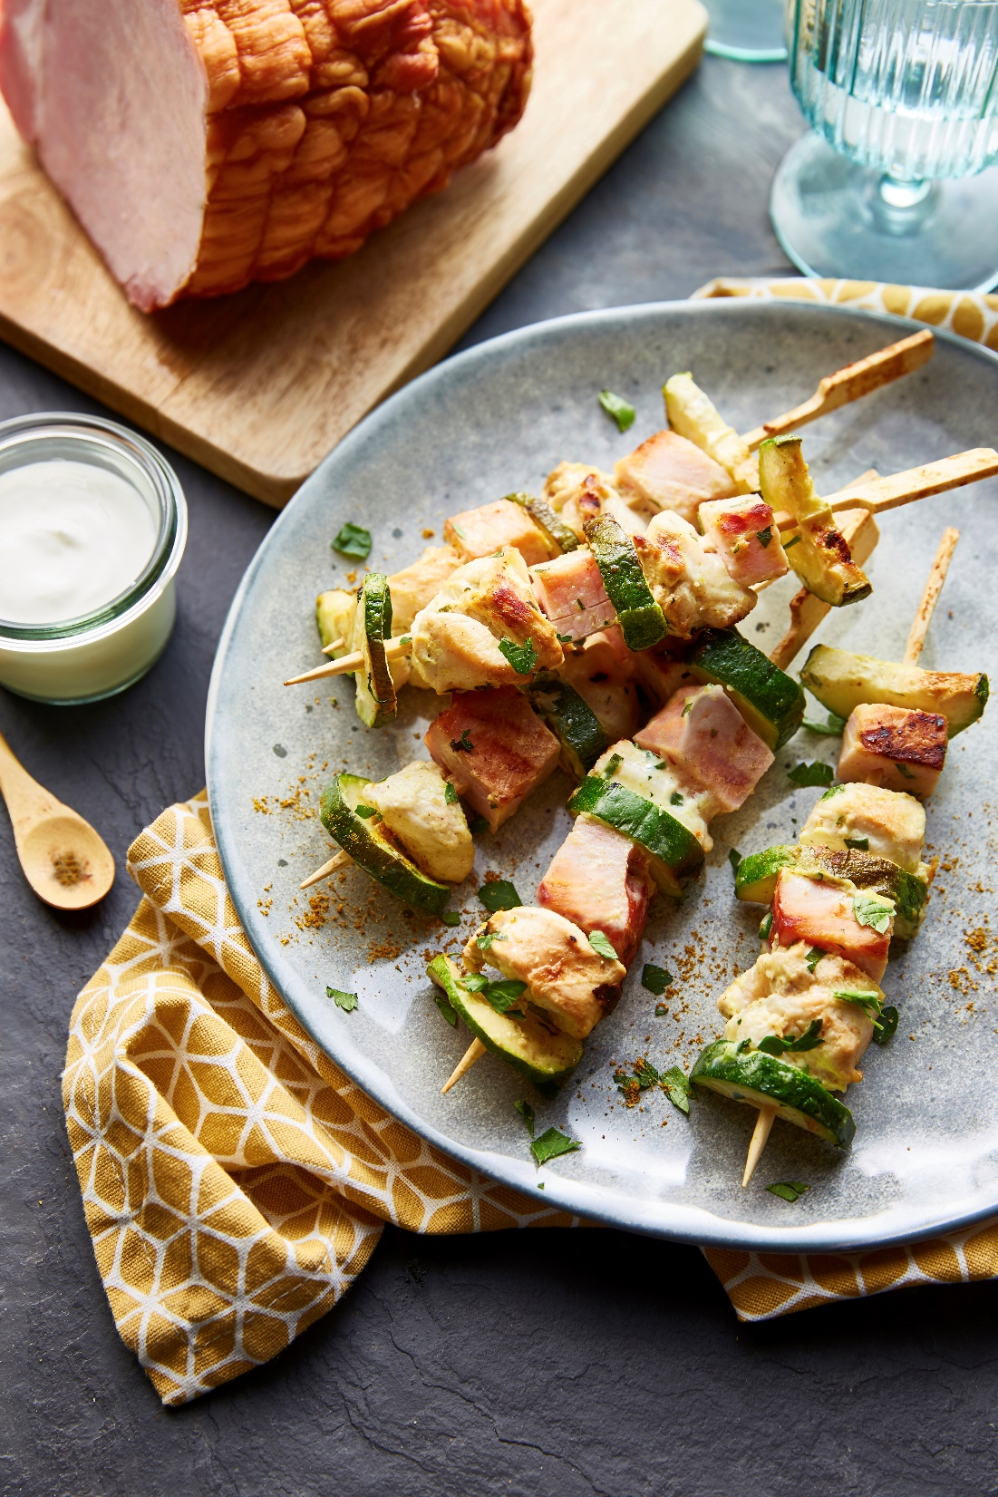
Brochettes de Kassler, poulet et courgettes au curry
Pour 4 personnes
Préparation : 20 min
Cuisson : 5 min
Ingrédients :
4 tranches de kassler (filet) Pierre Schmidt
3 escalopes de poulet
4 cuillères à soupe de fromage blanc
2 courgettes
2 gousses d’ail
1 morceau de gingembre frais de 2 cm
½ bouquet de persil plat
2 cuillères à café de moutarde
1 cuillère à café de coriandre moulue
1 cuillère à café de curry moulu
Sel
Préparation :
Découpez le poulet et le kassler en morceaux réguliers.
Coupez les courgettes en grosses rondelles (ou demi-rondelles si trop gros).
Mélangez le fromage blanc, le persil émincé, l’ail pilé, le gingembre haché, la moutarde et les épices.
Ajoutez le poulet, le kassler et les courgettes et mélangez bien.
Filmez et laissez mariner au réfrigérateur pendant au moins 1h.
Montez les brochettes en alternant les ingrédients.
Faites-les griller dans une poêle ou au barbecue.
Servez avec des crudités et des frites maison.

Slide 37
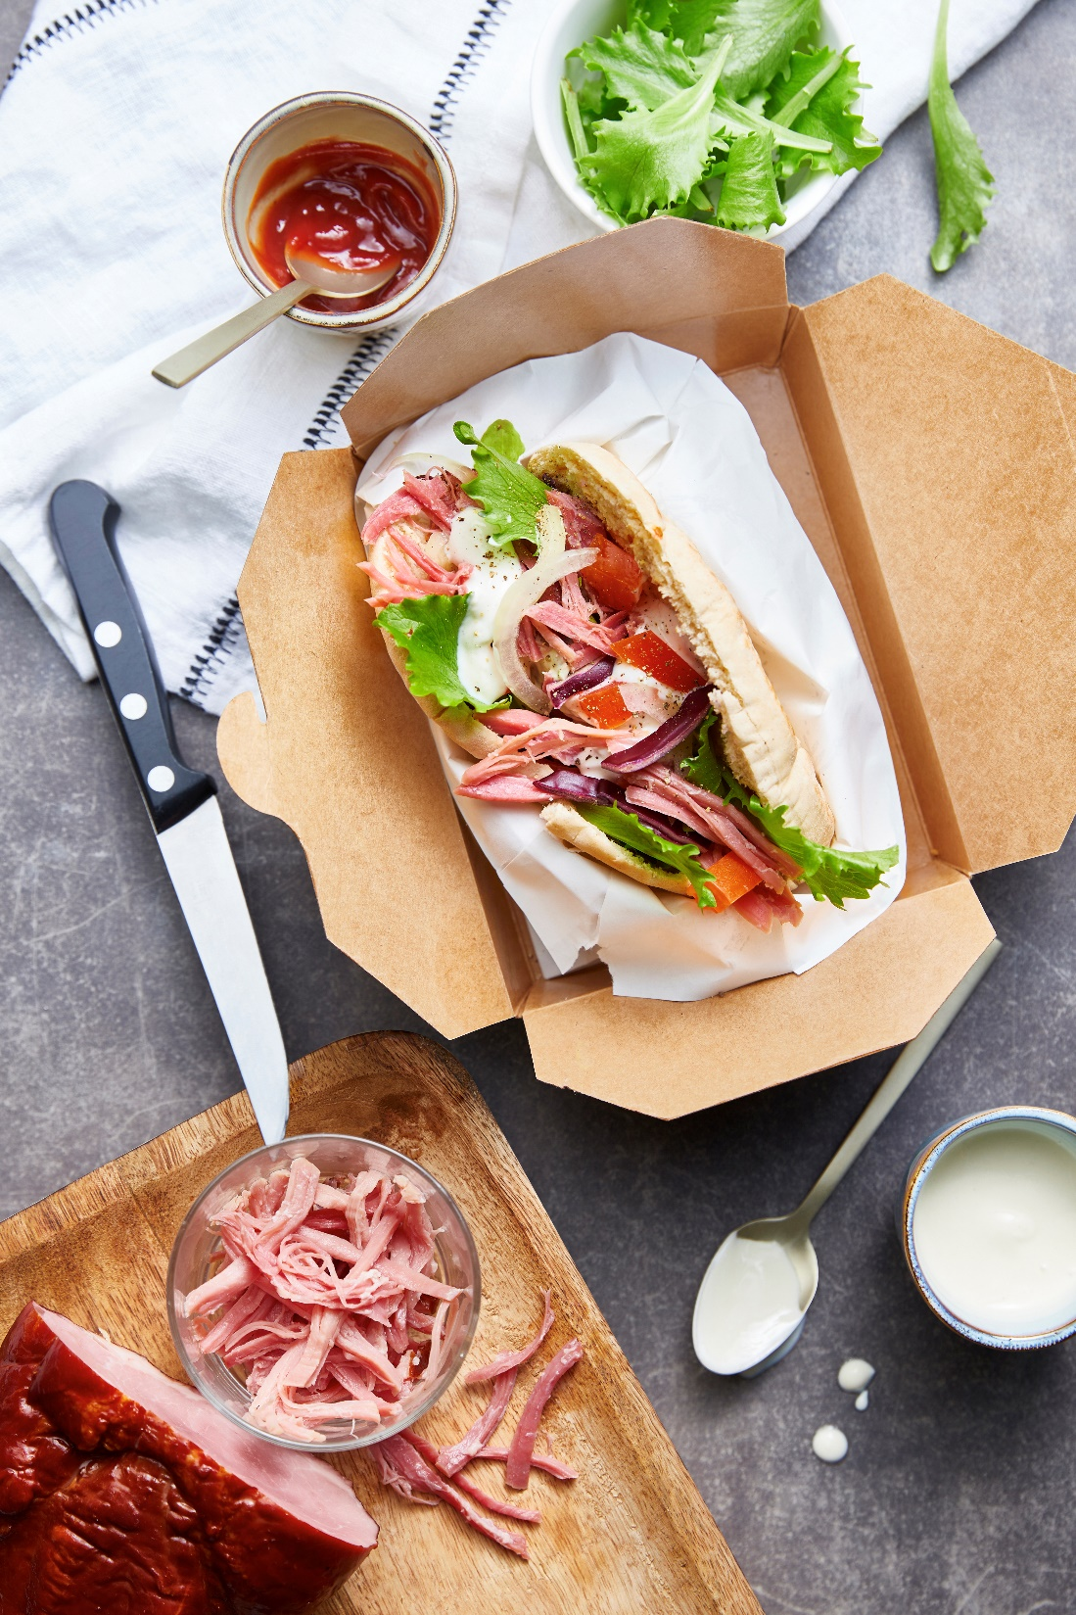
Palette fumée façon Kebab
Pour 4 personnes
Préparation : 20 min
Cuisson : 3h
Préparation :
Plongez la palette dans l’eau bouillante pour 3h de cuisson.
Lavez et émincez les tomates, l’oignon et les feuilles de chou.
Après cuisson, détachez des petits morceaux de viande avec vos doigts.
Passez les pains pita au toaster ou quelques minutes au four pour les rendre croustillants et chauds.
Garnissez chaque pain de mesclun, de viande et de légumes.
Ingrédients :
1 palette désossée Pierre Schmidt
4 pains pita
3 tomates
1 oignon blanc
2 feuilles de chou rouge
4 cuillères à soupe de crème fraîche épaisse
100g de mesclun
Moutarde
Crème fraîche

Slide 38
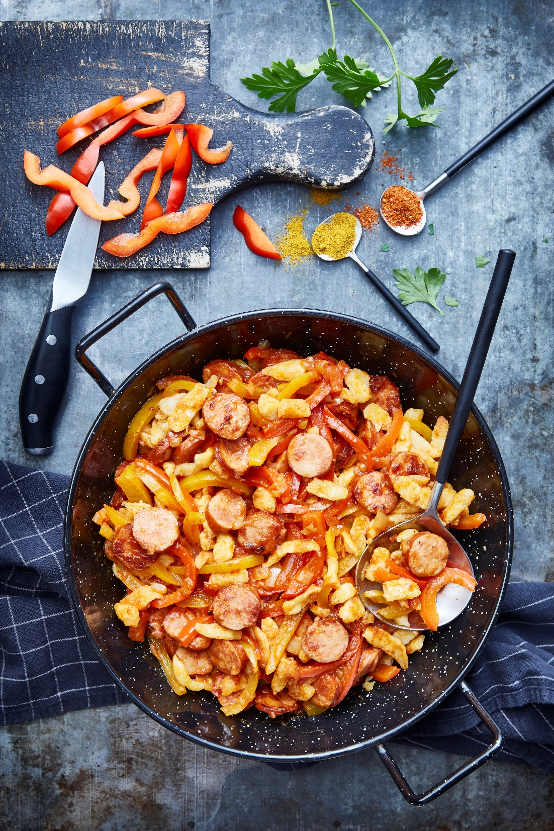
Spaetzle aux saucisses fumées et aux poivrons
Pour 6 personnes
Préparation : 10 min
Cuisson : 20 minutes
Préparation :
Faites dorer les spaetzle avec un peu de beurre.
Épluchez et émincez les oignons. Coupez les poivrons en lamelles. Coupez les saucisses en rondelles.
Dans une poêle chaude, faites dorer les saucisses.
Ajoutez les oignons et les poivrons.
Saupoudrez du curry et des pincées de sel.
Versez le coulis de tomate puis laissez cuire à feu doux pendant 10 à 15 minutes.
Incorporez les spaetzle et mélangez.
Saupoudrez de piment d’Espelette.
Ingrédients :
1kg de spaetzle Pierre Schmidt
8 saucisses fumées Pierre Schmidt
4 poivrons rouges
4 poivrons jaunes
4 oignons
40 cl de coulis de tomate
10 cl d'huile d’olive
20g de curry
6 pincées de sel fin
Piment d’Espelette

Slide 39
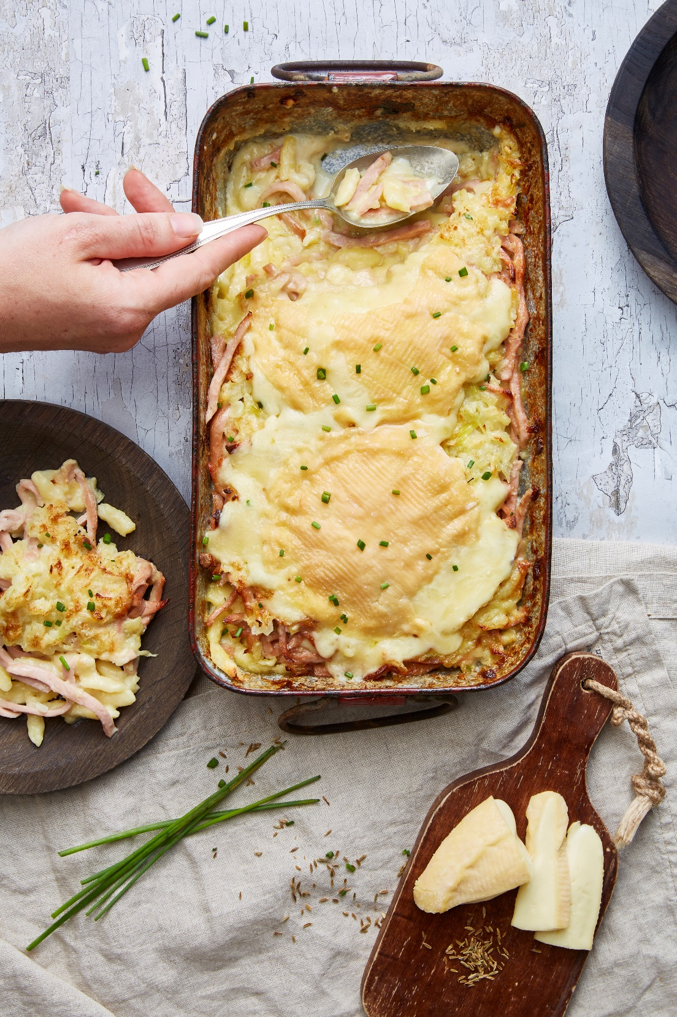
« Spaetzliflette » au munster et au cervelas
Pour 6 personnes
Préparation : 15 min
Cuisson : 25 minutes
Préparation :
Faites préchauffer le four à 180°C.
Pelez et ciselez les oignons. Faites revenir les oignons ciselés avec le beurre.
Dans la même casserole, ajoutez la crème et le cumin. Mélangez, réservez.
Dans un plat à four, déposez une couche de spaetzle. Ajoutez une couche d’émincé de cervelas. Recouvrez du mélange crème-oignons.
Coupez le munster en deux dans la hauteur pour obtenir deux disques de fromage. Déposez-les sur le dessus du gratin.
Enfournez pour 20 minutes de cuisson pour obtenir une belle couleur dorée.
Après cuisson, parsemez de ciboulette ciselée.
Ingrédients :
1 kg de spaetzle Pierre Schmidt
500g d’émincé de cervelas Pierre Schmidt
3 oignons
2 cuillères à café de cumin
100 g de beurre
50 cl de crème
1 munster format familial (ou reblochon)
25 brins de ciboulette ciselée

Slide 40
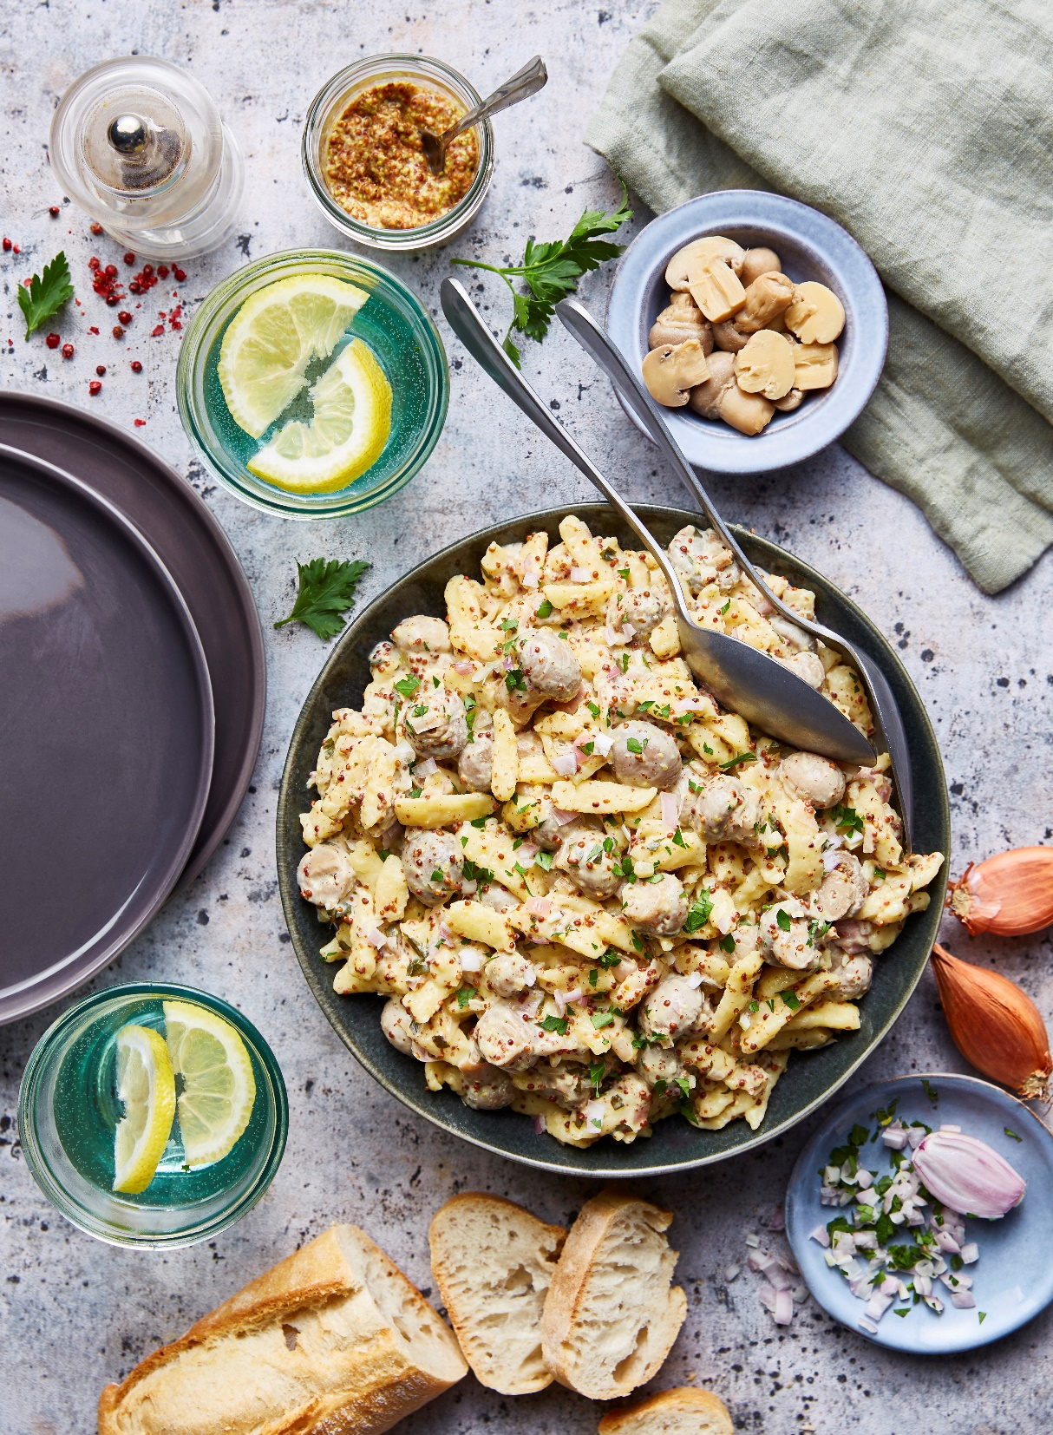
Spaetzle aux champignons et moutarde à l’ancienne
Pour 6 personnes
Préparation : 10 min
Cuisson : 15 minutes
Préparation :
Faites fondre un peu de beurre dans une grande poêle.
Ajoutez les champignons, les échalotes et l’ail émincés.
Laissez cuire à feu moyen/vif pendant quelques minutes. Versez la crème, ajoutez la moutarde, le persil ciselé, salez et poivrez.
Diminuez le feu, ajoutez les spaetzle et laissez mijoter.
A déguster avec une côte de porc cuite, des knacks ou des saucisses fumées Pierre Schmidt.
Ingrédients :
1kg de spaetzle Pierre Schmidt
500g de champignons de Paris (en conserve)
4 gousses d’ail
4 échalotes
4 cuillères à soupe de moutarde à l’ancienne
60 cl de crème liquide
Poivre noir
Sel
Beurre
Quelques brins de persil (facultatif)

Slide 41
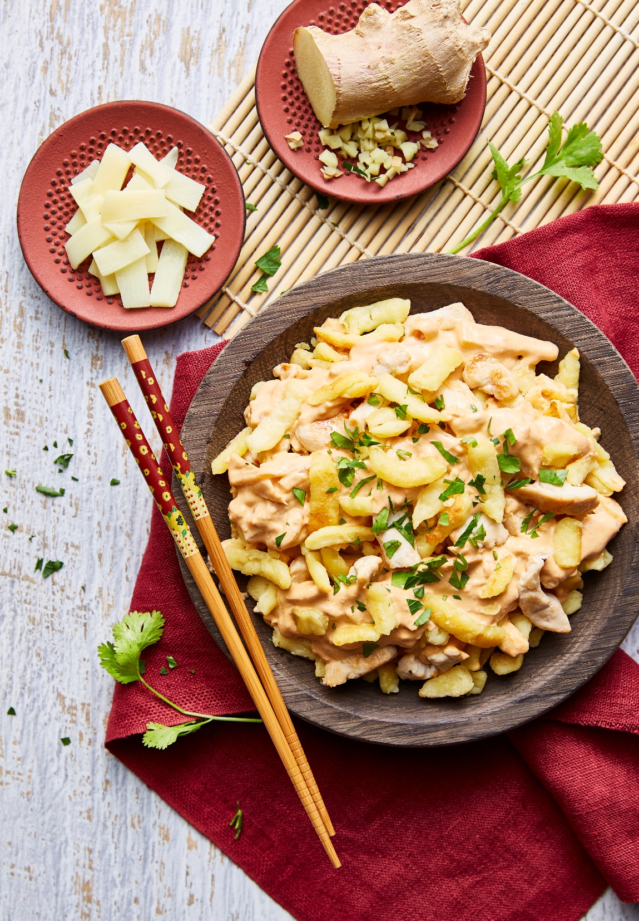
Spaetzle façon Thaï
Pour 3 personnes
Préparation : 15 min
Cuisson : 25 minutes
Préparation :
Coupez le poulet en fines lamelles. Épluchez et émincez l’oignon et la gousse d’ail. Pelez et râpez finement le gingembre. Rincez et essuyez les pousses de bambou. Faites chauffer 1 cuillère à soupe d’huile dans un wok et faites dorer les lamelles de poulet pendant 2 minutes. Réservez.
Dans le même wok, ajoutez l’autre cuillère à soupe d’huile et faites revenir l’oignon, le gingembre et la sauce soja pendant 5 minutes à feu doux.
Ajoutez ensuite l’ail et le concentré de tomate. Versez le lait de coco.
Portez à ébullition puis ajoutez les pousses de bambou. Laissez mijoter pendant 15 minutes. Rectifiez l’assaisonnement si nécessaire.
Ajoutez les lamelles de poulet.
Réchauffez les spaetzle dans une poêle à part.
Servez les spaetzle puis la sauce dans un bol, et parsemez le plat de coriandre ciselée.
Ingrédients :
500 g de spaetzle Pierre Schmidt
400 g de blancs de poulet
190 g de pousses de bambou (en conserve)
1/2 bouquet de coriandre
1 cuillère à soupe de concentré de tomate
1 oignon
1 gousse d’ail
2 cm de gingembre frais
50 cl de lait de coco
2 cuillères à soupe d'huile
2 cuillères à soupe de sauce soja

Slide 42
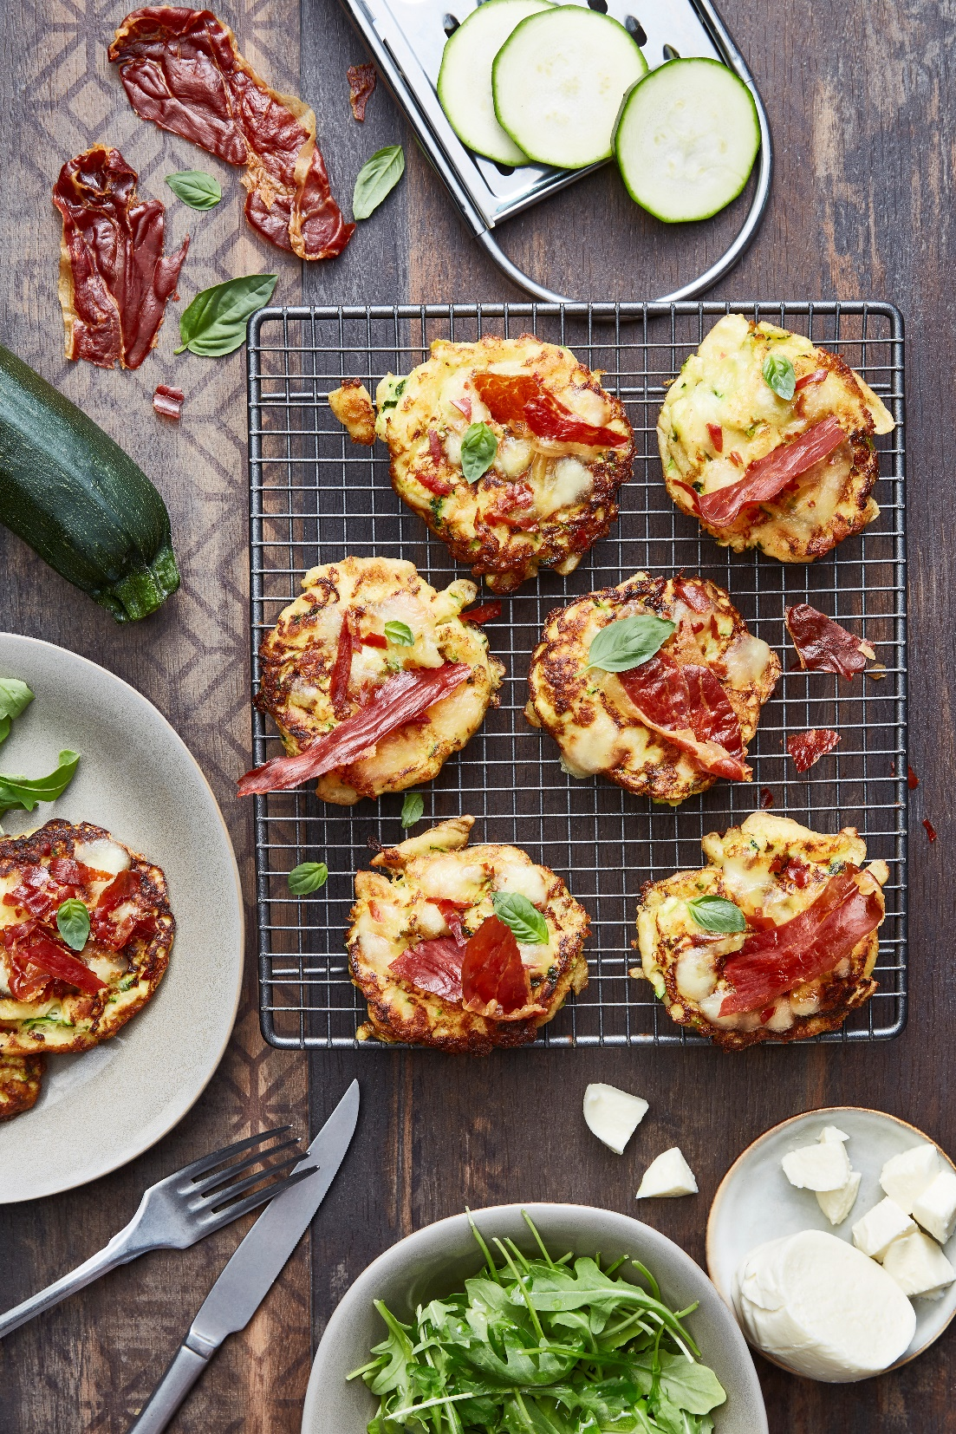
Galettes de spaetzle aux courgettes et parmesan
Pour 3 personnes
Préparation :
Préchauffez le four à 180 °C. Déposez les tranches de jambon cru sur une plaque recouverte de papier sulfurisé. Enfournez pour 10 minutes de cuisson puis laissez refroidir.
Battez les œufs dans un saladier. Ajoutez le parmesan, le thym émietté, les spaetzle et la courgette râpée. Salez, poivrez. Mélangez.
Chauffez un filet d’huile dans une poêle. Répartissez ce mélange par petits tas pour former des galettes (ou à l’aide d’un cercle). Faites-les dorer 4 à 5 minutes sur chaque face. Réservez.
Déposez-les sur la plaque du four. Répartissez la mozzarella en cubes sur chaque galette.
Enfournez 3 minutes à 180 °C. Surmontez des chips de jambon cru et parsemez de basilic. Accompagnez d’une sauce tomate ou d’une salade verte.
Préparation : 30 min
Cuisson : 35 minutes
Ingrédients :
500 g de spaetzle
6 tranches fines de jambon cru
1 courgette râpée
3 œufs
60 g de parmesan râpé
1 boule de mozzarella
2 brins de thym
4 brins de basilic
4 cuillères à soupe d'huile d’olive
Sel et poivre

Slide 43
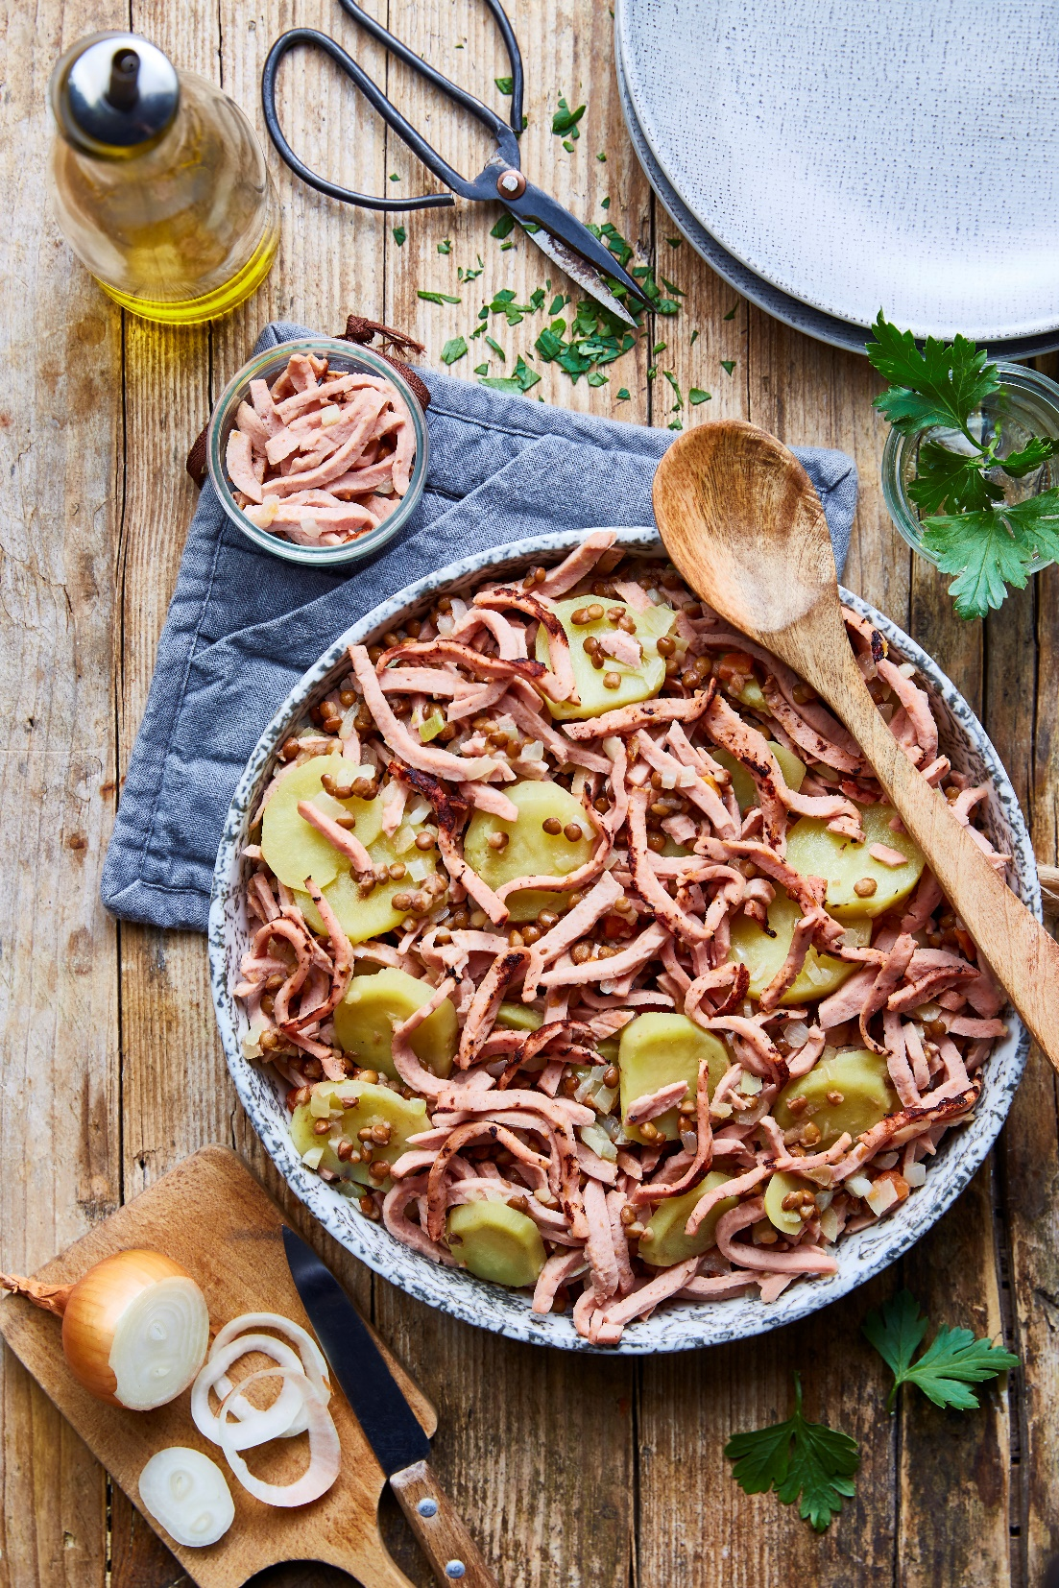
Poêlée campagnarde à l’émincé de cervelas
Pour 3 personnes
Préparation : 10 min
Cuisson : 15 minutes
Préparation :
Coupez les pommes de terre en rondelles. Emincez l’ail et les oignons.
Dans une poêle chaude, faites revenir l’émincé de cervelas. Réservez une poignée de cervelas grillé pour la présentation. Ajoutez l’ail et les oignons.
Faites griller 2 à 3 minutes puis baissez le feu. Ajoutez les pommes de terre, les lentilles et faites chauffer le tout en remuant délicatement.
Parsemez des lamelles de cervelas grillées pour la présentation.
Ingrédients :
500 g d’émincé de cervelas Pierre Schmidt
400 g de pommes de terre précuites
400 g de de lentilles en conserve
2 oignons jaunes
2 gousses d’ail
Huile olive
Beurre
Sel

Slide 44
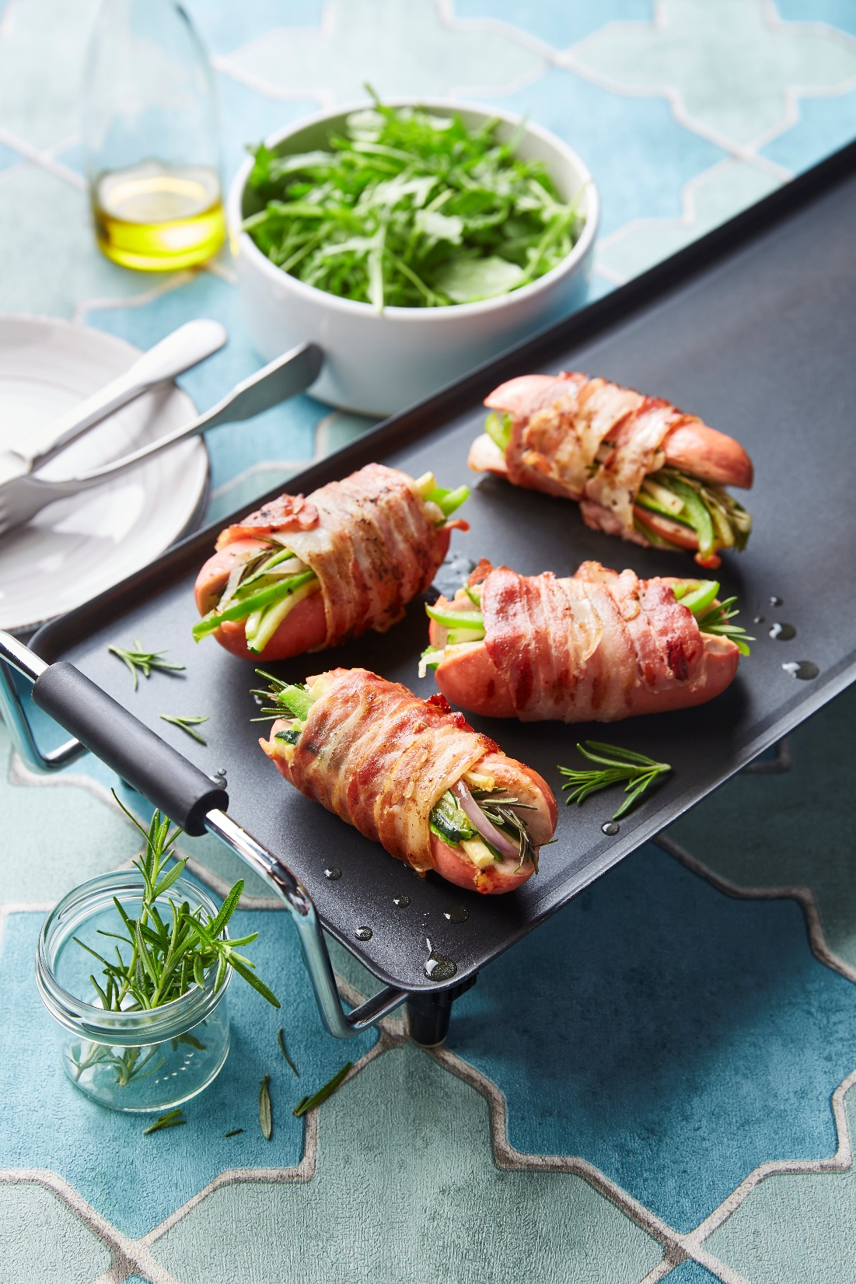
Cervelas garnis aux légumes d’été
Pour 4 personnes
Préparation : 15 min
Repos : 1 heure
Cuisson : 8 à 10 min
Préparation :
Emincez les légumes en fines lamelles.
Placez-les dans un saladier, versez l’huile d’olive, l’ail pressé et le romarin.
Couvrez et laissez mariner 1h.
Coupez les cervelas dans la longueur sans aller jusqu’au bord pour que les deux parties ne se détachent pas.
Disposez les légumes marinés dans la fente puis bardez le tout de lard.
Faites griller au barbecue ou à la plancha jusqu’à obtenir une belle coloration du lard.
Ingrédients :
4 cervelas Pierre Schmidt
1 poivron
1 courgette
1 oignon rouge
4 fines tranches de lard
6 c. à soupe d’huile d’olive
1 branche de romarin frais
1 gousse d’ail

Slide 45
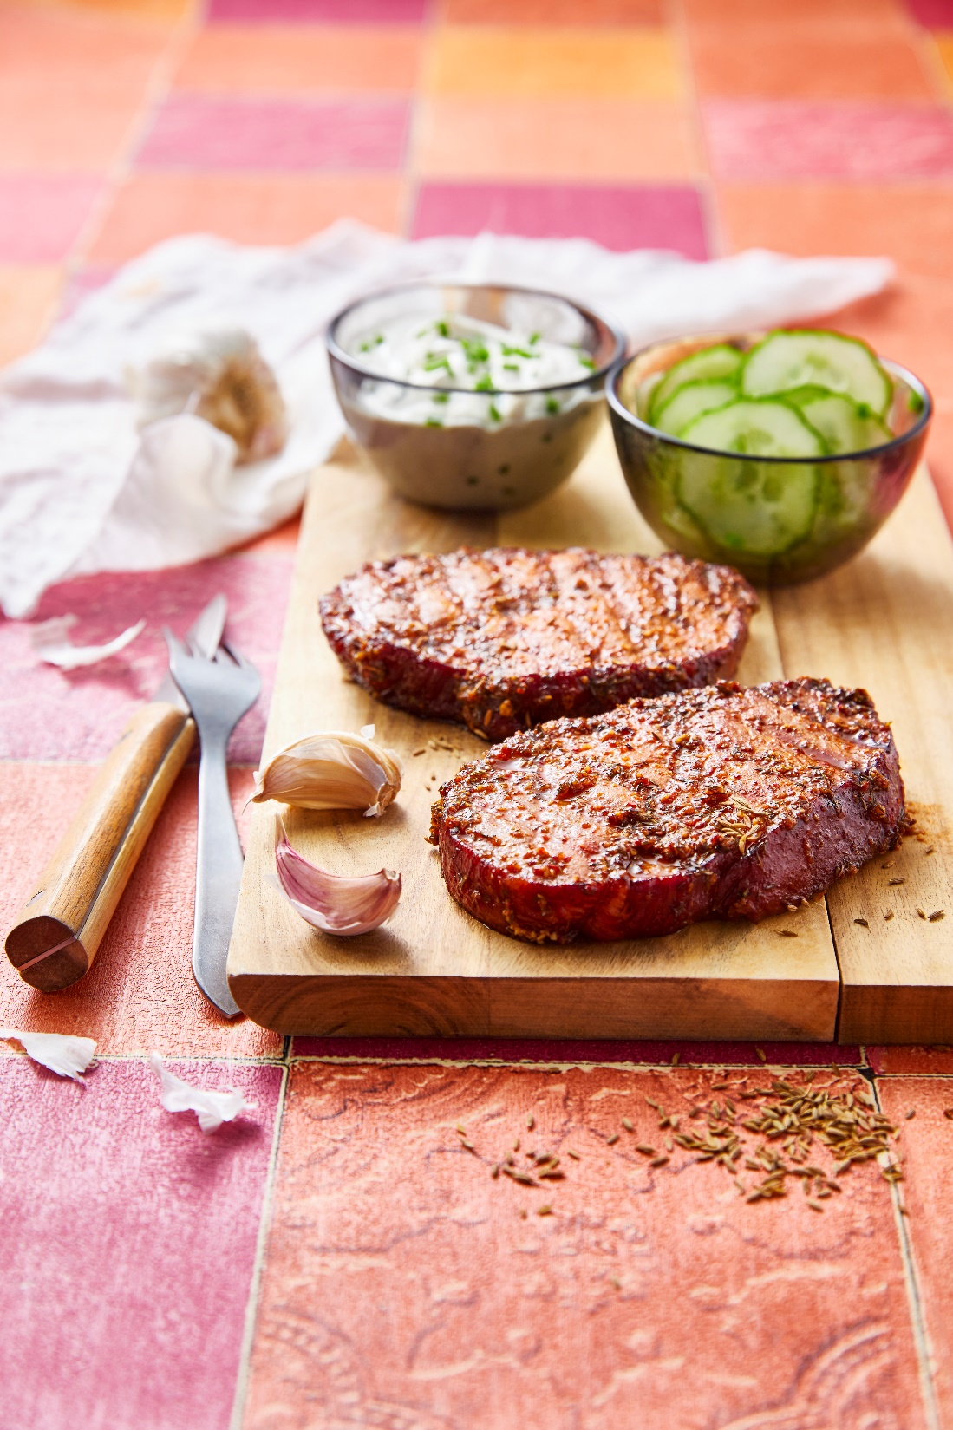
Echine frottée aux épices
Pour 6 personnes
Préparation : 30 min
Cuisson : 6 à 8 minutes
Ingrédients :
6 tranches d'échine Pierre Schmidt
Les épices :
1 c. à café de poudre d’ail
1 c. à café de flocons de piment d'Espelette
1 c. à café d’origan séché
½ c. à café de cumin moulu
½ c. à café de sel de céleri
½ c. à café de thym séché
4 cuillères à soupe d’huile d’olive
La sauce blanche :
1 yaourt à la grecque
1 pincée de persil
1 pincée de ciboulette
1 concombre
Préparation :
Dans un grand bol, mélangez les épices.
Badigeonnez la viande d’huile d’olive, puis frottez les tranches d’échine du mélange d’épices.
Préparez la sauce en mélangeant le yaourt avec les herbes fraîches ciselées. Salez et poivrez selon votre goût.
Faites griller les morceaux d’échine au barbecue et servez avec de la sauce yaourt et une salade de concombre.

Slide 46
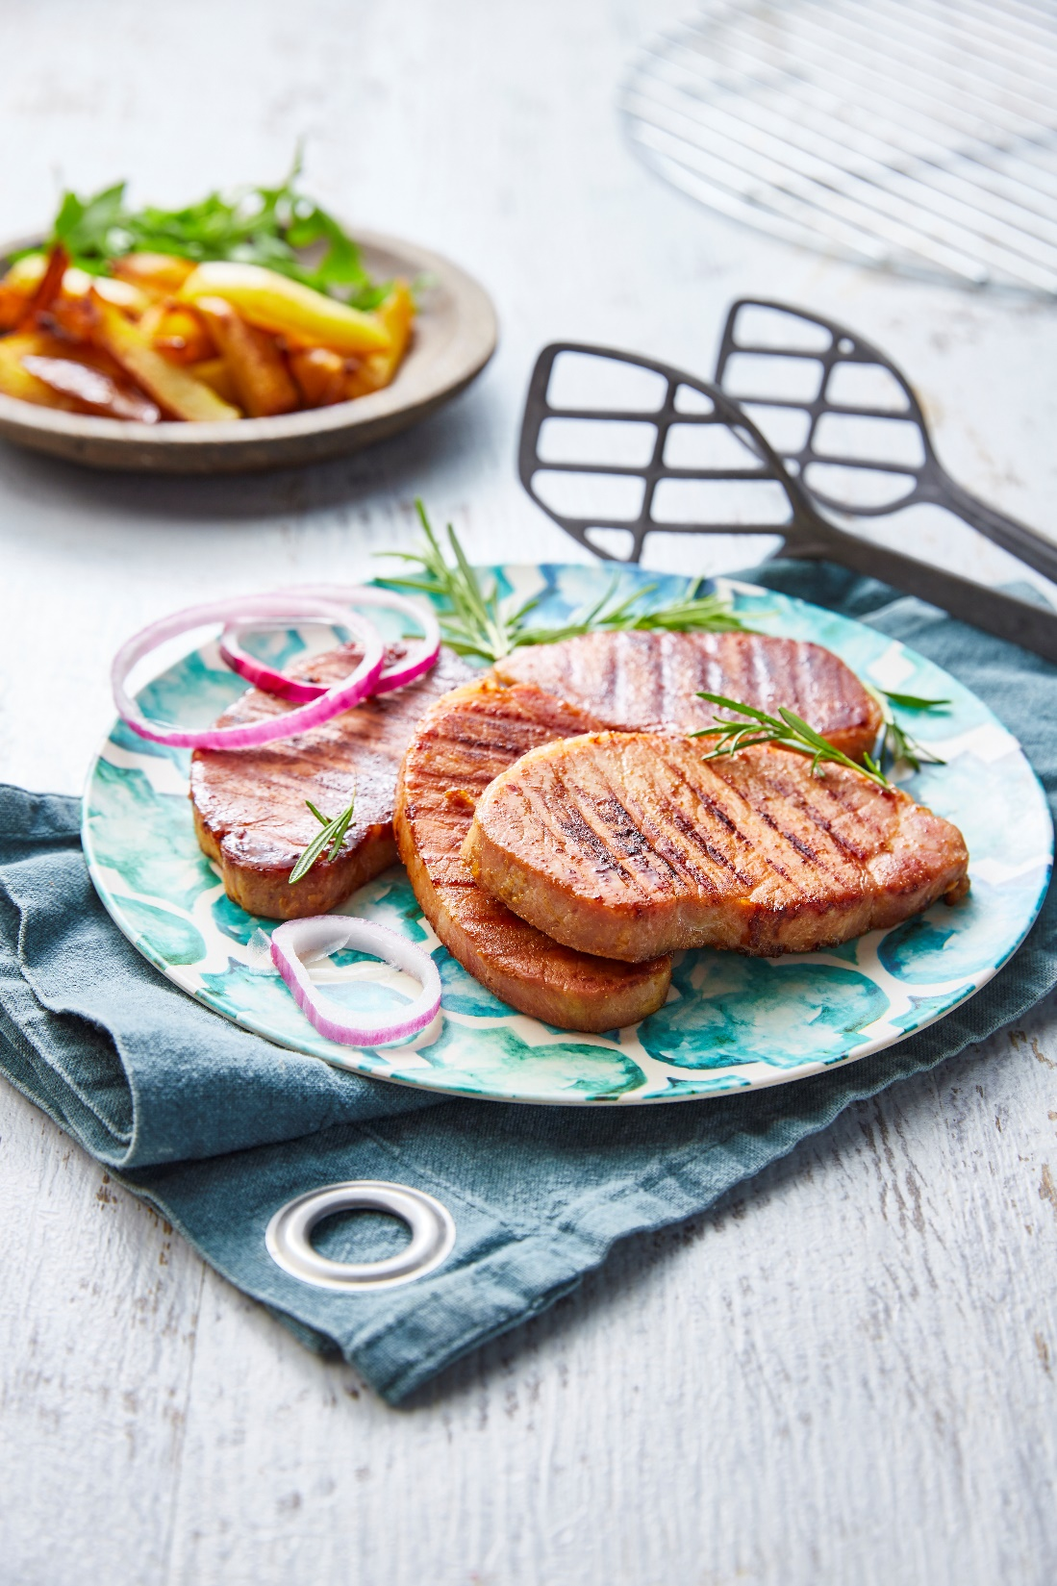
Côtes cuites marinées
Pour 4 personnes
Préparation : 15 min
Repos : 2 heures
Cuisson : 10 minutes
Préparation :
Mélangez le miel, le gingembre, le soja, l’ail haché et l’huile dans un bol.
Remuez suffisamment pour obtenir une préparation homogène. Salez, poivrez.
Disposez les côtes de porc dans un plat puis versez la marinade par-dessus.
Réservez pendant 2 heures.
Retirez la viande de sa marinade et faites-la cuire au barbecue ou à la poêle 5 minutes de chaque côté.
Servez avec des potatoes et une salade verte.
Ingrédients :
4 côtes de porc cuites Pierre Schmidt ou 4 tranches de carré salé cuit Pierre Schmidt
3 c. à soupe de miel liquide
1 c. à café de gingembre moulu
1 c. à soupe de sauce soja
2 c. à soupe d’huile neutre
1 gousse d’ail
Sel et poivre

Slide 47
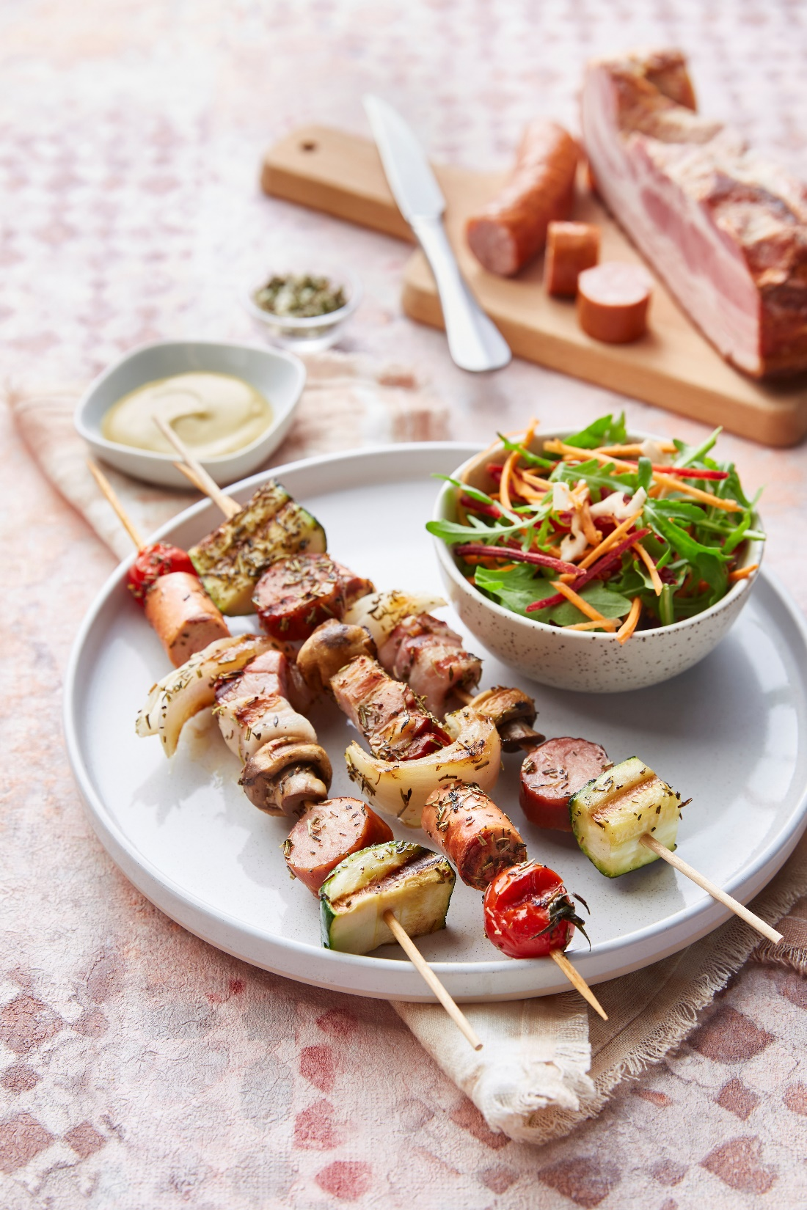
Brochettes mixtes
Pour 6 à 8 brochettes
Préparation : 20 min
Cuisson : 8 à 10 minutes
Préparation :
Coupez les ingrédients en gros cubes.
Enfilez-les sur des grands pics à brochette, en alternant 1 viande, 1 légume.
Répétez l’opération jusqu’à épuisement des ingrédients.
Placez les brochettes dans un grand plat, versez généreusement l’huile d’olive et saupoudrez d’herbes de Provence.
Faites-les cuire au barbecue.
Ingrédients :
4 knacks Pierre Schmidt
4 saucisses fumées Pierre Schmidt
2 grosses tranches de poitrine Pierre Schmidt (2 à 3 cm chacune)
6 champignons
1 courgette
1 barquette de tomates cerises
2 oignons
Huile d’olive
Herbes de Provence

Slide 48
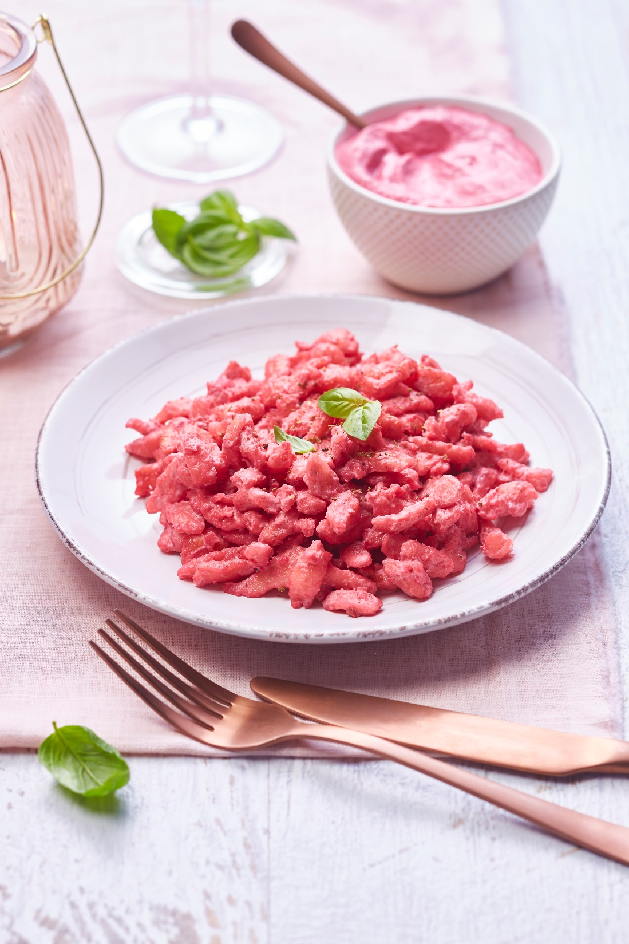
Spaetzle tous roses !
Pour 4 personnes
Préparation : 10 minutes
Cuisson : 10 minutes
Ingrédients :
600g de spaetzle Pierre Schmidt
400 g betterave cuite
2 gousses d’ail
400 g de fromage à tartiner type Philadelphia
2 c à s d’huile d’olive
2 c à s de jus de citron
1 pincée de sel
1 pincée de poivre
1 feuille de basilic
Préparation :
Faites dorer les spaetzle à la poêle.
Dans un blender, placez la betterave cuite, le fromage Philadelphia, le sel, le poivre, le basilic, l'ail, l'huile d'olive et le jus de citron.
Servez les spaetzle avec cette crème de betterave. Saupoudrez de parmesan.

Slide 49
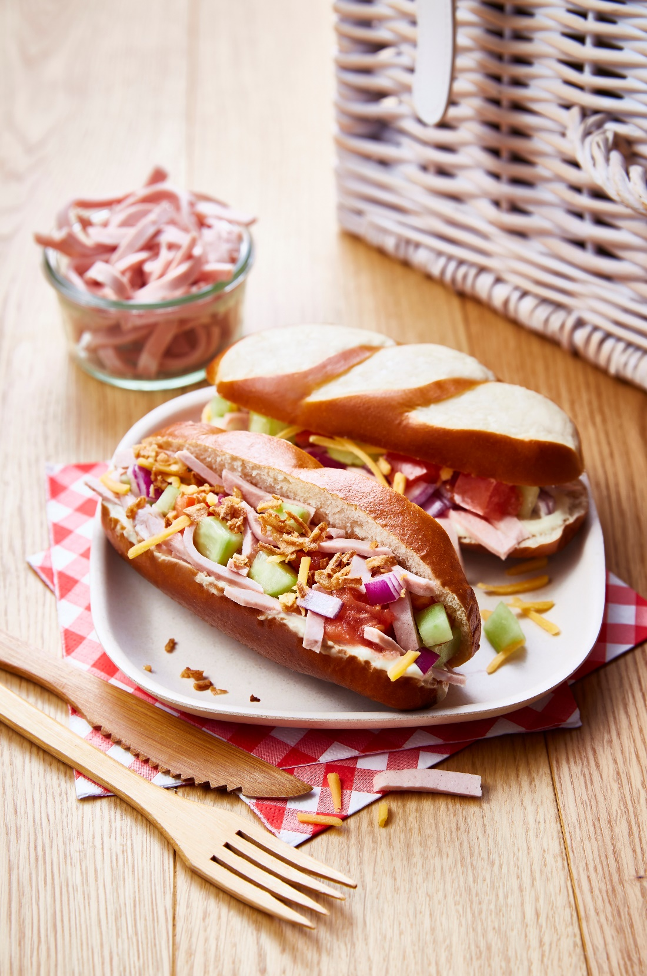
Moricette d’été
Pour 4 moricettes
Préparation : 15 minutes
Préparation :
Lavez les légumes et émincez-les en petits dés. Salez et poivrez au goût.
Laissez reposer 5 à 10 minutes pour que les légumes dégorgent.
Mélangez le yaourt et la moutarde.
Coupez les moricettes dans leur longueur et badigeonnez les faces du bas de ce mélange.
Couvrez de cervelas émincé.
Ajoutez les légumes, la roquette, le cheddar et terminez en couvrant d’oignons frits.
Refermez les moricettes.
Vous pouvez la déguster en sandwich ou la trancher en petits tronçons pour des bouchées apéritives.
Ingrédients :
4 moricettes
1 paquet de cervelas émincé
1/2 yaourt nature
2 cuillères à soupe de moutarde
1 tomate
1 oignon rouge
1/2 concombre
Quelques feuilles de roquettes
Cheddar rapé
Oignons frits

Slide 50
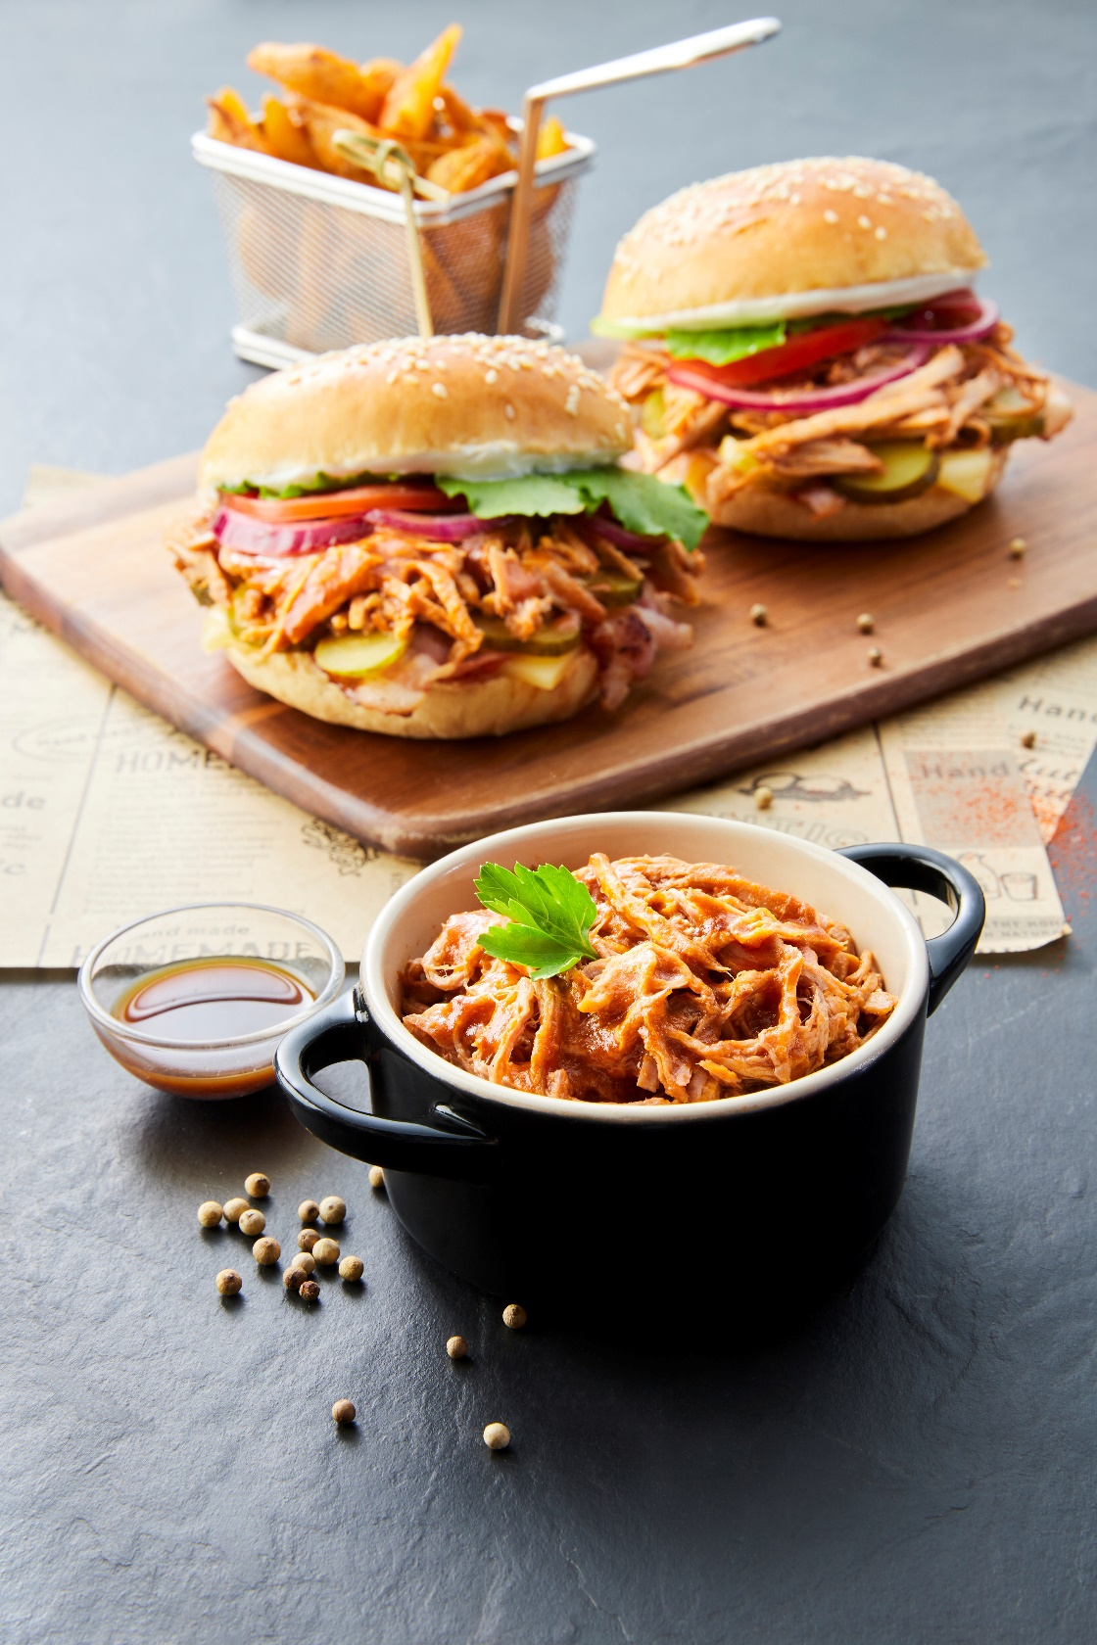
Burger au pulled pork
Pour 4 personnes
Préparation :
Préchauffez le four à 180°C.
Ouvrez la poche de pulled pork et disposez-le dans un plat avec couvercle avant de l’enfourner pour 15 minutes de cuisson.
Pendant ce temps, coupez en tranches fines les cornichons, l’oignon rouge et la tomate. Assaisonnez le fromage blanc et faites griller le lard dans une poêle chaude sans ajout de matière grasse.
Une fois le pulled pork chaud, sortez le plat du four.
Placez les pains à burger ouverts en deux sur une plaque de cuisson et recouvrez le pain du dessous de quelques tranches de comté avant d’enfourner pour 5 minutes à 180°C.
Pendant ce temps, effilochez le pulled pork à l’aide de 2 fourchettes et mélangez-le bien à sa sauce.
Pour finir, assemblez les burgers en disposant sur le pain du dessous : une tranche de lard grillé, les cornichons, le pulled pork, les rondelles d’oignon rouge et de tomate, les feuilles de salade, puis finissez par le pain du dessus recouvert d’une cuillère à soupe de fromage blanc préalablement assaisonné.
Préparation : 25 minutes
Cuisson : 20 minutes
Ingrédients :
1 pièce d’effiloché de porc “pulled pork” Pierre Schmidt
4 pains à burger
4 tranches de lard
4 tranches fines de comté
Quelques cornichons
4 feuilles de salade verte
1 oignon rouge
1 tomate (facultatif selon la saison)
4 c.s de fromage blanc assaisonné (sel, poivre, piment d’espelette)

Slide 51
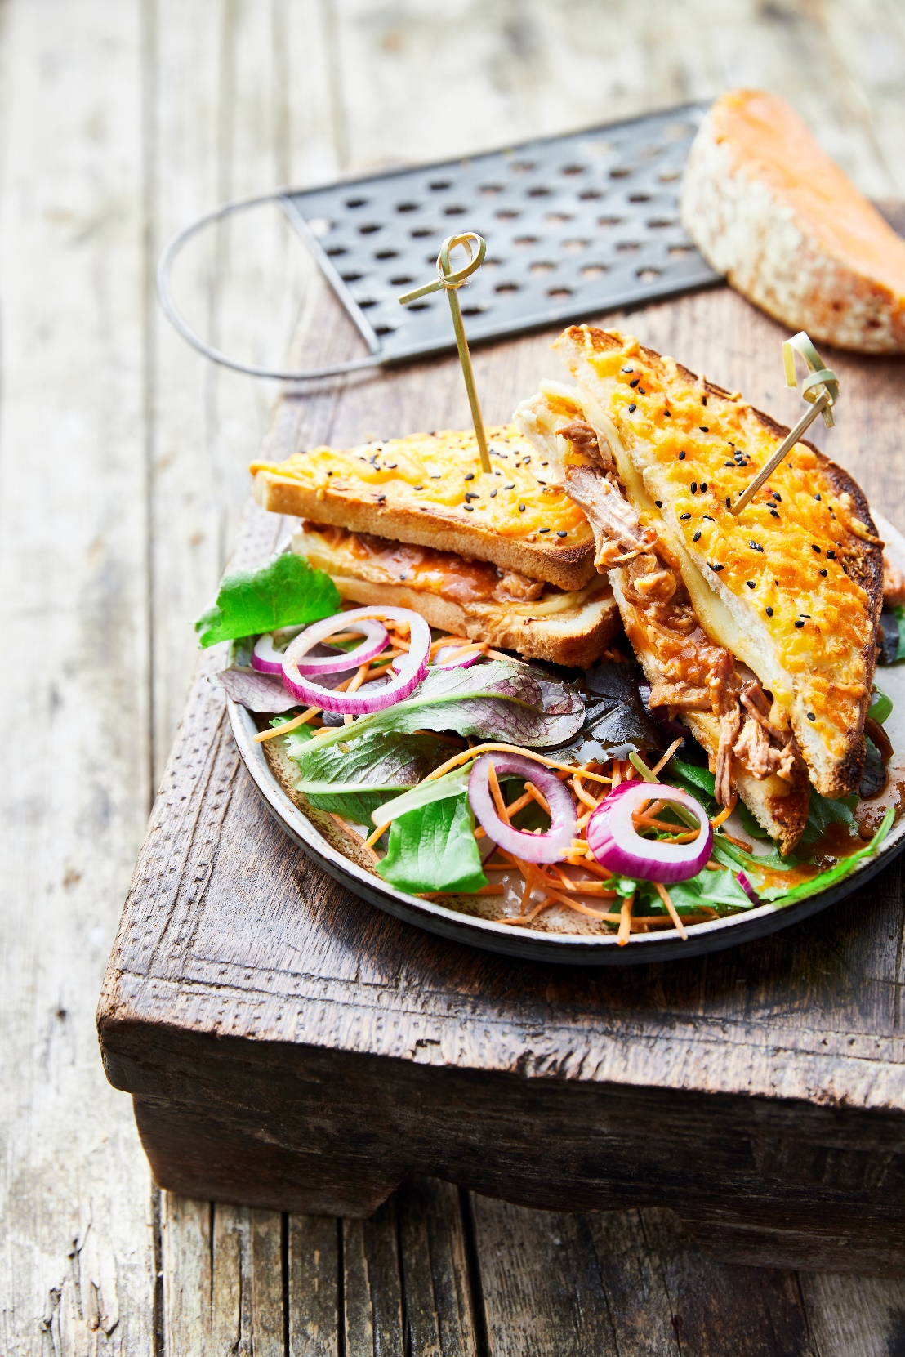
Croque-Monsieur au pulled pork
Pour 4 personnes
Préparation :
Préchauffez le four à 180°C.
Ouvrez la poche de pulled pork et disposez-le dans un plat avec couvercle avant de l’enfourner pour 15 minutes de cuisson.
Une fois le pulled pork chaud, sortez le plat du four puis effilochez le pulled pork à l’aide de 2 fourchettes et mélangez-le bien à sa sauce.
Préparez la béchamel : faites fondre le beurre dans une casserole, ajoutez la farine et remuez. Versez le lait progressivement sans cesser de remuer jusqu’à ce que la sauce épaississe. Assaisonnez à votre goût.
Assemblez les croque-monsieur en disposant sur la tranche de pain de mie du dessous : une tranche d’Emmental, de la sauce béchamel, le pulled pork et une tranche d’Emmental. Refermez avec le pain de mie du dessus recouvert d’une cuillère à soupe de béchamel, de mimolette râpée et de sésame noir.
Faites griller les croque-monsieur dans un appareil à croque-monsieur ou à la poêle sur chaque face.
A déguster accompagné d’une salade fraiche.
Préparation : 25 minutes
Cuisson : 25 minutes
Ingrédients :
1 pièce d’effiloché de porc “pulled pork” Pierre Schmidt
8 tranches de pain de mie
8 grandes tranches d’Emmental
Mimolette râpée
Sésame noir (facultatif)
Pour la béchamel maison :
32g de farine
32g de beurre
32cl de lait
Sel, poivre, muscade

Slide 52
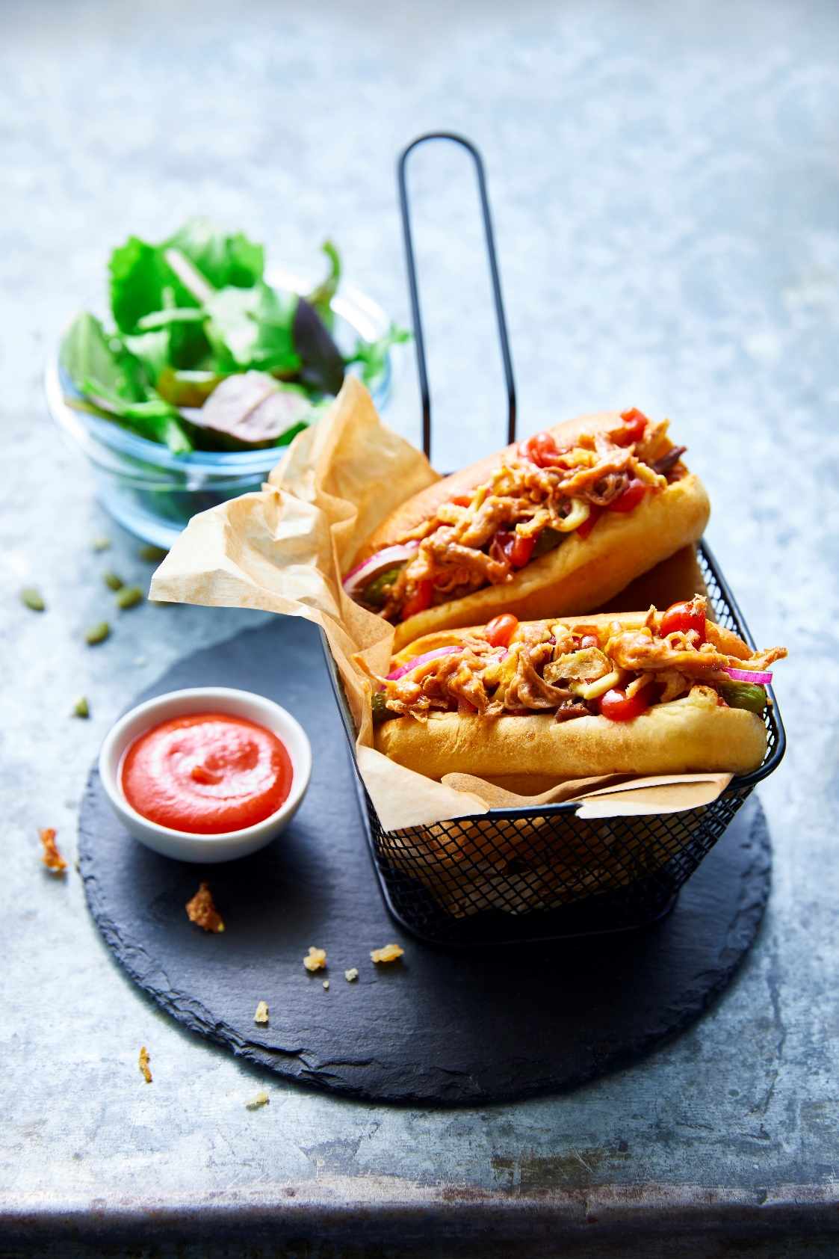
Hot-Dog au pulled pork
Pour 4 personnes
Préparation :
- Préchauffez le four à 180°C.
Ouvrez la poche de pulled pork et disposez-le dans un plat avec couvercle avant de l’enfourner pour 15 minutes de cuisson.
Pendant ce temps, coupez en tranches fines l’oignon rouge et les cornichons.
Une fois le pulled pork chaud, sortez le plat du four puis effilochez le pulled pork à l’aide de 2 fourchettes et mélangez-le bien à sa sauce.
Placez les pains à hot-dog ouverts en deux sur une plaque de cuisson et enfournez pour 5 minutes à 180°C.
- Assemblez les hot-dogs en les garnissant avec un mélange de ketchup et moutarde, le pulled pork, des tranches d’oignons rouge et de cornichons, du cheddar râpé et des oignons frits.
Préparation : 15 minutes
Cuisson : 20 minutes
Ingrédients :
1 pièce d’effiloché de porc “pulled pork” Pierre Schmidt
4 pains briochés pour hot-dog
1 oignon rouge
Quelques cornichons
Ketchup
Moutarde douce américaine
Cheddar fumé râpé
Oignons frits

Slide 53
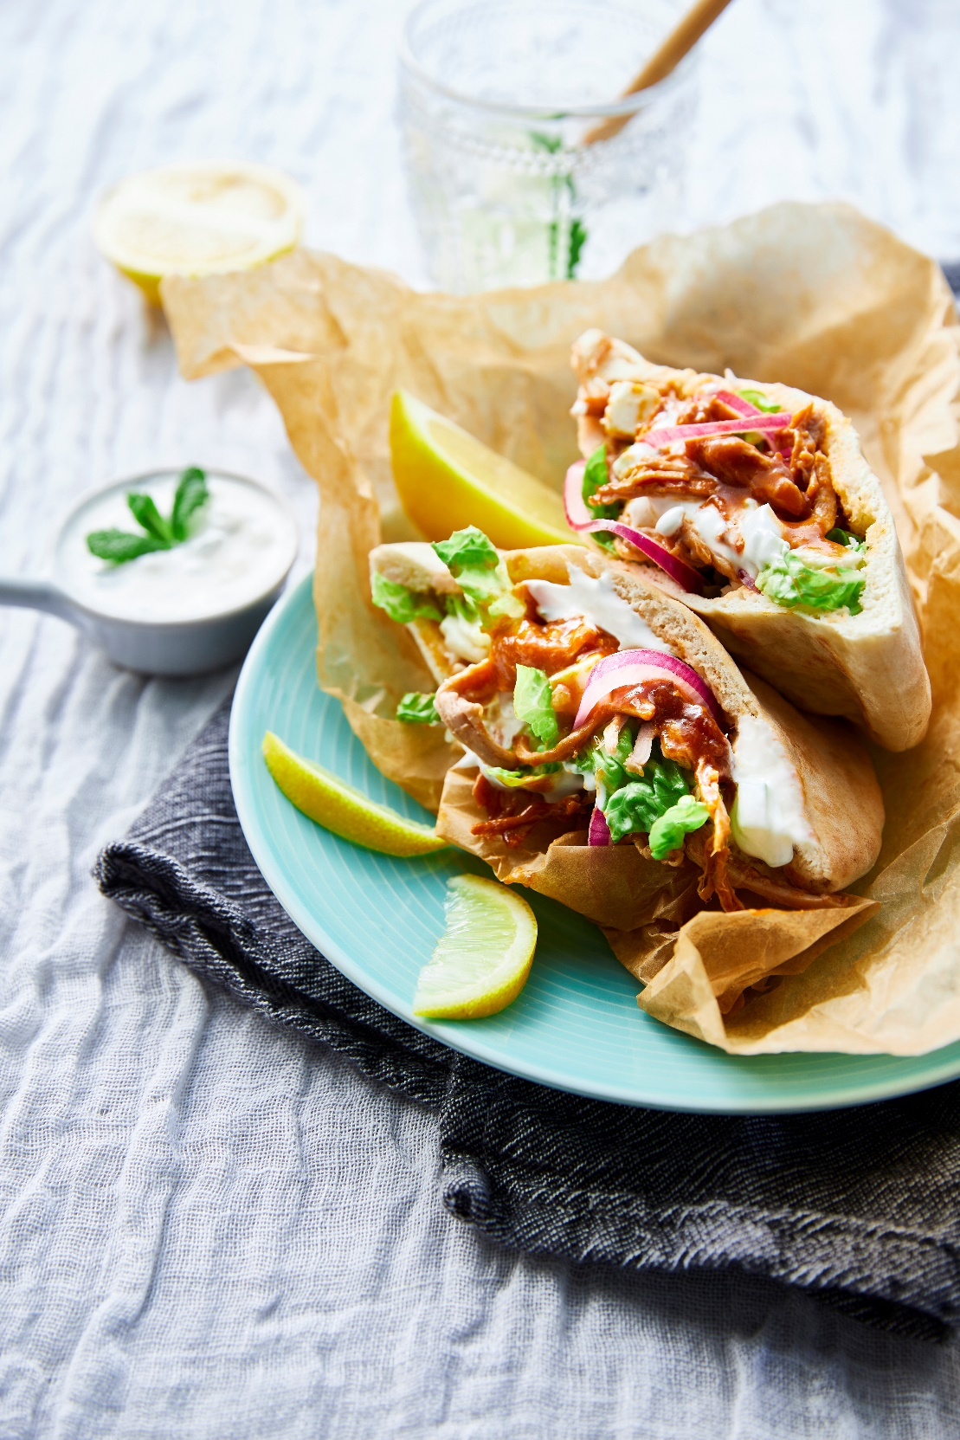
Pain pita au pulled pork
Pour 4 personnes
Préparation :
Préparez le tzatziki : épluchez et coupez en brunoise le concombre puis faites-le dégorger. Mélangez dans un bol les yaourts, les gousses d’ail écrasées, le jus de citron, l’huile d’olive et le poivre. Ajoutez le concombre essoré et la menthe hachée. Mettez au frais pendant 1 heure.
Emincez l’oignon rouge en rondelles et diposez-les dans un bol. Versez-y le jus des citrons pressés et 2 pincées de sel.
Laissez mariner 1 heure.
Préchauffez le four à 180°C.
Ouvrez la poche de pulled pork et disposez-le dans un plat avec couvercle avant de l’enfourner pour 15 minutes de cuisson.
Une fois le pulled pork chaud, sortez le plat du four puis effilochez le pulled pork à l’aide de 2 fourchettes et mélangez-le bien à sa sauce.
Humidifiez les pains pita puis réchauffez-les 30 secondes au micro-ondes. Coupez-les en deux puis garnissez-les avec des feuilles de salade coupées en lamelles, le pulled pork et les tranches d’oignon rouge. Nappez le tout de tzatziki.
Préparation : 1h20
Cuisson : 20 minutes
Ingrédients :
1 pièce d’effiloché de porc “pulled pork” Pierre Schmidt
4 pains pita
1 oignon rouge
2 citrons jaunes
De la salade sucrine
Sel
Pour le Tzatziki :
2 yaourts à la Grecque
1 concombre
2 gousses d’ail
2 c.c de jus de citron
2 c.c d’huile d’olive
Quelques feuilles de menthe fraîche
Poivre

Slide 54
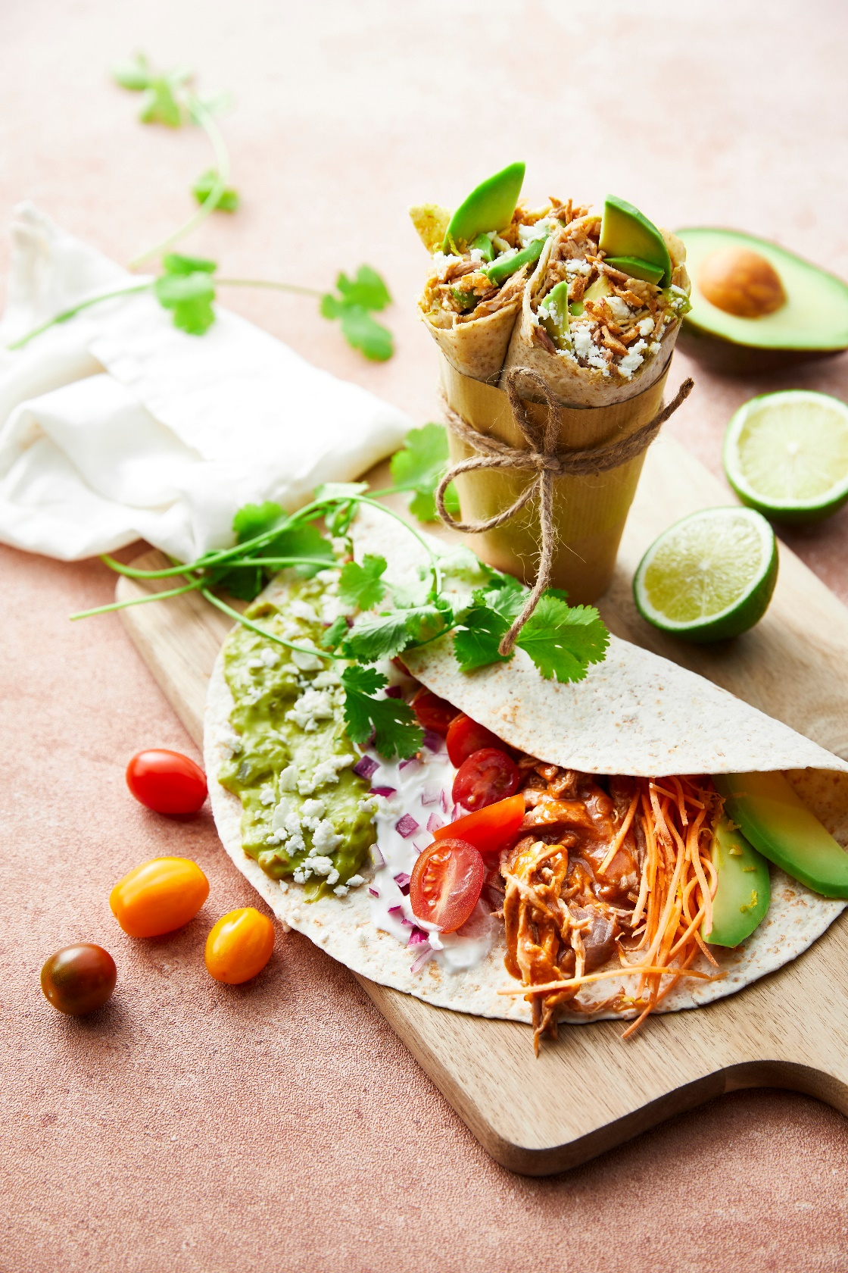
Wrap au pulled pork
Pour 4 personnes
Préparation :
Préchauffez le four à 180°C.
Ouvrez la poche de pulled pork et disposez-le dans un plat avec couvercle avant de l’enfourner pour 15 minutes de cuisson.
Pendant ce temps, hachez l’oignon rouge, épluchez et râpez les carottes, détaillez les avocats en tranches fines, coupez les tomates cerises en deux et émiettez la feta avec une fourchette.
Une fois le pulled pork chaud, sortez le plat du four puis effilochez le pulled pork à l’aide de 2 fourchettes et mélangez-le bien à sa sauce.
Garnissez la moitié des tortillas avec le guacamole, le fromage blanc, le pulled pork et les légumes coupés (oignon, tomates, carottes et avocats). Repliez les côtés des tortillas et roulez les wraps en serrant bien.
Coupez les wraps en deux puis saupoudrez la garniture d’oignons frits avant de déguster.
Préparation : 15 minutes
Cuisson : 15 minutes
Ingrédients :
1 pièce d’effiloché de porc “pulled pork” Pierre Schmidt
4 tortillas de blé
1 oignon rouge
2 carottes
2 avocats
Guacamole (acheté ou fait maison)
Fromage blanc assaisonné au jus de citron
Quelques tomates cerises
Feta en dés
Oignons frits

Slide 55
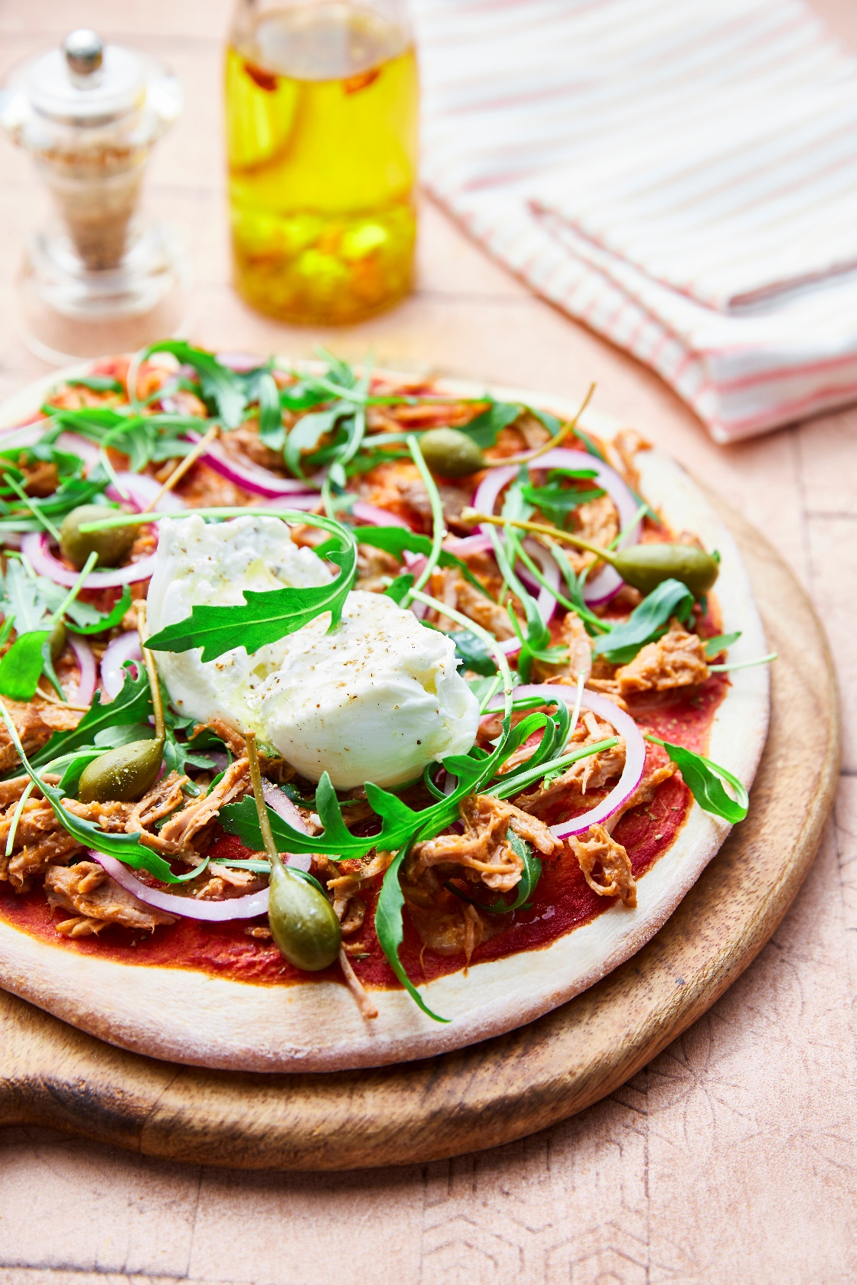
Pizza au pulled pork
Pour 4 personnes
Préparation : 15 minutes
Cuisson : 30 minutes
Préparation :
Préchauffez le four à 180°C.
Ouvrez la poche de pulled pork et disposez-le dans un plat avec couvercle avant de l’enfourner pour 15 minutes de cuisson.
Etalez les pâtes à pizza et garnissez-les de coulis de tomate. Coupez l’oignon en fines tranches.
Une fois le pulled pork chaud, sortez le plat du four. Enfournez les pizzas pendant 15 à 20 minutes.
Effilochez le pulled pork à l’aide de 2 fourchettes et mélangez-le bien à sa sauce.
Après cuisson, garnissez les pizzas de pulled pork, de tranches d’oignon rouge, d’une poignée de roquette, de fleurs de câpres et des burratas coupées en deux.
Ingrédients :
1 pièce d’effiloché de porc “pulled pork” Pierre Schmidt
2 pâtes à pizza (achetées ou faites maison)
400g de coulis de tomate
1 oignon rouge
Une grosse poignée de feuilles de roquette
2 burratas
Quelques fleurs de câpres (facultatif)
Origan, sel, poivre

Slide 56

Légumes farcis au pulled pork
Pour 4 personnes
Préparation :
Préchauffez le four à 180°C.
Préparez le pistou : mixez les feuilles de basilic et la gousse d’ail dans un blender (ou écrasez-les à l’aide d’un mortier) en ajoutant l’huile d’olive au fur et à mesure jusqu’à obtenir une texture pommade. Salez, poivrez. Placez le pistou au réfrigérateur.
Ouvrez la poche de pulled pork et disposez-le dans un plat avec couvercle avant de l’enfourner pour 15 minutes de cuisson.
Pendant ce temps, préparez les légumes à farcir : retirez les chapeaux des tomates, coupez la courgette en tronçons d’environ 4cm et retirez les pieds des champignons. Evidez les légumes et mettez de côté leur chair.
Une fois le pulled pork chaud, sortez le plat du four. Effilochez le pulled pork à l’aide de 2 fourchettes et mélangez-le bien à sa sauce.
Dans un saladier, mélangez le pulled pork, une partie de la chair des légumes et les champignons de Paris coupés en petits dés. Salez, poivrez.
Remplissez les légumes de farce puis parmesez-les de parmesan. Enfournez pendant 30 à 40 minutes de caisson.
Avant de servir, remettez les chapeaux des tomates pour la décoration.
Préparation : 15 minutes
Cuisson : 35 minutes
Ingrédients :
1 pièce d’effiloché de porc “pulled pork” Pierre Schmidt
Légumes à farcir : 4 tomates, 1 courgette, quelques gros champignons de Paris
200g de champignons de Paris
Parmesan
Pour le pistou maison :
1 botte de basilic frais
1 gousse d’ail
30ml d’huile d’olive
Sel, poivre

Slide 57

Parmentier de pulled pork et patate douce
Pour 4 personnes
Préparation :
Préchauffez le four à 180°C.
Ouvrez les poches de pulled pork et disposez-le dans un plat avec couvercle avant de l’enfourner pour 15 minutes de cuisson.
Épluchez les patates douces et coupez-les grossièrement. Faites-les cuire 10 minutes dans une casserole d'eau bouillante.
Une fois le pulled pork chaud, sortez le plat du four.
Effilochez le pulled pork à l’aide de 2 fourchettes et mélangez-le bien à sa sauce.
Egouttez les patates douces (elles doivent être tendres), écrasez-les à l’aide d’une fourchette puis ajoutez le lait et la crème fraîche. Salez, poivrez et ajoutez 2 pincées de paprika fumé.
Dans un plat en verre, placez le pulled pork effiloché et recouvrez-le de la purée de patate douce. Saupoudrez le parmentier de cheddar fumé et enfournez pendant 20 minutes.
- Avant de servir, parsemez de graines de courge.
Préparation : 15 minutes
Cuisson : 35 minutes
Ingrédients :
2 pièces d’effiloché de porc “pulled pork” Pierre Schmidt
800g de patate douce
100ml de lait demi-écrémé
100g de crème fraîche épaisse
Paprika fumé
Cheddar fumé
Sel, poivre
Graines de courge

Slide 58

Burger galette de viande alsacienne, munster et lard
Pour 4 personnes
Préparation :
Préparez la sauce alsacienne : mélangez la moutarde douce avec la crème fraiche. Salez, poivrez.
Faites griller les tranches de lard dans une poêle chaude jusqu’à ce qu’elles soient croustillantes.
Émincez l’oignon.
Faites dorer les galettes de viande 5 minutes sur chaque face dans une poêle. Il est également possible de réchauffer les galettes 12 minutes au air fryer à 180°C. Déposez une belle tranche de munster sur chacune des faces.
Montez le burger en commençant par tartiner la base de pain avec la sauce.
Ajoutez quelques feuilles de salade, les galettes de viande avec le munster, quelques rondelles d’oignon puis la tranche de lard grillée.
Pour les plus gourmands, ajoutez une galette de viande supplémentaire pour un double burger !
Préparation : 10 minutes
Cuisson : 10 minutes
Ingrédients :
4 galettes de viande à l’alsacienne “Fleischkiechle” Pierre Schmidt
4 pains à burger
8 tranches fines de lard fumé
8 tranches de munster
1 oignon
2 cuillères à soupe de moutarde douce d’Alsace
2 cuillères à soupe de crème fraiche épaisse
Sel, poivre
Quelques feuilles de salade (roquette, batavia ou mâche)

Slide 59

Galettes de viande alsaciennes, frites de patate douce et haricots verts, sauce crémeuse à la moutarde
Pour 4 personnes
Préparation : 10 minutes
Cuisson : 20 minutes
Préparation :
Commencez par la cuisson des frites, en friteuse ou au four.
Portez une casserole d’eau salée à ébullition.
Plongez-y les haricots verts pendant 5-7 minutes (ils doivent rester croquants).
Déglacez avec le vin blanc (ou bouillon), laissez réduire de moitié.
Ajoutez la crème liquide et la moutarde.
Laissez épaissir quelques minutes à feu doux.
Faites dorer les galettes de viande dans une poêle 5 minutes sur chaque face. Il est également possible de réchauffer les galettes 12 minutes au air fryer à 180°C.
Servez le tout sur une assiette avec un petit bol de sauce.
Ingrédients :
8 galettes de viande à l’alsacienne “Fleischkiechle” Pierre Schmidt
Frites de patate douce (surgelées ou maison)
500 g de haricots verts
Huile d’olive
20 g de beurre
Sel, poivre
Sauce crémeuse à la moutarde :
1 échalote
10 cl de crème épaisse
1 c. à soupe de moutarde Alsacienne
5 cl de vin blanc (ou bouillon de légumes)
1 noisette de beurre

Slide 60

Galettes de viande alsaciennes et crudités
Pour 4 personnes
Préparation : 15 minutes
Cuisson : 10 minutes
Préparation :
Commencez par préparer les crudités : râpez les carottes, coupez la courgette en fines lamelles ou râpez-là.
Emincez l’oignon blanc et mélangez-le avec la salade verte. Assaisonnez les crudités avec l’huile d’olive, le jus de citron, du sel et du poivre.
Faites dorer les galettes de viande dans une poêle 5 minutes sur chaque face. Il est également possible de réchauffer les galettes 12 minutes au air fryer à 180°C.
Dressez les assiettes avec les galettes accompagnées des crudités. Ajoutez en topping quelques graines pour la touche finale.
Ingrédients :
8 galettes de viande à l’alsacienne “Fleischkiechle” Pierre Schmidt
400g de salade verte mélangée (roquette, Batavia, mâche…)
2 carottes
1 courgette
1 oignon blanc
1 cuillère à soupe de graines (tournesol ou courge)
1 citron
Sel, poivre
Huile d’olive

Slide 61

Galettes de viande alsaciennes et purée maison
Pour 4 personnes
Préparation :
Epluchez les pommes de terre et coupez-les en morceaux.
Faites-les cuire dans une casserole d’eau salée pendant 20 minutes.
Pendant ce temps, préparez la salade : rincez-la, essorez-la et assaisonnez-là avec l’huile d’olive, le vinaigre, du sel et du poivre.
Une fois les pommes de terre cuites, écrasez-les à l’aide d’un presse-purée.
Ajoutez le lait chaud, le beurre, une pincée de muscade, du sel et du poivre. Mélangez jusqu’à obtenir une purée bien lisse.
Faites dorer les galettes de viande dans une poêle 5 minutes sur chaque face. Il est également possible de réchauffer les galettes 12 minutes au air fryer à 180°C.
Dressez les assiettes avec deux galettes, une portion de purée décorée de persil frais, et un peu de salade verte.
Préparation : 25 minutes
Cuisson : 30 minutes
Ingrédients :
8 galettes de viande à l’alsacienne “Fleischkiechle” Pierre Schmidt
800g de pommes de terre
20 cl de lait
40g de beurre
Sel, poivre, muscade
400g de salade verte mélangée (roquette, Batavia, mâche…)
1 cuillère à soupe d’huile d’olive
1 cuillère à soupe de vinaigre balsamique
Persil frais (optionnel)

Slide 62

Spaetzle sauce tomate et galettes de viande à l’Alsacienne
Pour 3 personnes
Préparation :
Préparez la sauce alsacienne : mélangez la moutarde douce avec la crème fraîche. Salez, poivrez.
Faites griller les tranches de lard dans une poêle chaude jusqu’à ce qu’elles soient croustillantes.
Émincez l’oignon.
Faites dorer les galettes de viande 5 minutes sur chaque face dans une poêle et déposez 2 tranches de munster sur chaque galette.
Montez le burger en commençant par tartiner la base de pain avec la sauce.
Ajoutez quelques feuilles de salade, les galettes de viande avec le munster, quelques rondelles d’oignon puis les tranches de lard grillées.
Pour les plus gourmands ajoutez une galette de viande supplémentaire pour un double burger !
Préparation : 10 minutes
Cuisson : 35 minutes
Ingrédients :
• 350 g de spaetzle Pierre Schmidt
• 6 galettes de viande à l’alsacienne « Fleischkiechle » Pierre Schmidt
Pour la sauce tomate :
• 1 boîte de tomates concassées (400 g)
• 1 petite boîte de concentré de tomate
• 1 oignon
• 1 gousse d’ail
• 1 cuillère à soupe d’huile d’olive
• 1 cuillère à café de sucre
• Herbes de Provence ou basilic
• Sel, poivre

Slide 63

Spaetzle aux champignons
Pour 3 personnes
Préparation :
Pelez et émincez finement l’oignon. Nettoyez les champignons et coupez-les en quartiers.
Faites chauffer un peu de matière grasse dans une grande poêle. Ajoutez l’oignon et faites-le revenir à feu moyen jusqu’à ce qu’il devienne translucide.
Ajoutez les champignons et faites-les revenir 5 à 7 minutes, jusqu’à ce qu’ils soient dorés et que leur eau se soit évaporée. Mettez de côté.
Dans la même poêle, saisissez les spaetzle à feu vif 6-8 minutes en les remuant régulièrement afin qu’ils soient bien dorés sur toutes les faces.
Ajoutez le mélange oignon-champignons aux spaetzle 2 minutes avant la fin de leur cuisson.
Parsemez de persil frais ciselé et servez.
Préparation : 10 minutes
Cuisson : 15 minutes
Ingrédients :
• 350 g de spaetzle Pierre Schmidt
• 250 g de champignons de Paris frais
• 1 gros oignon
• Beurre ou huile d’olive
• Sel, poivre
• Persil frais

Slide 64

Knepfle sauce fromagère
Pour 3 personnes
Préparation : 5 minutes
Cuisson : 15 minutes
Préparation :
Dans une petite casserole, faites chauffer la crème à feu doux.
Ajoutez le munster blanc en morceaux. Remuez régulièrement jusqu’à ce qu’il soit fondu et que la sauce soit homogène. Assaisonnez avec du sel et du poivre.
Pendant ce temps, faites chauffer un peu de matière grasse dans une poêle et saisissez les knepfle à feu vif 10 minutes en les remuant régulièrement afin qu’ils soient bien dorés sur toutes les faces.
Répartissez les knepfle dans les assiettes, nappez généreusement de sauce au fromage puis ajoutez l’emmental râpé en décor avec de la ciboulette ciselée.
Ingrédients :
• 350g de Knepfle Pierre Schmidt
• Un petit munster blanc
• 50g d’emmental râpé
• 200 ml de crème liquide entière
• Sel, poivre
• Quelques brins de ciboulette
• Beurre pour la cuisson

Slide 65

Knepfle à la crème de courgettes
Pour 3 personnes
Préparation :
Faites chauffer l’huile d’olive dans une petite casserole et faites-y dorer l’échalote émincée et la gousse d’ail pressée jusqu’à ce qu’elles soient bien dorées.
Ajoutez 150g de courgette coupée en petits cubes, une pincée de sel et 2 pincées de poivre. Laissez cuire à couvert pendant 10 minutes en remuant régulièrement.
Ajoutez le lait et poursuivez la cuisson pendant 10 minutes supplémentaires en remuant de temps en temps. Ajoutez les feuilles de basilic frais et le parmesan râpé.
Dans un mixeur ou à l’aide d’un mixeur-plongeur, mixez jusqu’à obtention d’une sauce bien lisse.
Coupez le reste des courgettes en petits cubes et faites-les revenir 10 minutes à la poêle dans un filet d’huile d’olive. Faites chauffer une noisette de beurre dans une poêle et faites-y dorer les knepfle pendant 8-10 minutes.
Pour servir, disposez les knepfle dans le fond de l’assiette, versez-y la sauce puis quelques courgettes grillées, et enfin décorez de parmesan râpé et de quelques graines de courge.
Préparation : 10 minutes
Cuisson : 35 minutes
Ingrédients :
• 350g de Knepfle Pierre Schmidt
• 30g de parmesan
• 1 gousse d’ail
• 1 échalote
• 10ml d’huile d’olive
• Une noisette de beurre
• 250g de courgettes
• 50ml de lait demi-écrémé
• 10 feuilles de basilic frais
• Sel, poivre
• Graines de courge (optionnel)

Slide 66

Salade de pissenlits aux lardons
Pour 4 à 6 personnes
Préparation : 20 minutes
Cuisson : 5 minutes
Préparation :
Lavez la salade, puis essorez-la soigneusement. Faites revenir les lardons dans une poêle bien chaude jusqu’à ce qu’ils soient croustillants.
Versez le vinaigre sur les lardons, mélangez, puis coupez le feu.
Versez le tout sur la salade. Ajoutez l’oignon émincé.
Mélangez bien et laissez reposer une vingtaine de minutes pour que la salade s’imprègne des saveurs.
Juste avant de servir, ajoutez les oeufs coupés en quartiers et parsemez de croutons.
Ingrédients :
1 kg de pissenlits (ou salade frisée)
100 g de timbres de lardons Pierre Schmidt
1 oignon cébetté
4 c. à soupe de vinaigre de miel (type Melfort)
6 oeufs durs
50 g de croûtons grillés au beurre

Slide 67

Baguette façon Flam
Pour 6 personnes
Préparation : 15 minutes
Cuisson : 15 minutes
Préparation :
Préchauffez le four à 200°C.
Coupez les baguettes en deux dans la longueur.
Faites revenir les lardons avec un filet d’huile. Ajoutez les oignons et laissez cuire 3 minutes.
Assaisonnez la crème avec sel, poivre et muscade.
Tartinez généreusement les moitiés de baguette avec cette crème.
Répartissez le mélange lardons/oignons.
Ajoutez du fromage râpé si vous aimez le gratiné.
Enfournez pour environ 10 minutes.
Ingrédients :
3 petites baguettes
300g de timbres de lardons Pierre Schmidt
4 oignons émincés
1 c. à soupe d’huile végétale
100 g de crème fraiche épaisse
Muscade râpée
Fromage râpé (optionnel, pour gratiner)

Slide 68

Tian de pommes de terre et courgettes aux lardons et thym
Pour 4 personnes
Préparation :
Préchauffez le four à 160°C.
Huilez légèrement un plat à gratin.
Épluchez les pommes de terre. Coupez-les en fines rondelles, ainsi que les courgettes.
Disposez les tranches en les alternant debout dans le plat.
Mélangez l’ail avec un peu d’huile d’olive, puis versez sur les légumes.
Ajoutez le bouillon chaud. Salez, poivrez, parsemez de thym.
Couvrez avec du papier cuisson. Enfournez 50 minutes.
Sortez le plat, arrosez avec le jus, augmentez la température à 200 °C et poursuivez la cuisson 20 minutes.
Faites revenir les lardons à part et ajoutez-les juste avant de servir.
Préparation : 25 minutes
Cuisson : 1h15
Ingrédients :
1 kg de pommes de terre à gratin
100g de timbres de lardons Pierre Schmidt
3 courgettes
20 cl de bouillon de légumes
2 gousses d’ail émincées
Huile d’olive
Thym frais
Fleur de sel

Slide 69

Spaetzle façon carbonara
Pour 4 personnes
Préparation : 10 minutes
Cuisson : 10 minutes
Préparation :
Cassez les oeufs dans un saladier : gardez 2 entiers, et 2 jaunes.
Ajoutez le parmesan râpé, salez, poivrez et mélangez. Réservez.
Faites revenir les lardons dans une poêle chaude.
Retirez-les une fois dorés, puis faites sauter les spaetzle dans la même poêle 5 à 6 minutes.
Coupez le feu. Ajoutez les lardons et le mélange oeufs/parmesan.
Mélangez vigoursement pour enrober les pâtes.
Servez chaud, avec quelques feuilles de basilic et du parmesan en copeaux.
Ingrédients :
400g de spaetzle
4 oeufs (2 entiers + 2 jaunes)
250g de timbres de lardons Pierre Schmidt
100 g de parmesan
Quelques feuilles de basilic
Huile d’olive
Beurre (optionnel)
Sel, poivre

Slide 70

Quiche lorraine
Pour 4 personnes
Préparation : 25 minutes
Cuisson : 25 minutes
Préparation :
Préchauffez le four à 180°C.
Déroulez la pâte dans le moule à tarte. Piquez-la à la fourchette.
Faites une pré-cuisson de 8 minutes avec des billes ou des haricots secs.
Faites revenir les lardons dans une poêle. Égouttez-les.
Dans un saladier, battez les œufs avec la crème et le lait. Assaisonnez avec sel, poivre et muscade.
Répartissez les lardons sur la pâte précuite.
Versez l’appareil par-dessus.
Enfournez 25 minutes, jusqu’à ce que la quiche soit bien dorée.
Ingrédients :
1 pâte brisée
3 oeufs
200 ml de crème fraiche
100 ml de lait
200g de timbres de lardons Pierre Schmidt
1 pincée de muscade
Sel, poivre

Slide 71
Plats principaux en cocotte

Slide 72

Poitrine fumée aux saveurs orientales
Pour 4 personnes
Préparation : 15 min
Cuisson : 1h30
Préparation :
Dans une cocotte, disposez le fond de veau, les fruits secs, le miel et les épices. Ajoutez l’eau et mélangez. Ajoutez ensuite les tronçons d’ananas et les pommes de terre pelées entières. Disposez les tranches de poitrine sur le mélange.
Enfournez à 180 degrés pendant 1h30.
Pendant ce temps, coupez les pommes vertes en lamelles, puis ajoutez-les à la cocotte au bout d’1h20 de cuisson.
Servez dans une belle assiette creuse et accompagnez de semoule pour les plus gourmands. Affinez la présentation en ajoutant quelques fruits secs en topping.
Ingrédients :
50g de fond de veau
600ml d’eau
4 tranches de 200g de poitrine fumée Pierre Schmidt
12 abricots secs
12 pruneaux séchés
50g de raisins secs
25g de ras el hanout
50g de miel d’acacia
200g d’ananas frais
100g de pommes vertes
300g de petites pommes de terre
Facultatif :
Semoule

Slide 73

Jarret de cochon aux épices cajun
Pour 4 personnes
Préparation : 15 min
Cuisson : 1h15
Préparation :
Dans une cocotte, mettez le fond de veau, l’eau, l’ananas en tronçons, les oignons en quartiers et les épices. Ajoutez ensuite les cacahuètes ainsi que les jarrets.
Enfournez à 180 degrés pendant 1h15.
Servez et dégustez avec quelques haricots rouges ou des épis de maïs grillés. Affinez la présentation avec quelques morceaux d’ananas et des cacahuètes concassées.
Ingrédients :
60g de fond de veau
600ml d’eau
4 jarrets cuits Pierre Schmidt
400g d’ananas frais coupé en tronçons
25g d’épices cajun ou mélange mexicain
160g d’oignons en quartiers
120g de cacahuètes
Facultatif :
Haricots rouges
Épis de maïs

Slide 74

Choucroute en cocotte de terre cuite
Pour 4 personnes
Préparation :
Dans une cocotte, mettez en couche, les oignons, l’ail et la moitié de la choucroute. Disposez une bourse au centre avec la coriandre, le genièvre et le poivre en grains légèrement concassés. Posez au milieu la poitrine fumée et l’échine fumée, puis réitérez l’opération avec les oignons, l’ail et le restant de la choucroute. Ajoutez ensuite 30cl de bière et le bouillon de volaille ainsi que les 2 feuilles de laurier et le saindoux.
Enfournez à 180 degrés pendant 1h20. Ajoutez enfin les pommes de terre pelées entières ainsi que le kassler cuit et prolongez la cuisson pendant 30 minutes.
Pendant ce temps, dans 1 litre d’eau frémissante avec du sel et 25cl de bière, mettez à chauffer les saucisses fumées et les knacks quelques minutes, sans atteindre l’ébullition.
Servez aussitôt la cocotte bien chaude après y avoir ajouté les knacks et saucisses fumées.
Préparation : 15 min
Cuisson : 1h50
Ingrédients :
50g de saindoux
30g d’ail haché
110g d’oignons émincés
1kg de choucroute
55cl de bière blonde
700ml de bouillon de volaille
3g de coriandre en grains
3g de genièvre en grains
1 pincée de poivre en grains
2 feuilles de laurier
300g de poitrine fumée crue Pierre Schmidt
300g d’échine fumée crue Pierre Schmidt
400g de kassler cuit Pierre Schmidt
4 pcs de pommes de terre moyennes
2 saucisse fumées Pierre Schmidt
4 knacks Pierre Schmidt

Slide 75

Baeckeoffe en cocotte de terre cuite
Pour 4 personnes
Préparation : 15 min
Cuisson : 2h
Préparation :
Pour commencer, pelez les pommes de terre et râpez-les en rondelles de 3 à 4mm d’épaisseur. Mélangez avec les poireaux, les carottes, les oignons et l’ail, puis salez et poivrez.
Dans une cocotte, mettez la première moitié de la préparation, et disposez le bœuf et l’agneau par-dessus. Recouvrez ensuite par le reste de la préparation légumes et pommes de terre. Ajoutez-y le thym, le laurier ainsi que le vin blanc et le bouillon de bœuf.
Enfournez à 170 degrés pendant 2h. Au bout d’1h30 de cuisson, ajoutez le kassler en tranches et remettez au four pour le temps restant.
Servez avec une belle salade.
Ingrédients :
800g de pommes de terre
300g de poireaux en tronçons
110g d’oignons émincés
30g d’ail haché
250g de carottes en tronçons
600ml de vin blanc sec d’Alsace
600ml de bouillon de bœuf
2 feuilles de laurier
1 branche de thym
400g de bœuf (bavette)
400g d’agneau (collier)
400g de kassler cuit Pierre Schmidt
Sel et poivre

Slide 76

Paëlla d’échine fumée dans l’esprit terre-mer
Pour 4 personnes
Préparation : 15 min
Cuisson : 40 min
Préparation :
Dans une cocotte, mettez le beurre, les oignons, l’ail, les carottes et le céleri branche. Ajoutez les épices et le riz. Mouillez avec le bouillon de volaille. Posez les 4 belles tranches d’échine fumée sur le dessus.
Enfournez à 180 degrés pendant 40 min. Pendant ce temps, poêlez séparément à feu vif, les crevettes et le calamar coupé en rondelles rapidement. Disposez-les dans la cocotte à la sortie du four.
Servez bien chaud.
Ingrédients :
600g de riz
1,2L de bouillon de volaille
80g d’oignons ciselés
160g de carottes en cubes
100g de céleri branche en dés
20g d’ail haché
60g de beurre
6g de curcuma
12g de curry
4 belles tranches d’échine fumée de 120g Pierre Schmidt
1 calamar de 200g environ
4 belles crevettes

Slide 77

Palette fumée aux saveurs thaï
Pour 4 personnes
Préparation :
Dans une cocotte en terre cuite, mettez le lait de coco, le bouillon de volaille, le curry, la citronnelle, le gingembre et l’ail. Ajoutez-y ensuite les carottes entières pelées avec la fane pour la décoration et le piment en morceaux en ayant pris soin d’enlever les graines. Ajoutez également les champignons noirs secs. Disposez enfin les palettes fumées telles quelles par dessus le mélange.
Enfournez à 180 degrés pendant 1 heure.
Pendant ce temps, coupez les choux pak choï en quartiers dans le sens de la longueur et poêlez-les quelques minutes, puis ajoutez-les à la cocotte au bout de 45 minutes de cuisson.
Servez dans une belle assiette creuse, accompagnez de nouilles de riz pour les plus gourmands. Affinez la présentation en ajoutant de la coriandre fraîche et des cacahuètes en topping.
Préparation : 15 min
Cuisson : 1h
Ingrédients :
2 demies palettes fumées sans os (750g chacune environ) Pierre Schmidt
500 ml de lait de coco
20g de citronnelle en tronçons
20g de gingembre en tronçons
25g de curry en poudre
4 gousses d’ail coupées en 2
1 piment vert doux
100g de champignons noirs séchés
4 petites carottes
1 citron vert coupé en 4
400 ml de bouillon de volaille
1 bouquet de coriandre
2 choux pak choï
Facultatif :
Quelques cacahuètes concassées
Nouilles de riz

Slide 78
Recettes thématiques

Slide 79

Tourte à la choucroute spéciale Halloween
Pour 4 à 5 personnes
Préparation :
Faites préchauffer le four à 180°C.
Faites cuire un œuf pendant 10 minutes dans de l'eau bouillante (cuisson œuf dur). Plongez-le dans l'eau froide, puis réservez.
Faites revenir les oignons émincés dans une poêle avec les allumettes fumées.
Etalez une pâte feuilletée dans un moule. Piquez avec une fourchette et badigeonnez d'une cuillère de moutarde.
Dans un saladier, mélangez vivement la crème, le reste de moutarde, 2 œufs, le gruyère et le poivre. Ajoutez ensuite l'oignon, les allumettes et la choucroute.
Disposez ce mélange sur la pâte feuilletée. Etalez bien.
Coupez la deuxième pâte feuilletée en bandes pour représenter le bandage de la momie. Disposez ces bandes sur la choucroute. Badigeonnez d'un œuf battu.
Enfournez pour 30 minutes de cuisson.
Ecalez l'œuf dur. Coupez-le en deux.
Posez les deux moitiés d'œuf (côté blanc) sur le dessus de la tourte cuite pour former des yeux. Placez une rondelle d'olive sur chaque œil pour former la pupille.
Préparation : 20 minutes
Cuisson : 30 minutes
Ingrédients :
125g d’allumettes fumées Pierre Schmidt
2 pâtes feuilletées Pierre Schmidt
500 g de choucroute cuite
4 œufs
2 c à s de moutarde
100 g de gruyère râpé
20 cl de crème fraîche liquide
1 oignon
Poivre
1 olive noire

Slide 80

Croque-Monsieur spécial Halloween
Pour 4 croque-monsieur
Préparation : 10 minutes
Cuisson : 10 minutes
Préparation :
Tartinez deux tranches de pain de mie avec du beurre. Coupez un rectangle dans l'une des tranches de pain pour former une bouche.
Sur l'autre tranche, disposez une tranche de saucisse de Lyon fin, une tranche de fromage puis une seconde tranche de saucisse.
Fermez en sandwich avec la seconde tranche de pain beurré. Faites cuire dans une presse ou un appareil à croque-monsieur.
Pendant la cuisson, coupez 2 rondelles de cervelas pour former des yeux. Placez-les dans une poêle. Cassez les deux œufs de caille et posez-les soigneusement sur les tranches de saucisse. Laissez cuire pendant 5 minutes.
Posez les yeux sur le croque-monsieur cuit.
Découpez des triangles dans une tranche de fromage pour former des dents. Disposez-les dans la bouche rectangulaire.
Vous pouvez décorer avec du céleri ou du concombre pour créer des sourcils, des bras et des jambes.
Renouvelez l’opération pour faire les autres croque-monsieur.
A table !
Ingrédients :
8 tranches de saucisse de Lyon fin Pierre Schmidt
8 rondelles de cervelas Pierre Schmidt
8 tranches de pain de mie
8 œufs de caille
1 concombre ou céleri branche
8 tranches de fromage type cheddar
Beurre

Slide 81

Croque-Monsieur version enfants
Pour 4 croque-monsieur
Préparation : 15 minutes
Cuisson : 5 minutes
Préparation :
Tartinez deux tranches de pain de mie avec du beurre.
Sur l'une des tranches, disposez une tranche de saucisse de Lyon fin, puis une tranche de fromage, puis une seconde tranche de saucisse. Fermez en sandwich avec la seconde tranche de pain beurré.
Faites cuire dans une presse ou un appareil à croque-monsieur.
Taillez des carottes pour former un bec et des pattes. Coupez des rondelles de concombres pour créer des oreilles et les yeux. Finalisez les yeux avec des rondelles d’olives noires.
Renouvelez l’opération pour faire les autres croque-monsieur.
A table !
Ingrédients :
8 tranches de saucisse de Lyon fin Pierre Schmidt
8 tranches de pain de mie
4 olives noires
1 concombre
1 carotte
4 tranches de fromage type cheddar
Beurre

Slide 82

Cervelas effrayant spécial Halloween
Pour 4 personnes
Préparation : 15 minutes
Préparation :
Enlevez le pied des champignons.
Dans chaque champignon, creusez deux petits trous pour créer des yeux. Placez-y des rondelles d'olives. Creusez un gros trou rond pour former une bouche.
Farcissez le dessous de chaque champignon avec du cervelas émincé. Faites sortir du cervelas par la bouche de chaque champignon.
Placez les champignons sur une assiette de salade verte. Assaisonnez avec l'huile et le vinaigre. Salez, poivrez.
Ingrédients :
300g d’émincé de cervelas Pierre Schmidt
8 gros champignons de Paris
8 olives
Huile
Vinaigre
Sel, poivre

Slide 83
Recettes enfants

Slide 84

Assiette complète pour les enfants Petit personage rigolo
Pour 1 assiette
Préparation :
Placez la galette de viande au centre d’une assiette colorée.
Créez les yeux avec deux rondelles de carotte et ajoutez deux petits triangles de concombre pour les pupilles.
Ajoutez les sourcils avec de fines bandelettes de peau de concombre.
Formez le nez avec un petit rond de concombre.
Dessinez le corps et les bras à l’aide d’une rondelle et de bâtonnets de carotte.
Fabriquez un nœud papillon avec de la peau de concombre. Aidez-vous de ciseaux si besoin.
Disposez les cheveux en alternant tomates cerises rouges et jaunes autour du visage.
Et voilà un petit personnage souriant et joyeux qui égaye instantanément l’assiette !
Préparation : 10 minutes
Ingrédients :
1 galette de viande à l’alsacienne Fleischkiechle Pierre Schmidt déjà cuite
1 quart de carotte
1 quart de concombre
Quelques tomates cerises rouges et jaunes

Slide 85

Assiette complète pour les enfants Petit cerf de Noël
Pour 1 assiette
Préparation :
Placez la galette de viande au centre de l’assiette.
Créez les yeux avec deux rondelles de carotte et ajoutez des pupilles en petits triangles.
Ajoutez les sourcils avec de fines bandelettes de peau de concombre.
Déposez un petit rond de concombre ou une rondelle de carotte pour le nez.
Dessinez le corps et les bras à l’aide d’une rondelle et de bâtonnets de carotte.
Réalisez les pieds avec deux demi-tranches de concombre.
Fabriquez un nœud papillon avec de la peau de concombre. Aidez-vous de ciseaux si besoin.
Ajoutez les bois en disposant des fins bâtonnets de carotte au-dessus de la tête.
Et voilà un joli cerf de Noël, parfait pour une assiette festive !
Préparation : 10 minutes
Ingrédients :
1 galette de viande à l’alsacienne Fleischkiechle Pierre Schmidt déjà cuite
1 quart de carotte
1 quart de concombre

Slide 86

Assiette complète pour les enfants Voiture rigolote
Pour 1 assiette
Préparation :
Placez la galette de viande légèrement décentrée sur la droite de l’assiette.
Dessinez les phares avec un petit point de mayonnaise ou de moutarde.
Découpez la chaire de la courgette en petits dômes pour former les fenêtres.
Déposez un petit rond de concombre ou une rondelle de carotte pour le nez.
Utilisez la peau de courgette pour dessiner les poignées et la séparation des portières.
Formez les roues avec deux rondelles de carotte et ajoutez deux rondelles plus petites de concombre au centre pour les enjoliveurs.
Ajoutez le soleil en haut de l’assiette : placez la croquette smiley et entourez-la de bâtonnets de carotte pour former les rayons.
Disposez des haricots verts en bas de l’assiette pour créer une colline que la voiture est en train de gravir.
Et voilà une voiture de compétition parfaite pour l’appétit des petits fans de course !
Préparation : 10 minutes
Ingrédients :
1 galette de viande à l’alsacienne Fleischkiechle Pierre Schmidt déjà cuite
1 quart de carotte
1 quart de concombre
croquette de pomme de terre en forme de smiley
Quelques haricots verts cuits
Un peu de mayonnaise ou de moutarde

